Slide 1

SDGs bei [Unternehmensname]
Vortrag
Datum | Ort

Slide 2
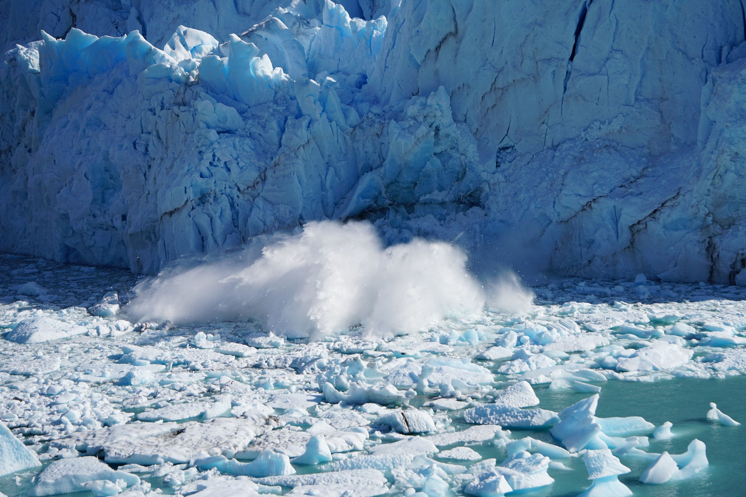
Notes:
Umweltverschmutzung als Folge unseres Konsums nimmt zu. Die Konsequenzen des Klimawandels zeigen sich weltweit und auch bei uns durch extreme Wetterereignisse. Die Grundlagen unseres Wirtschaftens sind gefährdet. Soziale Ungleichheit, Zukunftsangst und Wohnungsnot führen auch hierzulande zur Verunsicherung der Gesellschaft. Wir sind auf unsere Umwelt angewiesen, sie bietet uns unsere Lebensgrundlage. Um diese nicht unwiderruflich zu zerstören, müssen wir unser Verhalten ändern. Denn der Mensch verändert die Welt derzeit in nie dagewesenem Ausmaß. Die Folgen stehen uns nun als globale Herausforderungen gegenüber:
Klimawandel: Die CO₂-Emissionen sind in den vergangenen Jahren weiter gestiegen. Der Klimawandel findet ungebremst statt und führt schon jetzt zu extremen Wetterereignissen und Dürre. 2017 gilt als eines der drei wärmsten jemals aufgezeichneten Jahre Die bisherigen Bemühungen zum Klimaschutz werden nicht ausreichen. Hierzulande und weltweit müssen Anpassungsmaßnahmen an die Klimaveränderung stattfinden.
[Bildquellen: unsplash]

Slide 3
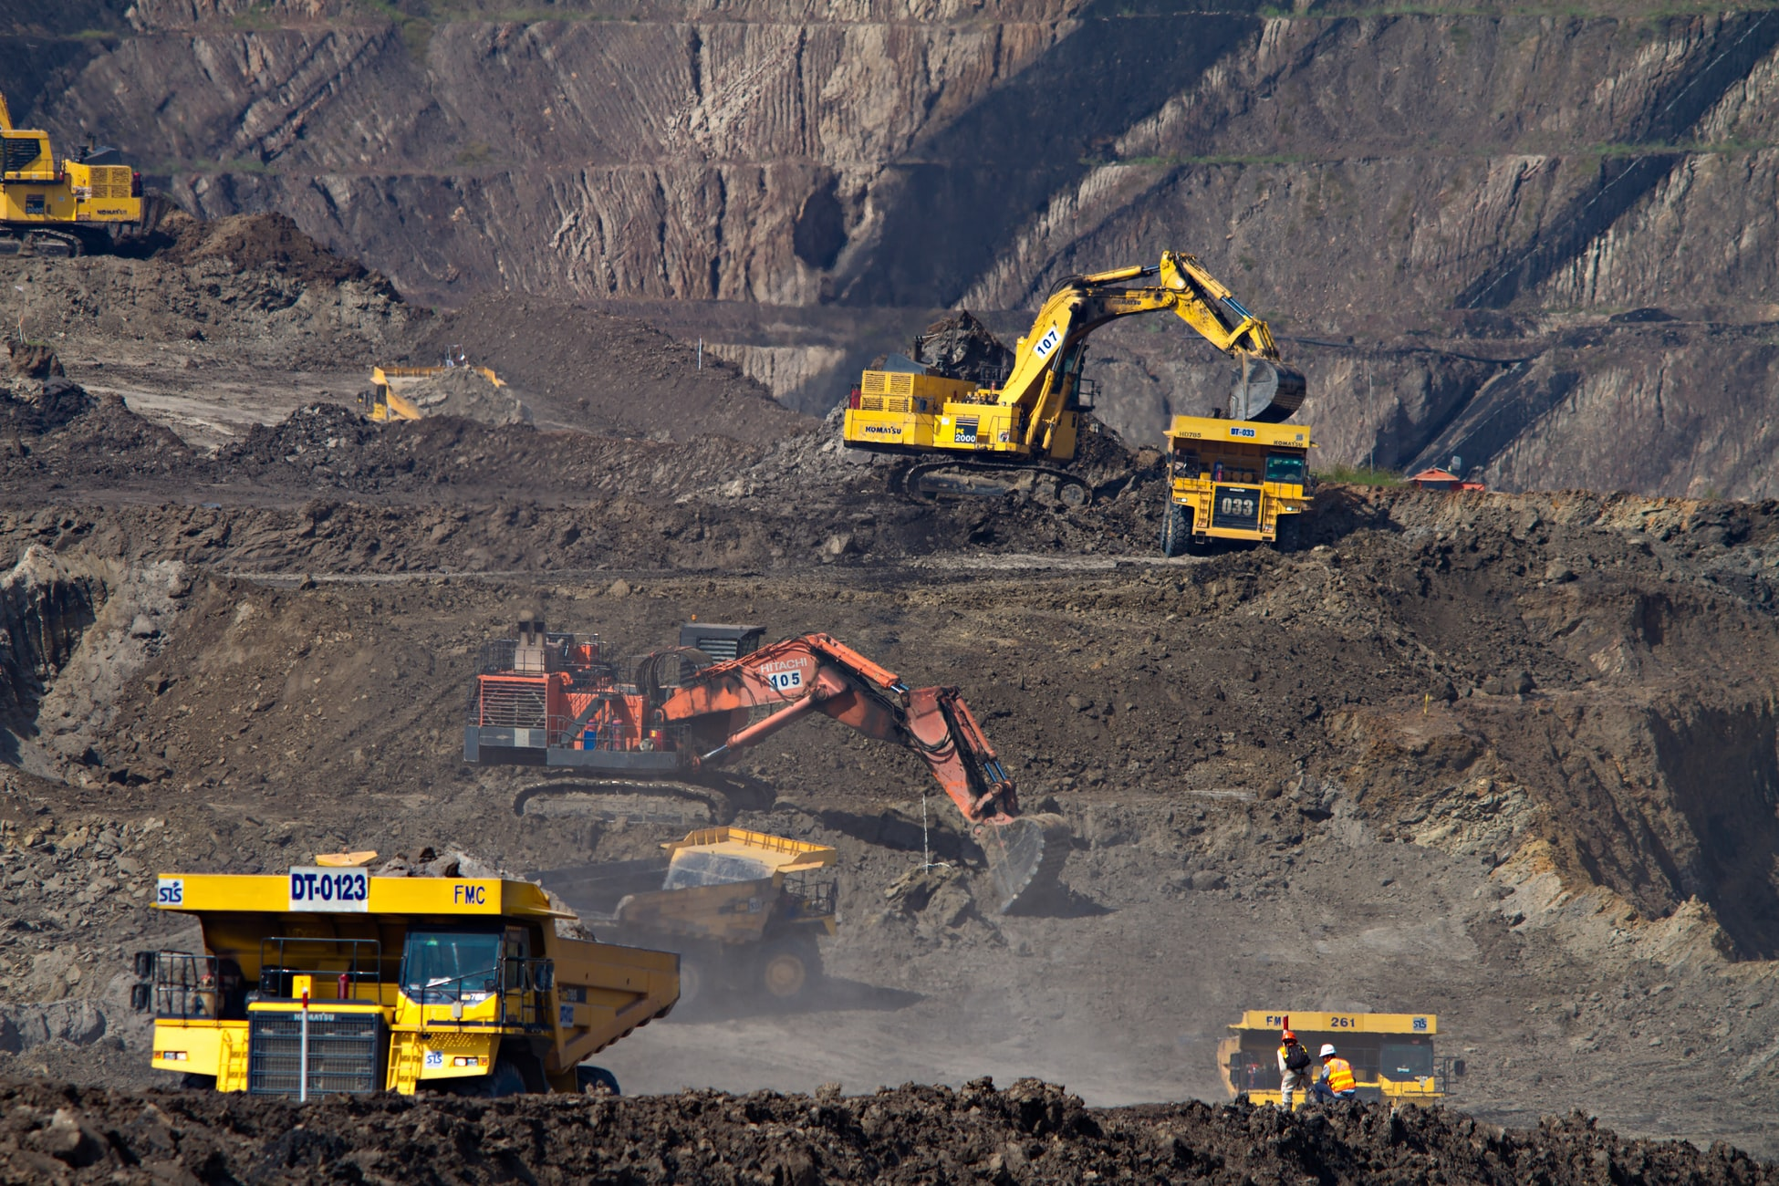
Notes:
Ressourcenabbau: Die Ressourcen der Erde sind beschränkt. Jährlich rückt der World-Overshoot Day näher - der Tag an dem rein rechnerisch die Ressourcen des jeweiligen Jahres aufgebracht sind. Im Jahr 2018 war dies am 1. August der Fall.
Im Jahr 2019 war dieses Datum bereits am 3. Mai erreicht. Wäre der Ressourcenverbrauch der Weltbevölkerung überall so groß wie in Deutschland, müssten uns drei Erden zur Verfügung stehen – wir haben aber nur eine.

Slide 4
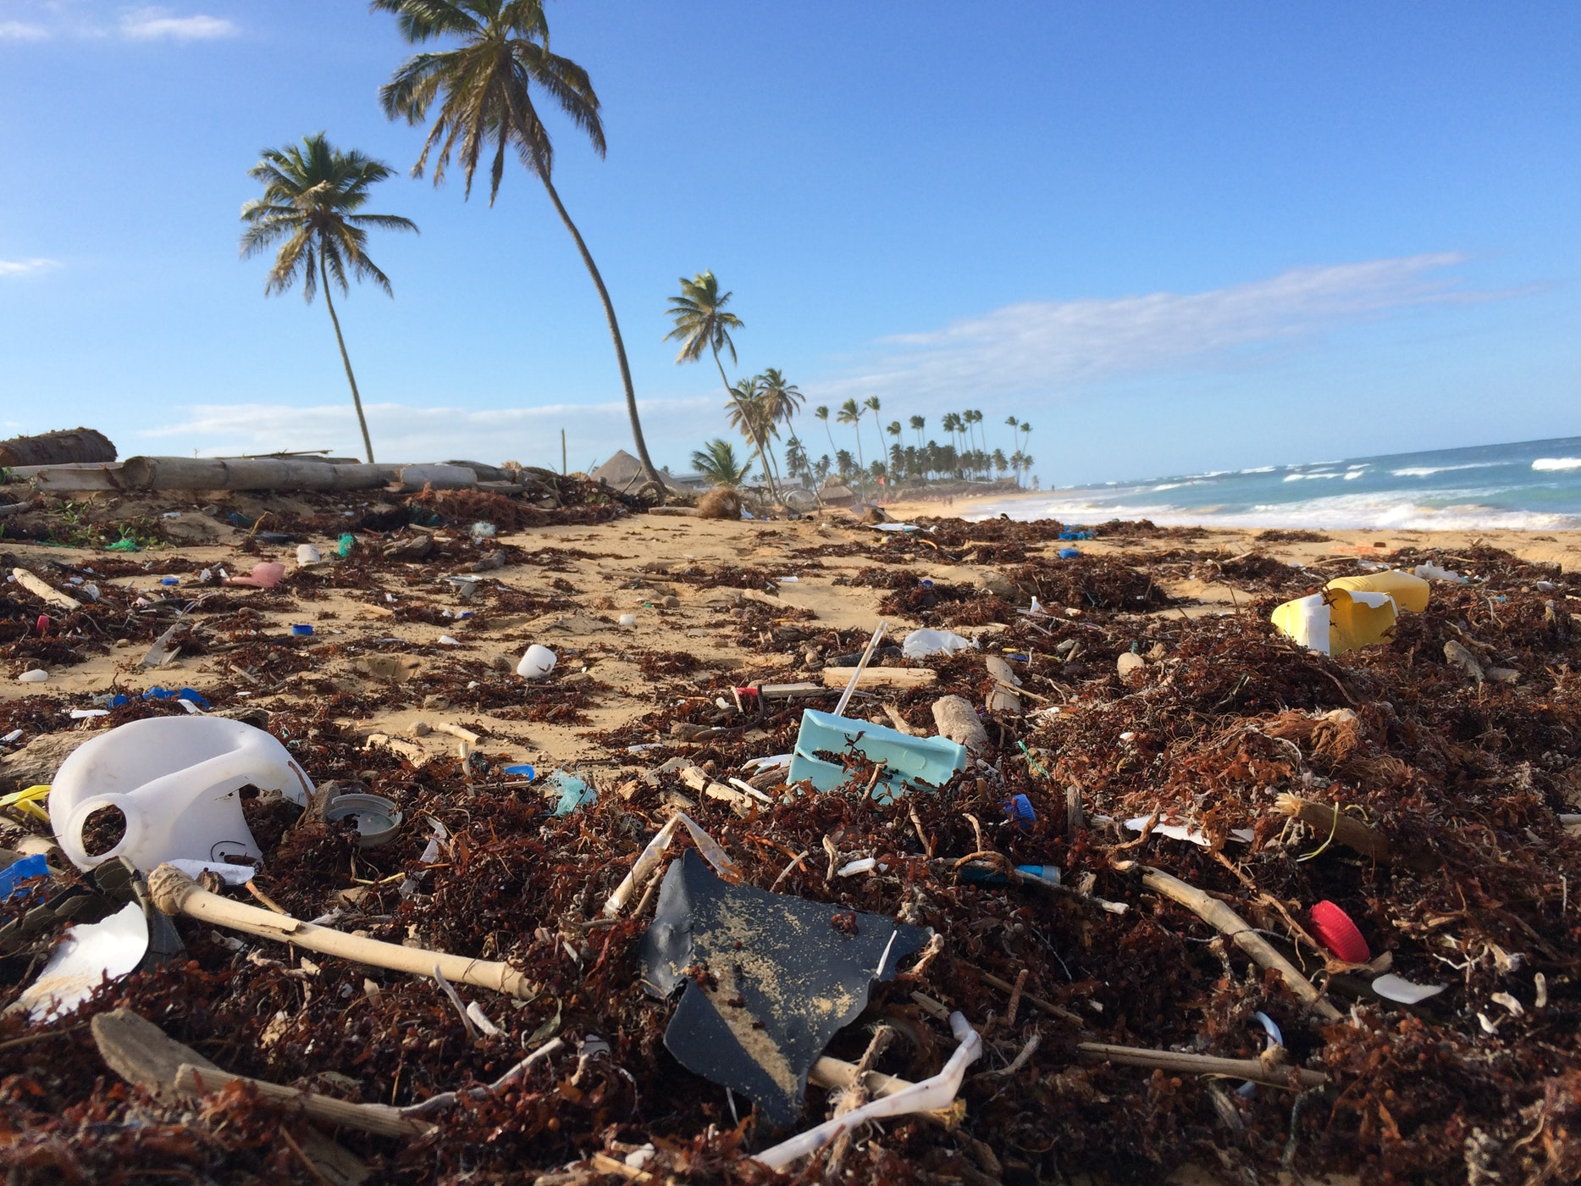
Notes:
Abfall: Die Menge des Abfalls steigt. Plastikmüll verschmutzt die Weltmeere: Jedes Jahr landen 4.8 - 12.7 Mio Tonnen Plastik in den Ozeanen – im Jahr 2050 könnte Prognosen zu Folge mehr Plastik als Fische in den Weltmeeren schwimmen. Winzige Plastikpartikel – sogenanntes Mikroplastik – schädigen die Gesundheit maritimer Ökosysteme und den Endverbraucher – beim Verzehr von Fisch und Meerestieren. Ein weiteres massives Müllproblem: Food-Waste – rund 1/3 der weltweiten Lebensmittel geht auf dem Weg zwischen Feld und Teller verloren oder wird verschwendet. Zugleich hungern Menschen.

Slide 5
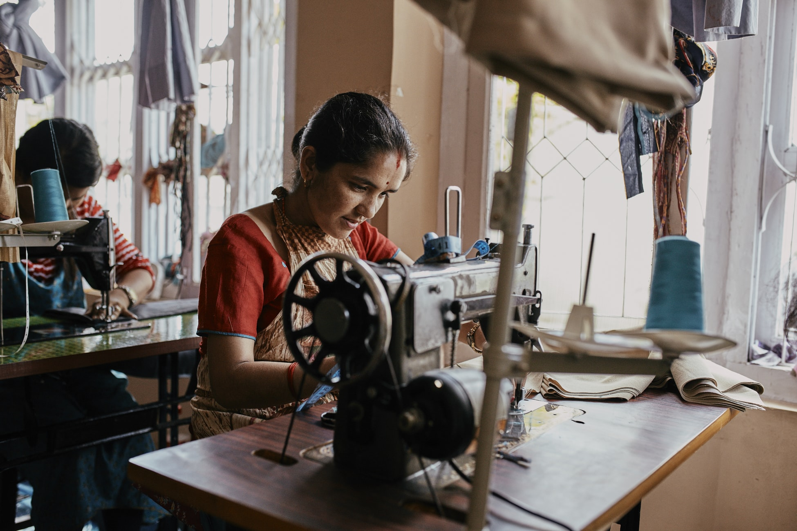
Notes:
Menschenrechte: Beim Einsturz des Gebäudes „Rana Plaza“ am 23. April 2013 in Bangladesch kamen 1.000 Menschen ums Leben, mehr als 2.000 wurden verletzt. Dort wurden für viele internationale Marken Kleidung produziert. Rund 27 Mio Menschen arbeiten und leben weltweit unter sklaven-ähnlichen Bedingungen. Von 31 Mrd. Arbeitsstunden, die international zur Deckung der deutschen Nachfrage geleistet werden, besteht bei 19 Mrd. das Risiko, dass Menschenrechte verletzt werden.

Slide 6
Wir Menschen verändern die Welt derzeit in nie dagewesenem Ausmaß…
[Übersichtsfolie – alternativ zu den Folien 2-6]
Notes:
Umweltverschmutzung als Folge unseres Konsums nimmt zu. Die Konsequenzen des Klimawandels zeigen sich weltweit und auch bei uns durch extreme Wetterereignisse. Die Grundlagen unseres Wirtschaftens sind gefährdet. Soziale Ungleichheit, Zukunftsangst und Wohnungsnot führen auch hierzulande zur Verunsicherung der Gesellschaft.
Wir sind auf unsere Umwelt angewiesen, sie bietet uns unsere Lebensgrundlage. Um diese nicht unwiderruflich zu zerstören, müssen wir unser Verhalten ändern. Denn der Mensch verändert die Welt derzeit in nie dagewesenem Ausmaß. Die Folgen stehen uns nun als globale Herausforderungen gegenüber:
Klimawandel: Die CO₂-Emissionen sind in den vergangenen Jahren weiter gestiegen. Der Klimawandel findet ungebremst statt und führt schon jetzt zu extremen Wetterereignissen und Dürre. 2017 gilt als eines der drei wärmsten jemals aufgezeichneten Jahre Die bisherigen Bemühungen zum Klimaschutz werden nicht ausreichen. Hierzulande und weltweit müssen Anpassungsmaßnahmen an die Klimaveränderung stattfinden.
Ressourcenabbau: Die Ressourcen der Erde sind beschränkt. Jährlich rückt der World-Overshoot Day näher - der Tag an dem rein rechnerisch die regenerativen Ressourcen des jeweiligen Jahres aufgebracht sind. Im Jahr 2018 war dies am 1. August der Fall.
Im Jahr 2019 war dieses Datum bereits am 3. Mai erreicht. Wäre der Ressourcenverbrauch der Weltbevölkerung überall so groß wie in Deutschland, müssten uns drei Erden zur Verfügung stehen – wir haben aber nur eine.
Abfall: Die Menge des Abfalls steigt. Plastikmüll verschmutzt die Weltmeere: Jedes Jahr landen 4.8 - 12.7 Mio Tonnen Plastik in den Ozeanen – im Jahr 2050 könnte Prognosen zu Folge mehr Plastik als Fische in den Weltmeeren schwimmen. Winzige Plastikpartikel – sogenanntes Mikroplastik – schädigen die Gesundheit maritimer Ökosysteme und den Endverbraucher – beim Verzehr von Fisch und Meerestieren. Ein weiteres massives Müllproblem: Food-Waste – rund 1/3 der weltweiten Lebensmittel geht auf dem Weg zwischen Feld und Teller verloren oder wird verschwendet. Zugleich hungern Menschen.
Menschenrechte: Beim Einsturz des Gebäudes „Rana Plaza“ am 23. April 2013 in Bangladesch kamen 1.000 Menschen ums Leben, mehr als 2.000 wurden verletzt. Dort wurden für viele internationale Marken Kleidung produziert. Rund 27 Mio Menschen arbeiten und leben weltweit unter sklaven-ähnlichen Bedingungen. Von 31 Mrd. Arbeitsstunden, die international zur Deckung der deutschen Nachfrage geleistet werden, besteht bei 19 Mrd. das Risiko, dass Menschenrechte verletzt werden.

Slide 7
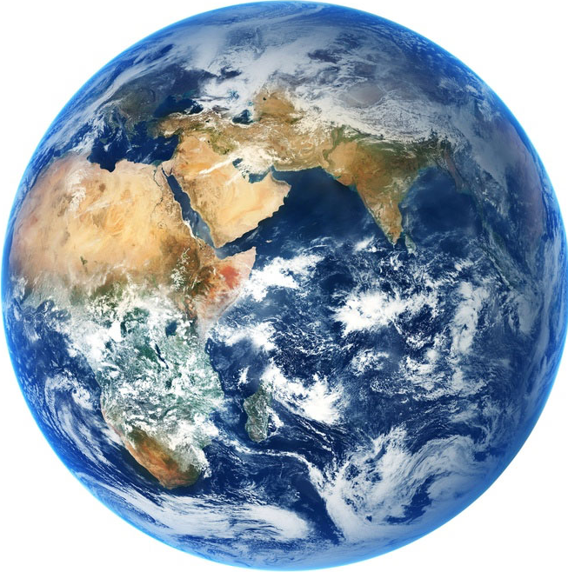
2050
Notes:
Wäre der Ressourcenverbrauch der Weltbevölkerung überall so groß wie in Deutschland, müssten uns drei Erden zur Verfügung stehen – wir haben aber nur eine. (Quelle: Desertec, 2009)

Slide 8
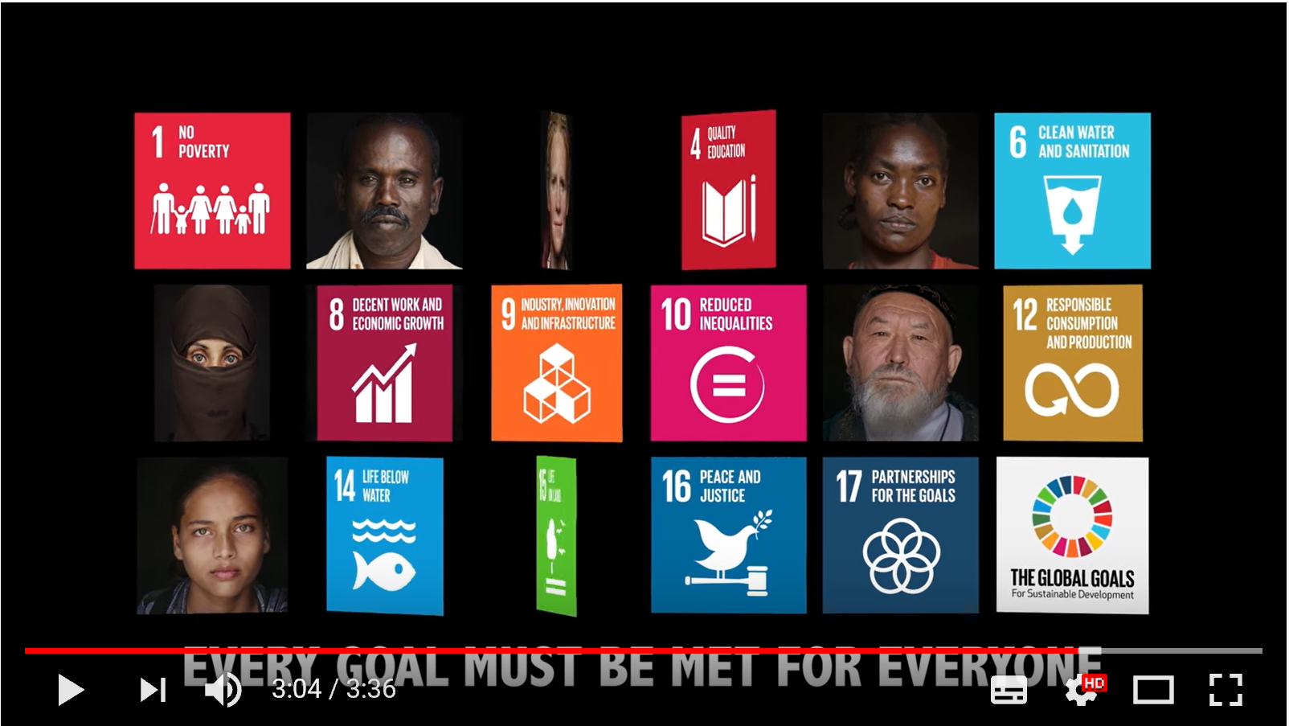
Die Sustainable Development Goals (SDGs) der Vereinten Nationen wollen helfen, diese globale Herausforderungen zu meistern – gemeinsam für alle Menschen weltweit.
Quelle: UN – The Global Goals 2016
Notes:
Die globalen Nachhaltigkeitsziele der Vereinten Nationen haben es sich zur Aufgabe gemacht, diese globalen Herausforderungen anzugehen.
2015 haben alle 193 Mitgliedsstaaten der Vereinten Nationen (UN) die Agenda 2030 für eine nachhaltige Entwicklung verabschiedet. Kern der Agenda 2030 bilden die 17 Ziele für nachhaltige Entwicklung (Sustainable Development Goals, SDGs) und ihre 169 Unterziele. Sie sind Richtschnur für die gemeinsamen Bemühungen zum Wandel, den Regierungen, die Zivilgesellschaft und der private Sektor treiben müssen.
Sie brechen große, globale Herausforderungen wie Klimawandel, Armut und Hunger auf greifbare Unterziele herunter und adressieren alle Menschen weltweit.
>> Film
[Mit Klick auf das Bild öffnet sich das Video auf You-Tube – Link ist hinterlegt. Internetverbindung vorausgesetzt]

Slide 9
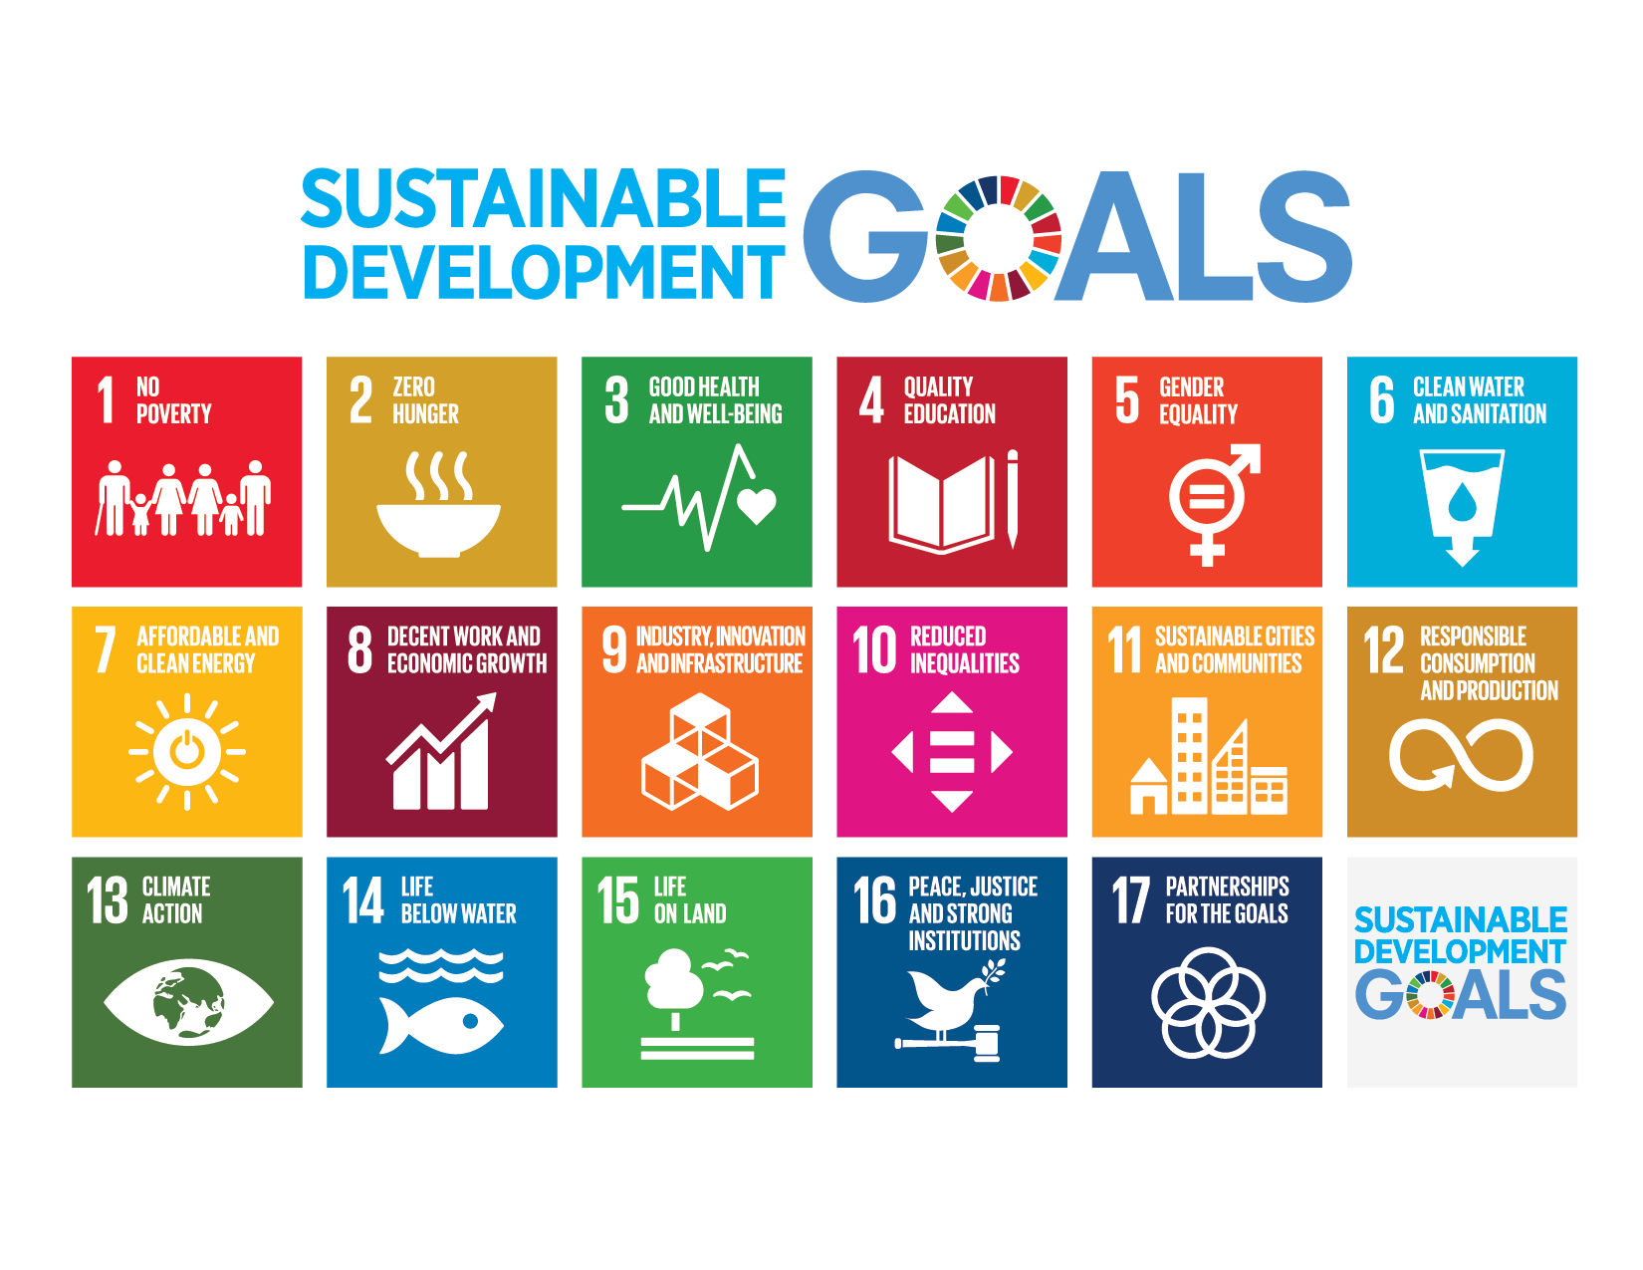

Die globale Agenda 2030 antwortet auf die großen Herausforderungen
2015
Internationale Staatengemeinschaft einigt sich
auf 17 weltweit gültige Ziele
Zielbild einer nachhaltigeren Welt

Slide 10

Die globalen Nachhaltigkeitsziele sind mit 169 Unterzielen und
232 Indikatoren zur Messung der Zielerreichung hinterlegt

Slide 11
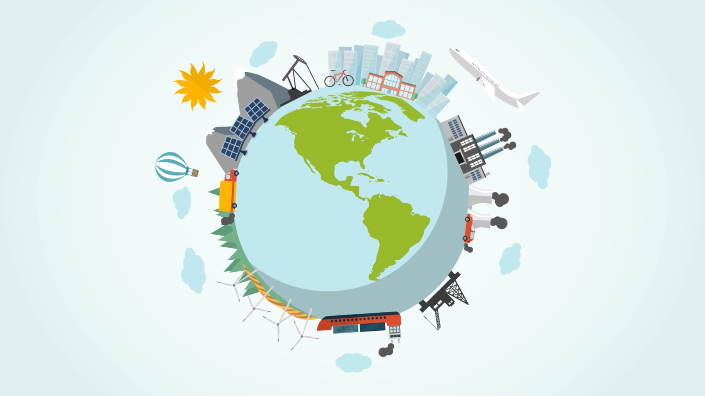
Eine Vision, die Menschen und Nachwuchs inspiriert und zum Handeln motiviert. Darum geht‘s!

Slide 12
„Die Zukunft hängt davon
ab, was wir heute tun.“
Mahatma Gandhi

Slide 13





Nachhaltige Entwicklung ist möglich!
Die Verwendung ozonzerstörender Substanzen geht zurück
Der Anteil der Menschen mit Zugang zu Wasser aus geschützten Quellen steigt
1.663 TSD Tonnen
1970
22 TSD Tonnen
2016
58%
1980
88%
2015
O3 Ozone
Kinderarbeit hat sich weltweit mehr als
halbiert
Gleiches Wahlrecht für Frauen und Männer setzt sich weltweit durch
28%
1950
10%
2012
1 Land
1893
193 Länder
2017
Quellen: UNEP (Ozondaten-Zugriffszentrum), WHO1991, WHO/Unicef 2015, Improved Water Source, Gapminder basierend auf ILO/OurWorldData, Child Labor

Slide 14


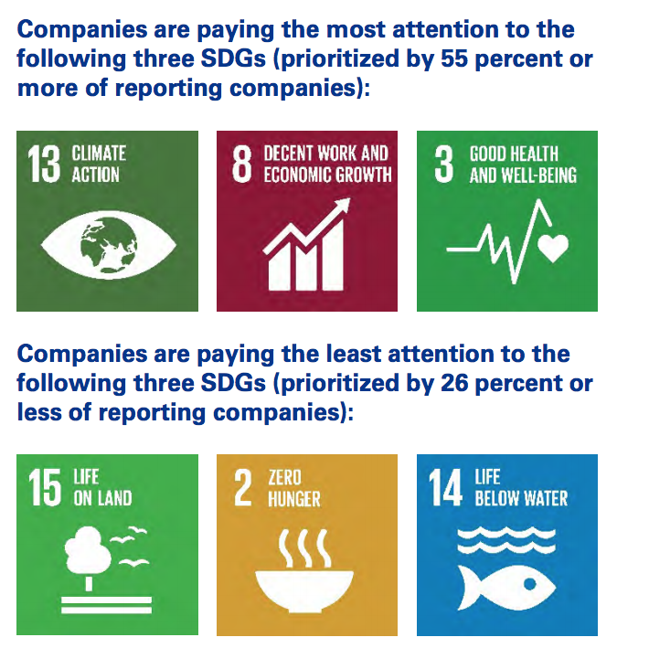
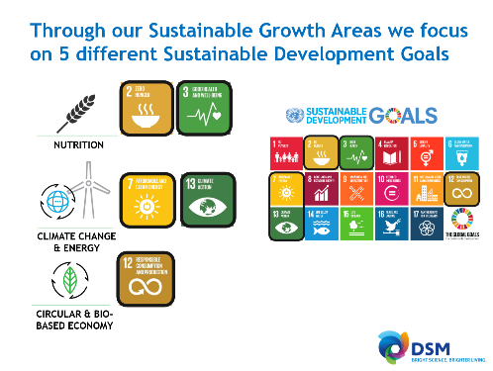


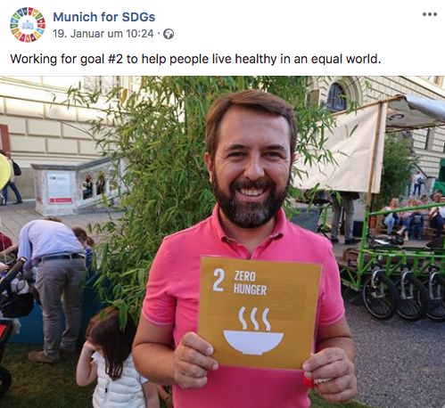
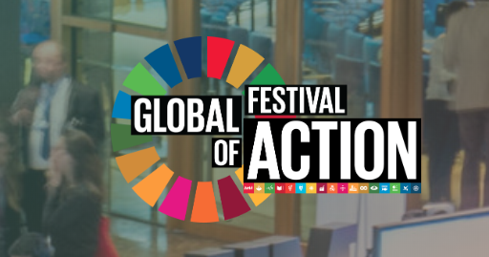
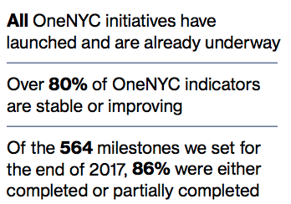
Die SDGs richten sich nicht nur an Staaten…
Anwendung
… sondern auch explizit an Wirtschaft und Zivilgesellschaft, um Antworten auf die globalen Herausforderungen zu finden
Unternehmen
Regierungen und Kommunen
Zivilgesellschaft
Notes:
Regierungen und Kommunen:
2018 hat New York als erste und einzige Stadt weltweit vor den Vereinten Nationen über den eigenen Fortschritt zur Erreichung der globalen Agenda berichtet.
Die Bundesregierung hat auf die Veröffentlichung der SDGs reagiert und ihre Nachhaltigkeits-strategie aktualisiert.
Zivilgesellschaft:
Think global – act local: Weltweit haben sich Initiativen gebildet, um die globalen Ziele Wirklichkeit werden zu lassen. Im September 2018 wurde das virtuelle “Global Festival of Action“ veranstaltet, das zivilgesellschaftliche Initiativen auf der ganzen Welt sichtbar machte.
Studenteninitiative „Munich for SDGs“ setzt sich dafür ein, dass die Ziele bekannter werden > auch die Stadt München hat sich zu den SDGs bekannt.
Unternehmen: Die Bezugnahme auf die SDGs, zumindest im Reporting, ist inzwischen fast schon Standard.

Slide 15




Unternehmen können zur Umsetzung der SDGs einen großen Beitrag leisten
Anwendung
… weil sie Einfluss auf viele Themen und Entwicklungen haben
Faire Arbeitsbedingungen für Mitarbeiter
Nachhaltigere
Produkte entwickeln und bereitstellen
Unternehmen
Reduzierung des Energieverbrauchs und des CO₂-Ausstoßes bei Produktion und Transport
Zusammenarbeit für eine nachhaltige Entwicklung mit Partnern und Lieferanten
Notes:
Primär richten sich die SDGs an die Regierungen. Doch sie sprechen auch die Wirtschaft als wichtigen Akteur an und betonen die zentrale Rolle, die Unternehmen in diesem Zusammenhang spielen können und müssen. Weil sie ihre Umwelt – Menschen wie Natur – in vielfältiger Art und Weise beeinflussen:
> Mitarbeitende: Durch die Arbeitsbedingungen beeinflussen Unternehmen das Leben vieler Menschen.
> Zusammenarbeit: In ihrer Lieferkette können Unternehmen im Interesse einer nachhaltigen Entwicklung (Umweltschutz, Menschenrechte) Einfluss auf Partner und Lieferanten nehmen.
> Produkte: Durch die Produktgestaltung können Unternehmen auf nachhaltigen Konsum hinwirken.
> Klimaschutz: Unternehmen können außerdem auf einen geringeren Energieverbrauch und damit auch weniger CO₂-Ausstoß bei der Produktion hinwirken – und dadurch gleichzeitig Kosten senken.

Slide 16
Unser Commitment:
Als Teil der internationalen Gemeinschaft wollen wir bei [Unternehmensname] die globalen Nachhaltigkeitsziele gemeinsam mit unseren Mitarbeitenden nach Kräften unterstützen.

Slide 17
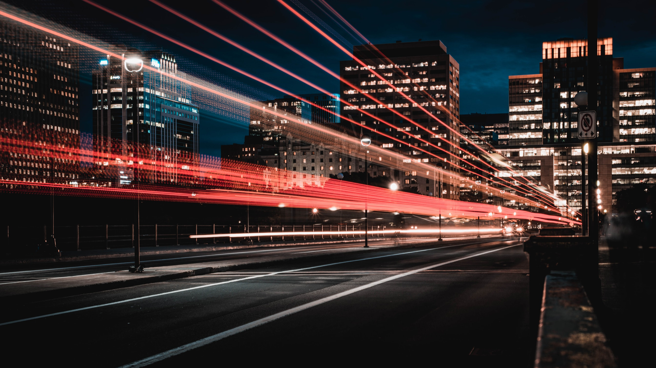
Bei [Unternehmensname] unterstützen wir die SDGs schon heute mit vielen Aktivitäten, um die Welt von morgen mitzugestalten.
SDGs bei [Unternehmensname]
[ggf. passendes unternehmens-internes Bild einfügen]
Notes:
Der Zeithorizont der SDGs ist das Jahr 2030. Die Welt wird zu diesem Zeitpunkt anders aussehen als heute. Wir wollen diesen Weg aktiv mitgestalten.
Viele Produkte, Services und Aktivitäten von [Unternehmensname] zahlen auf die SDGs ein.
Damit setzen wir uns bereits heute zusammen mit unseren Mitarbeitern dafür ein, dass unser Handeln umweltverträglich ist und die Bedürfnisse der Menschen achtet – und machen unser Unternehmen dadurch zukunftsfähig, innovativ und erfolgreich.

Slide 18
Wir haben uns auf den Weg gemacht – begleiten Sie uns in ein nachhaltigeres 2030.
SDGs bei [Unternehmensname]
Die SDGs verstehen wir bei [Unternehmensname] als Chance.
Gemeinsam mit Ihnen wollen wir einen aktiven Beitrag leisten zur Lösung der globalen Herausforderungen unserer Zeit.
Dafür brauchen wir Sie, unsere Mitarbeiter. Nur gemeinsam können wir hier erfolgreich sein.
Notes:
Nur, wenn jeder einzelne Mitarbeiter seinen Teil zum Erreichen der priorisierten SDGs beiträgt, können wir als Unternehmen einen Beitrag zu den SDGs leisten.
Nur gemeinsam können wir hier erfolgreich sein.

Slide 19
Herzlichen Dank für Ihre Aufmerksamkeit

Slide 20
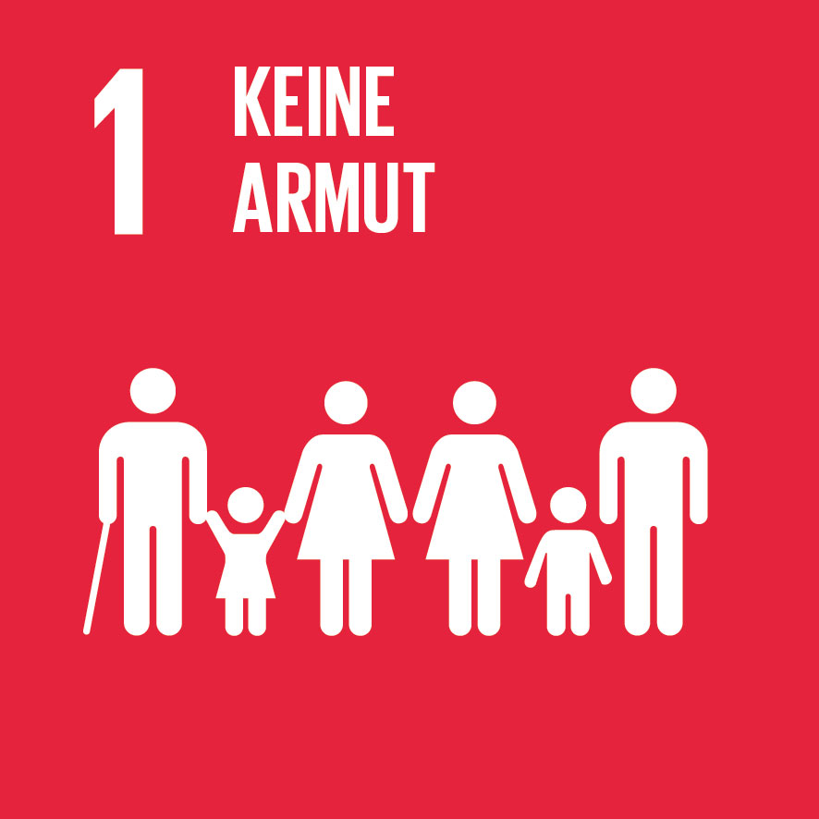
















Die von [Unternehmensname] ausgewählten SDGs
SDGs bei [Unternehmensname]
[priorisierte SDGs bitte auswählen]
Notes:
Wir haben folgende Nachhaltigkeitsziele ausgewählt und priorisiert, bei denen wir angesichts unserer Produkte / Dienstleistungen den größten Hebel hin zu einer Nachhaltigen Entwicklung sehen.
Dazu gehören: XXX

Slide 21
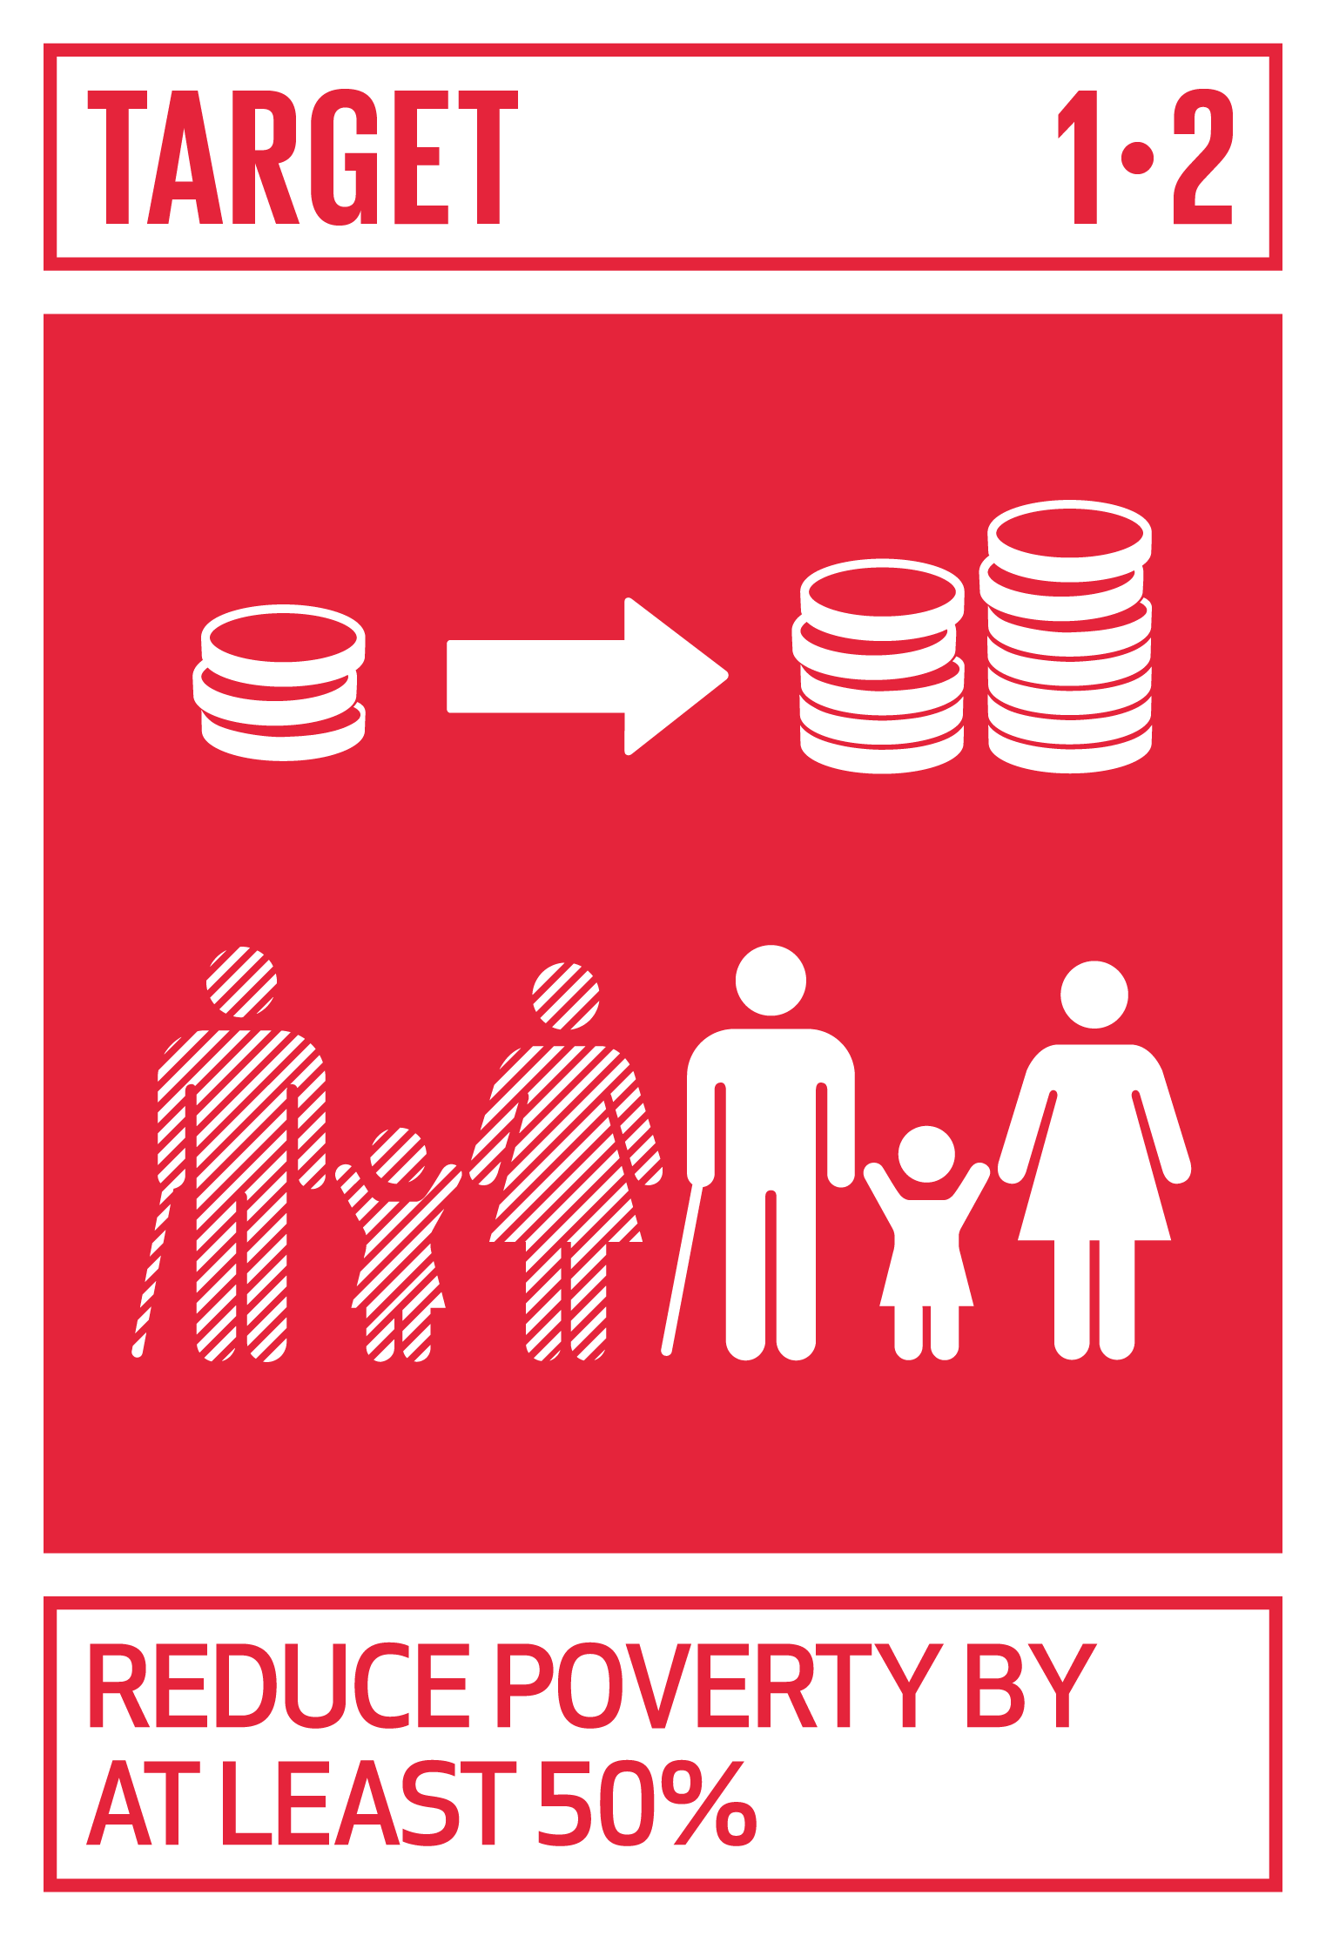
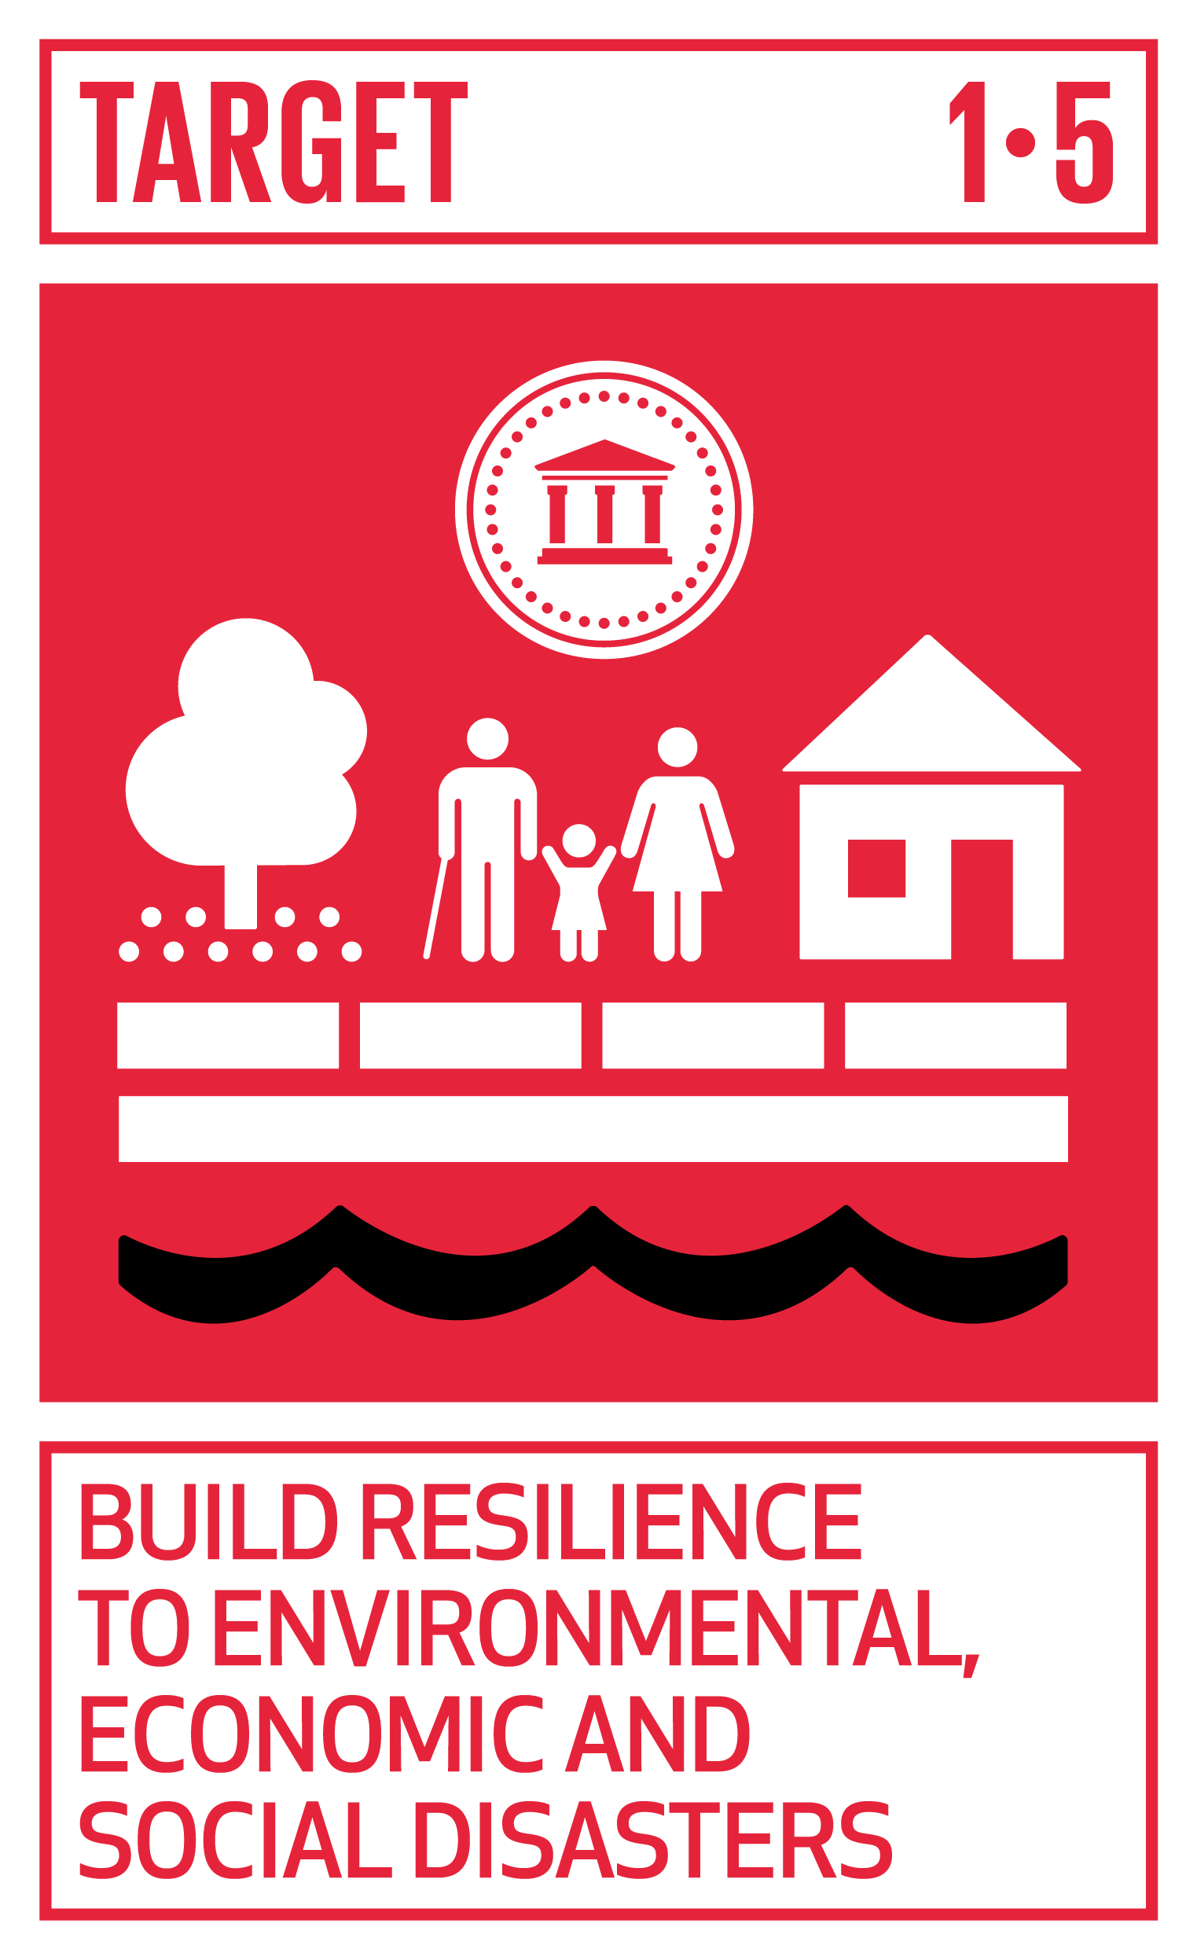
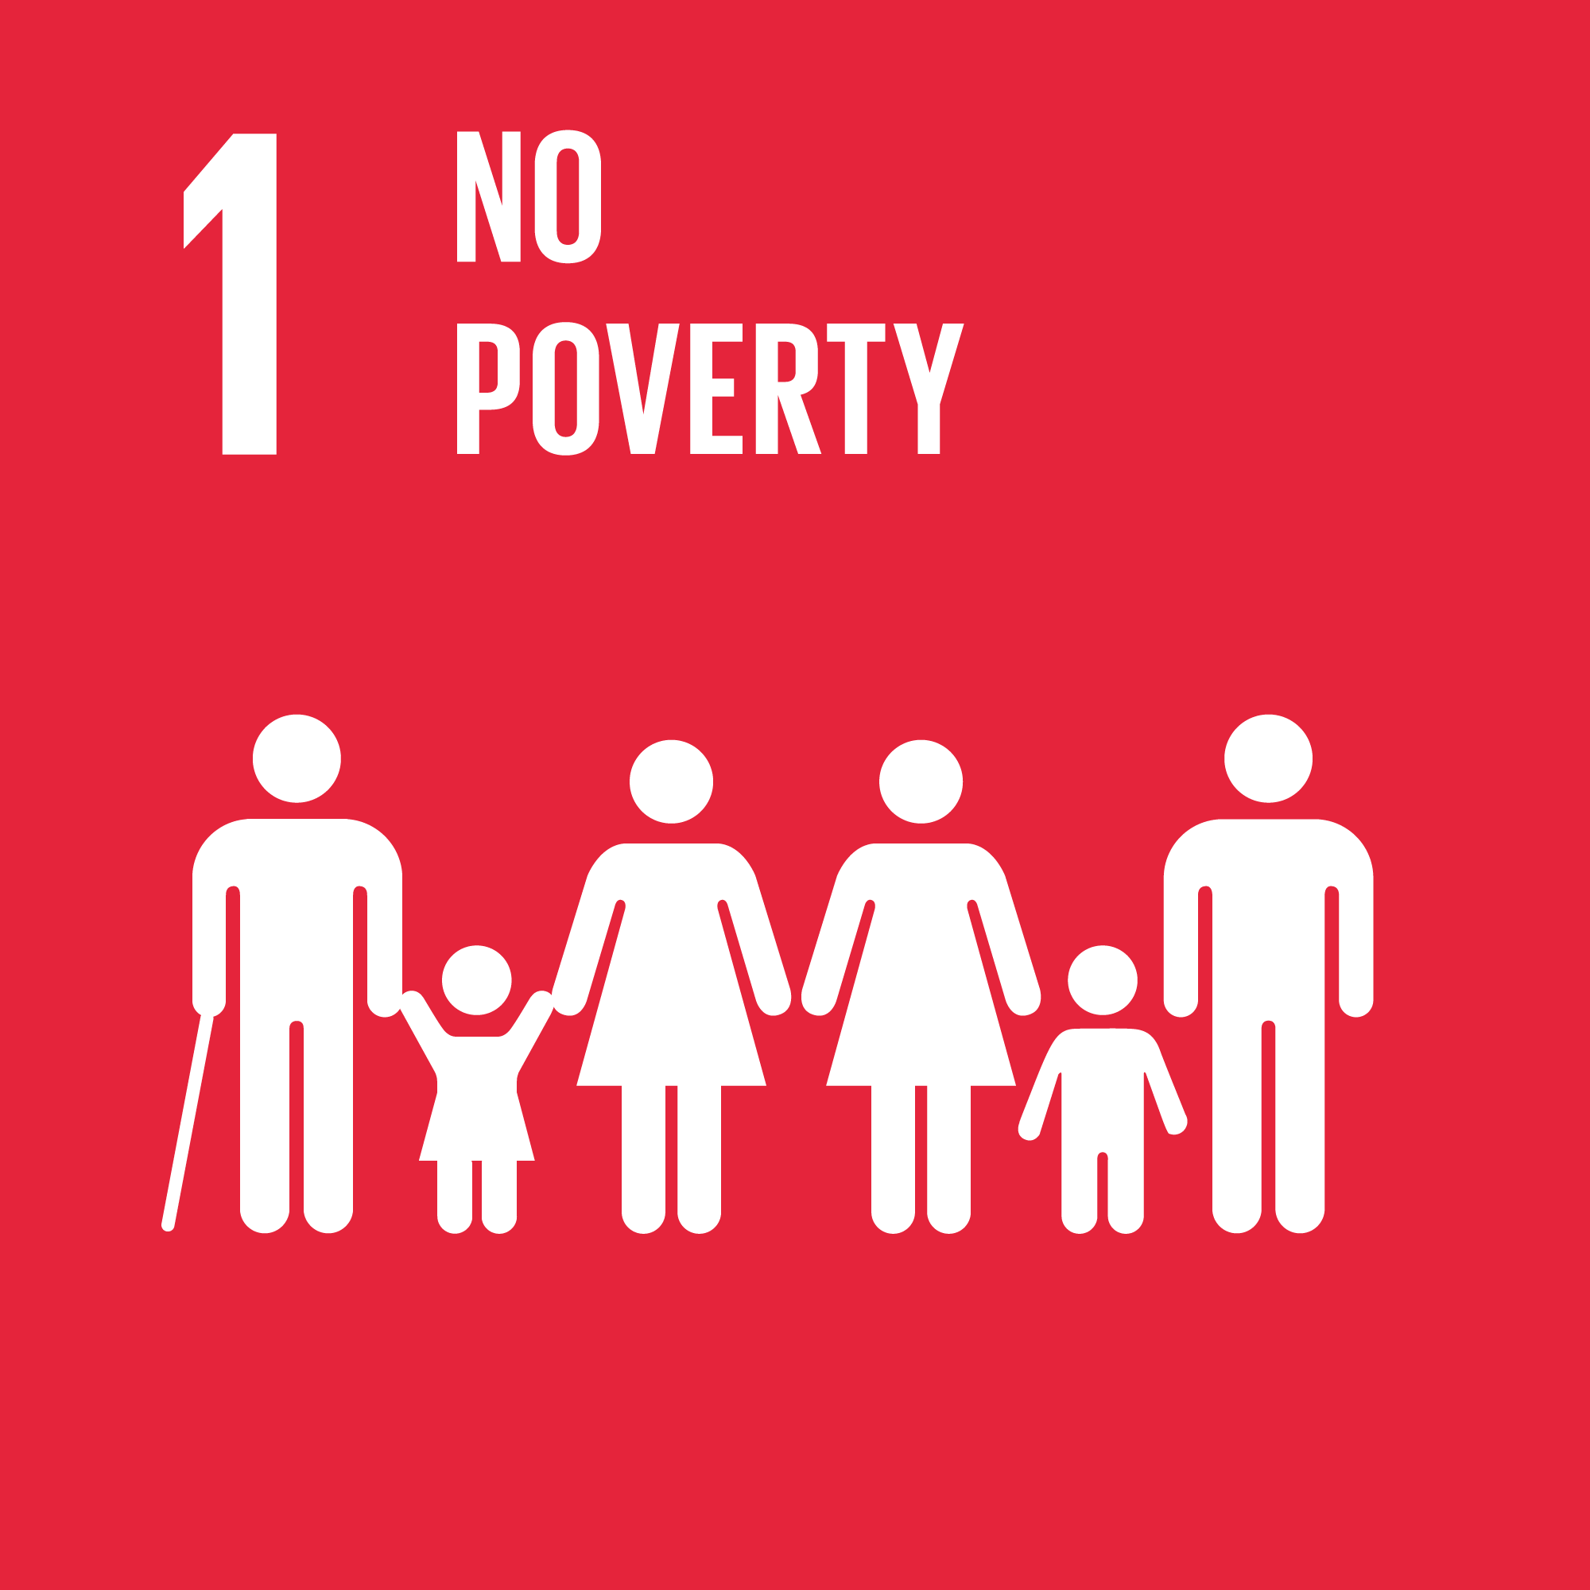

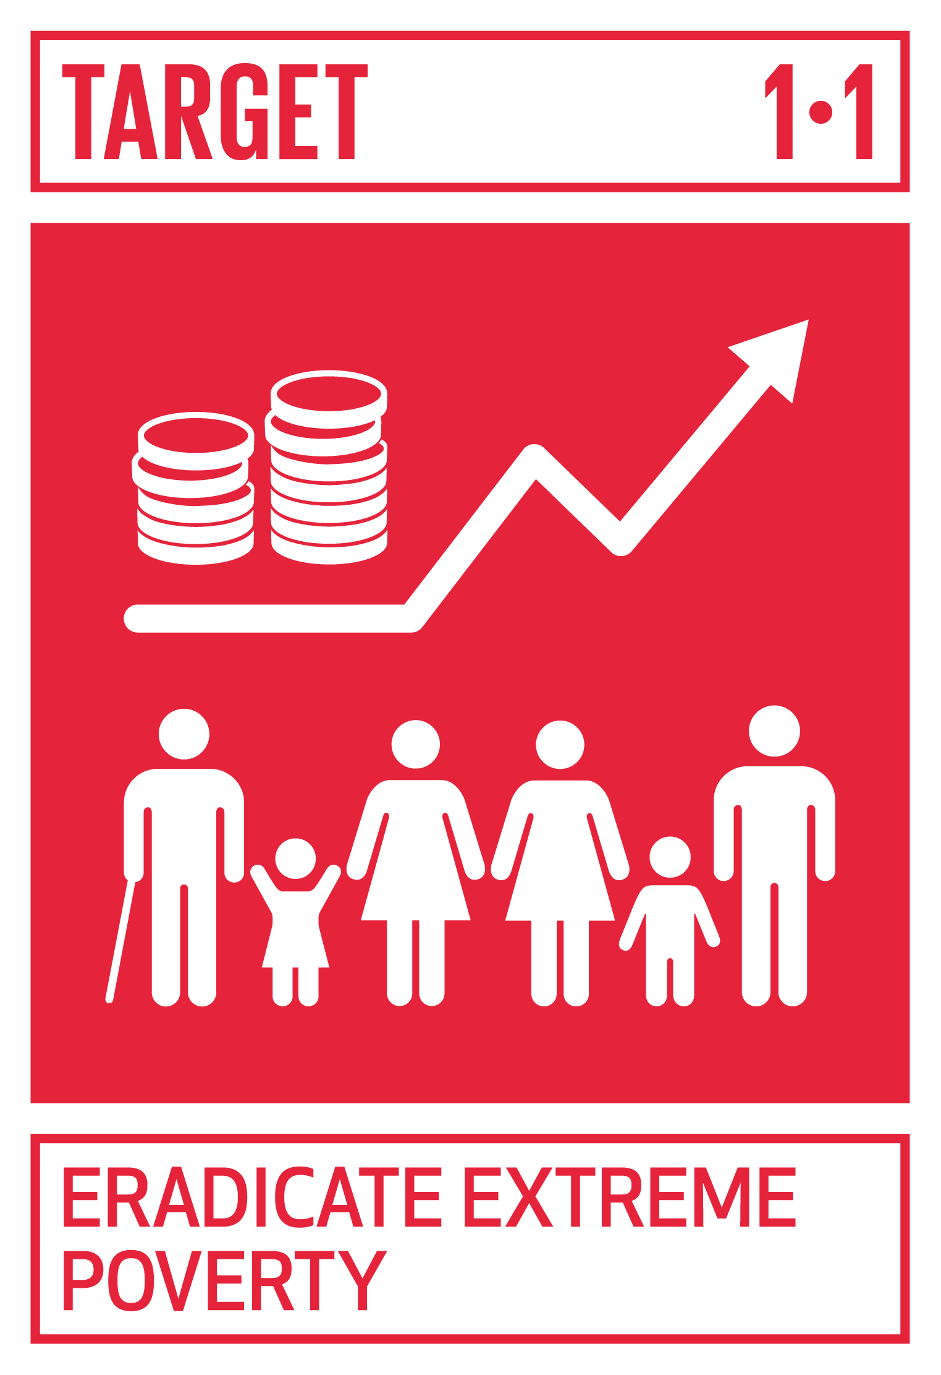

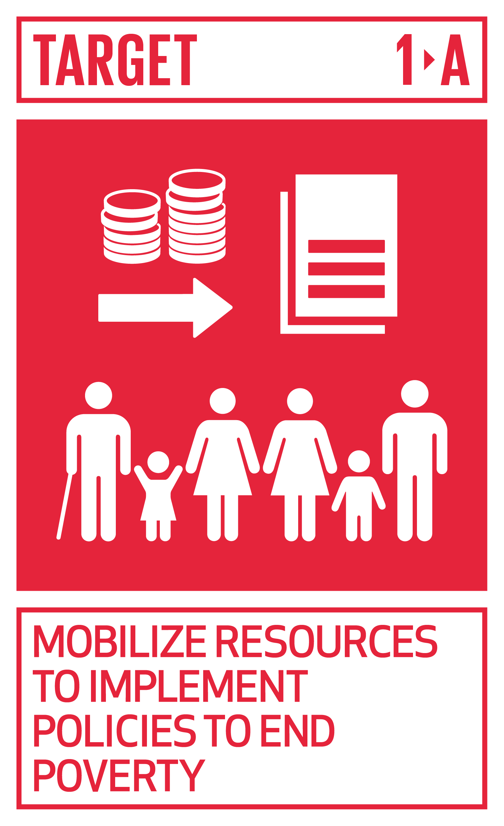

[Übersicht Unterziele – auch in Workshops einsetzbar]
Notes:
Kontext: Ca. 11 % der Weltbevölkerung lebt in extremer Armut. Im Jahr 2015 waren es etwa 836 Millionen Menschen. Sie mussten mit weniger als 1,25 US-Dollar pro Tag auskommen. Die Weltgemeinschaft hat es sich zum Ziel gesetzt, die extreme Armut bis 2030 komplett zu beenden.
[*Quelle für Kontext / SDG: www.17Ziele.de]

Slide 22
SDG mit Maßnahmen
SDGs bei [Unternehmensname]
SDG 1: Armut in jeder Form und überall beenden
[Ausgewähltes Unterziel]
[Ausgewähltes Unterziel]
Unser Beitrag
[Unternehmensbeitrag]
[Unternehmensbeitrag]
[Unternehmensbeitrag]
Was können Sie tun?

Slide 23



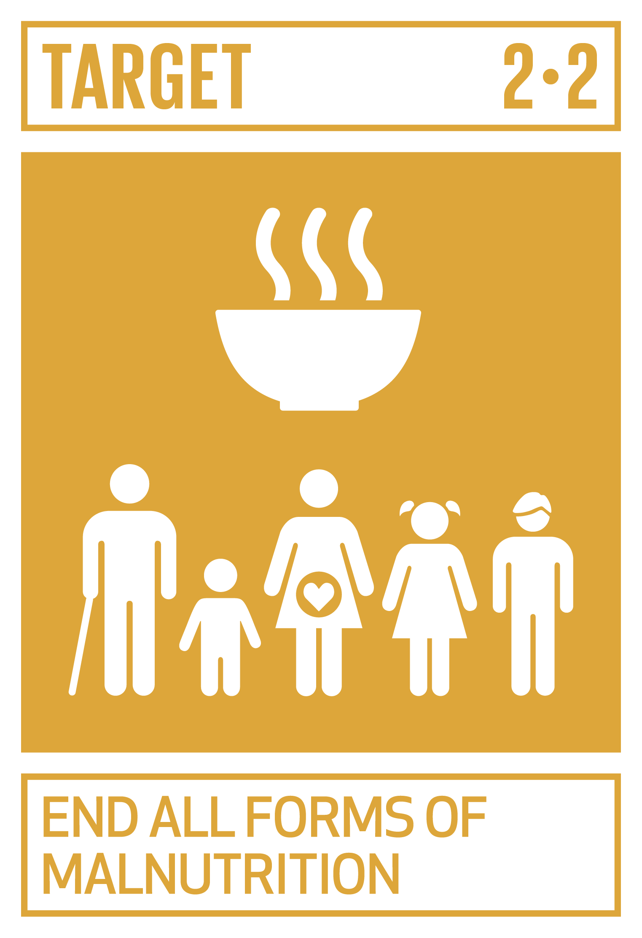


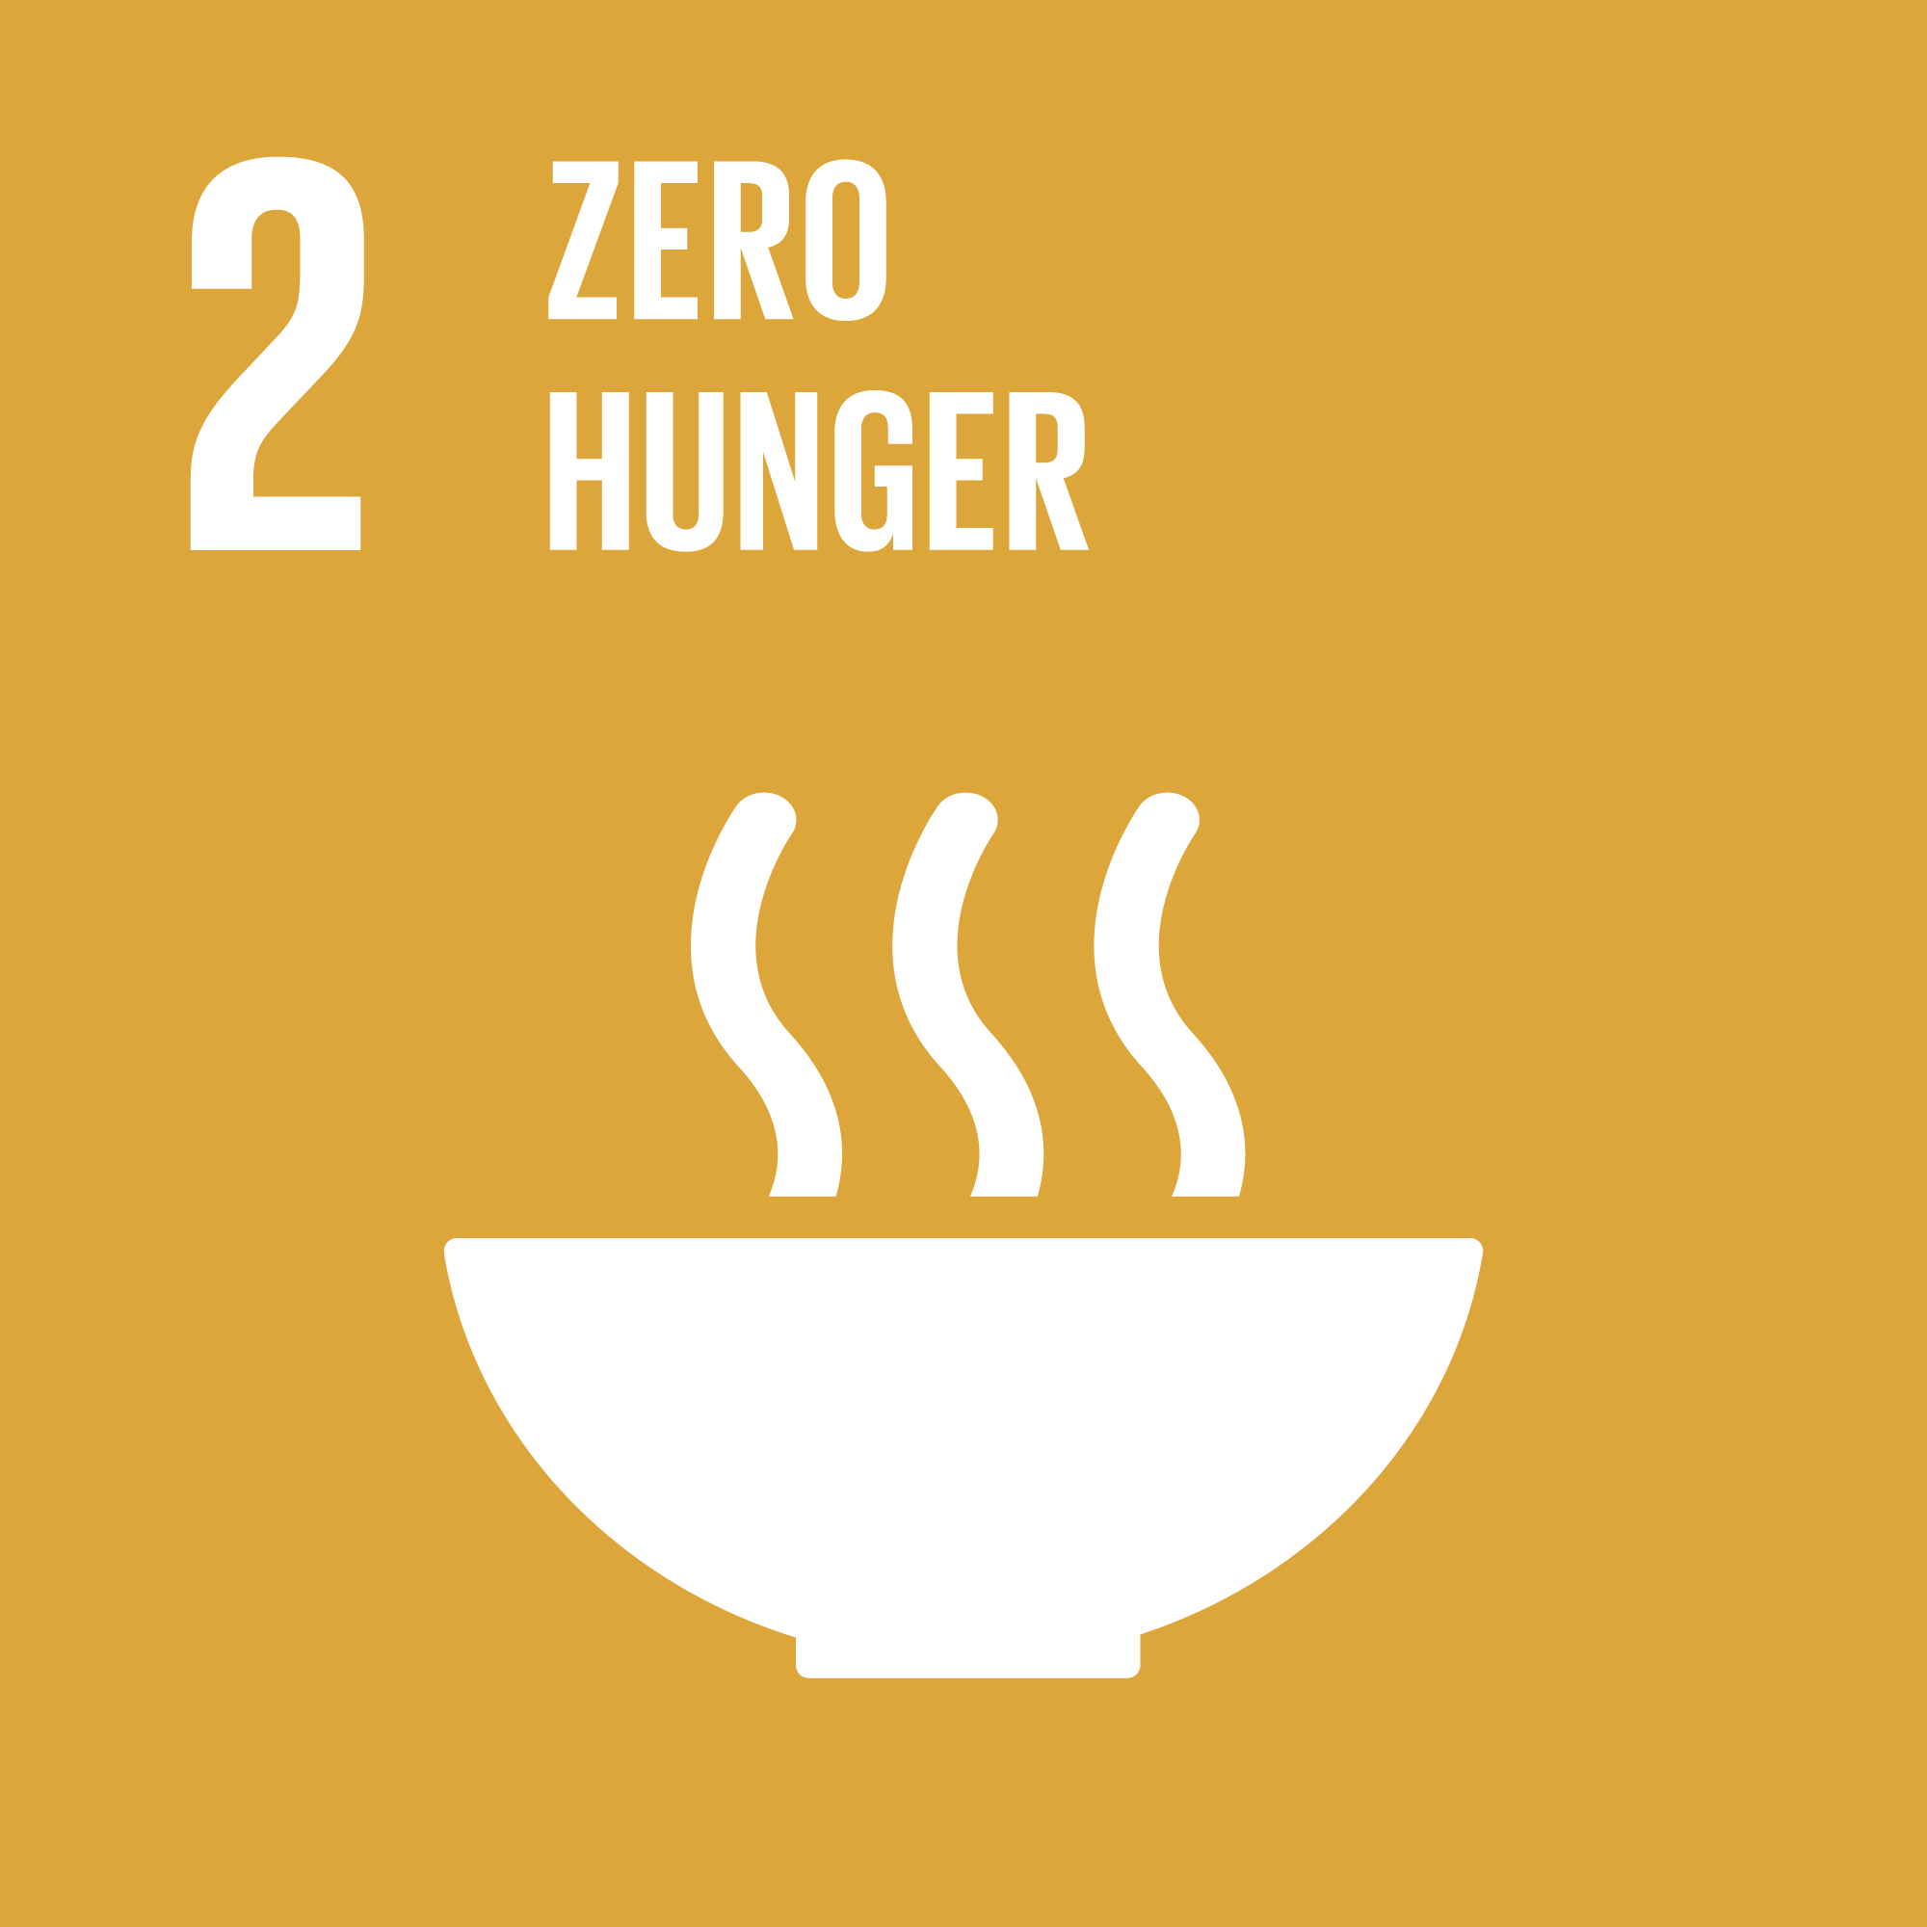

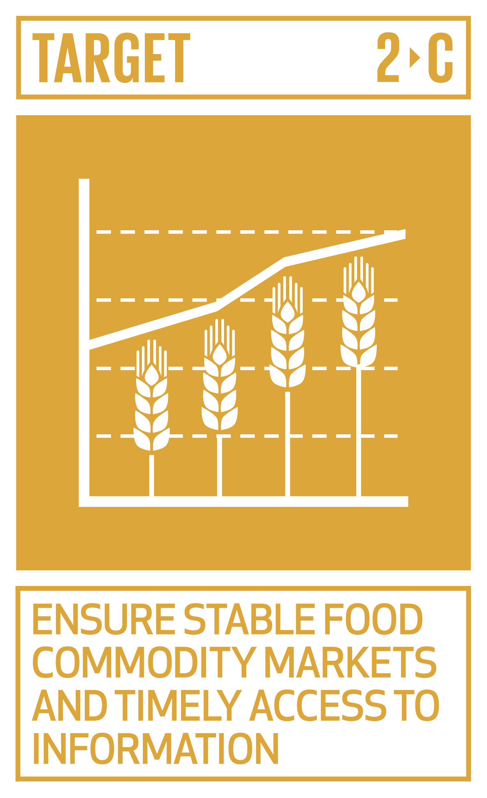
Notes:
Kontext: Noch immer hungern 795 Millionen Menschen, zwei Milliarden Menschen sind mangelernährt. Hunger ist nicht nur das größte Gesundheitsrisiko, sondern auch eines der größten Entwicklungshemmnisse. Er trägt zu Flucht und Vertreibung bei, fördert Perspektivlosigkeit und Gewalt.
Es werden heute genügend Nahrungsmittel auf der Welt produziert, um allen Menschen eine ausreichende Ernährung zu sichern. Allerdings haben auf Grund von mangelnder Infrastruktur, Handelsbarrieren und bewaffneten Konflikten nicht alle Menschen den gleichen Zugang zu Nahrung.

Slide 24
SDG mit Maßnahmen
SDGs bei [Unternehmensname]
SDG 2: Den Hunger beenden, Ernährungssicherheit und eine bessere Ernährung erreichen und eine nachhaltige Landwirtschaft fördern
[Ausgewähltes Unterziel]
[Ausgewähltes Unterziel]
Unser Beitrag
[Unternehmensbeitrag]
[Unternehmensbeitrag]
[Unternehmensbeitrag]
Was können Sie tun?
Notes:
Bei folgenden Unterzielen haben wir mit unseren Produkten / Dienstleistungen einen besonderen Hebel: [XX]
Mit folgenden Maßnahmen leisten wir einen Beitrag zur Erreichung des SDGs: [XX]
Was können Sie tun? [optional; Diskussion zu persönlichen Einflussmöglichkeiten]

Slide 25

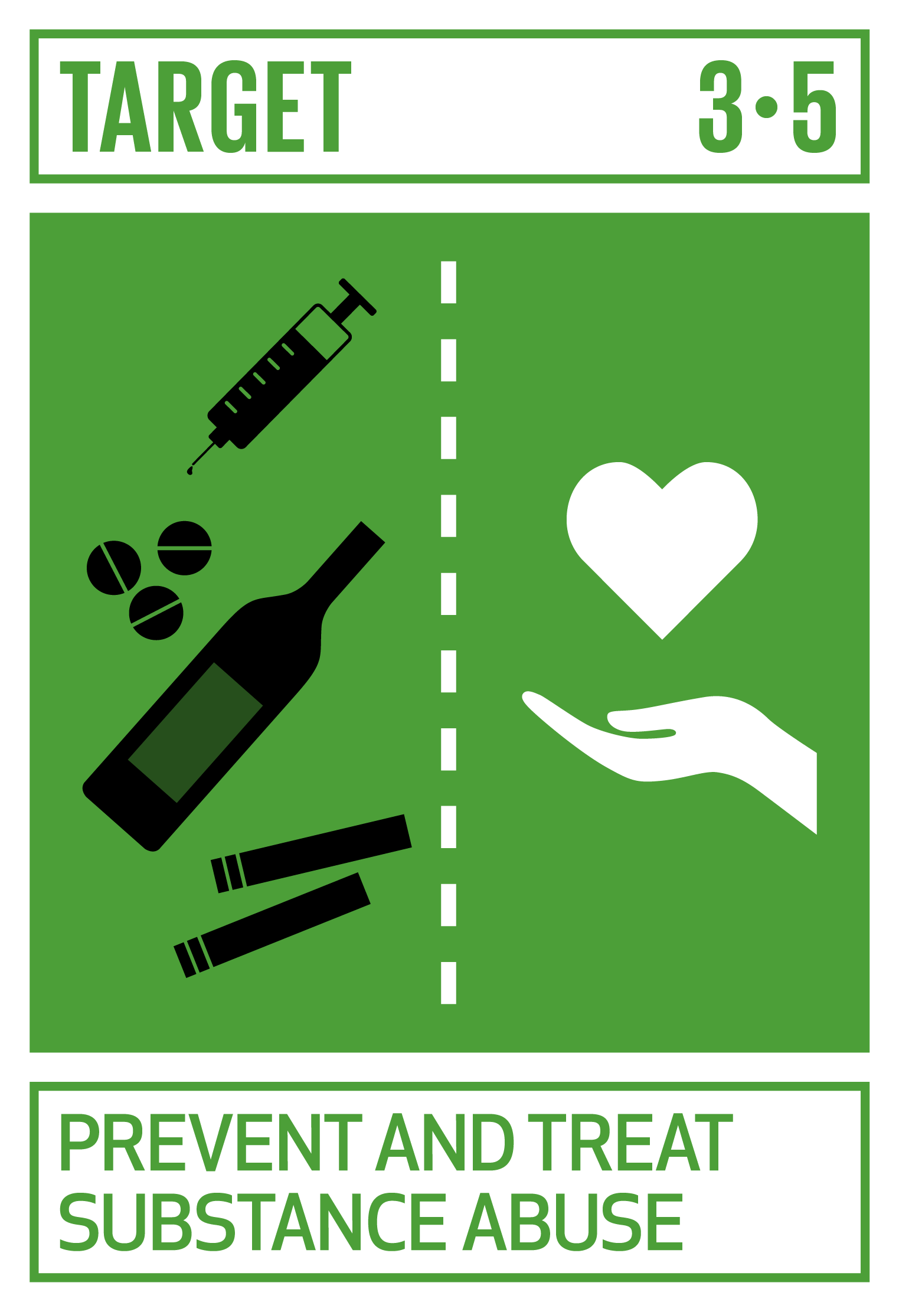

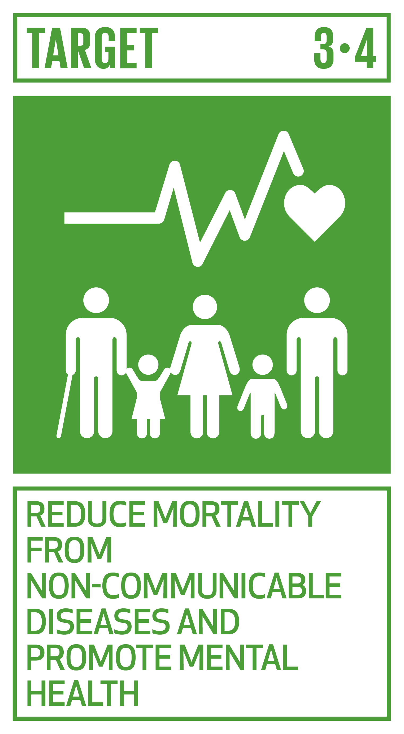
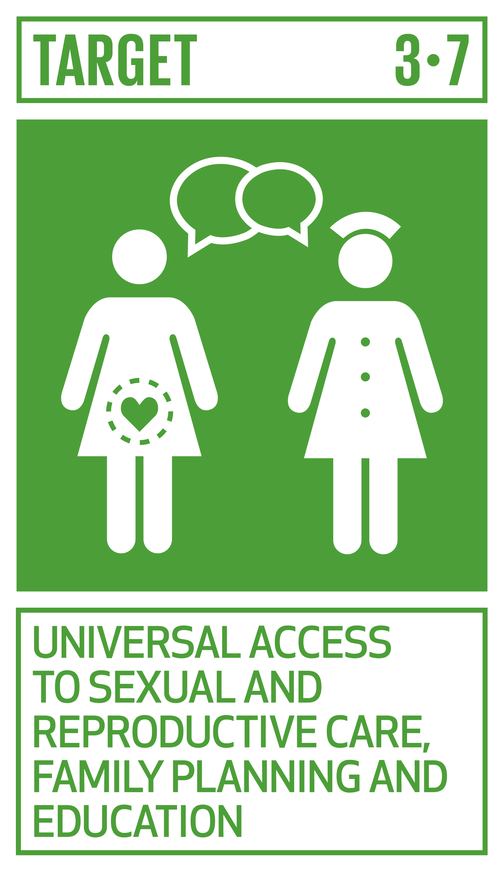
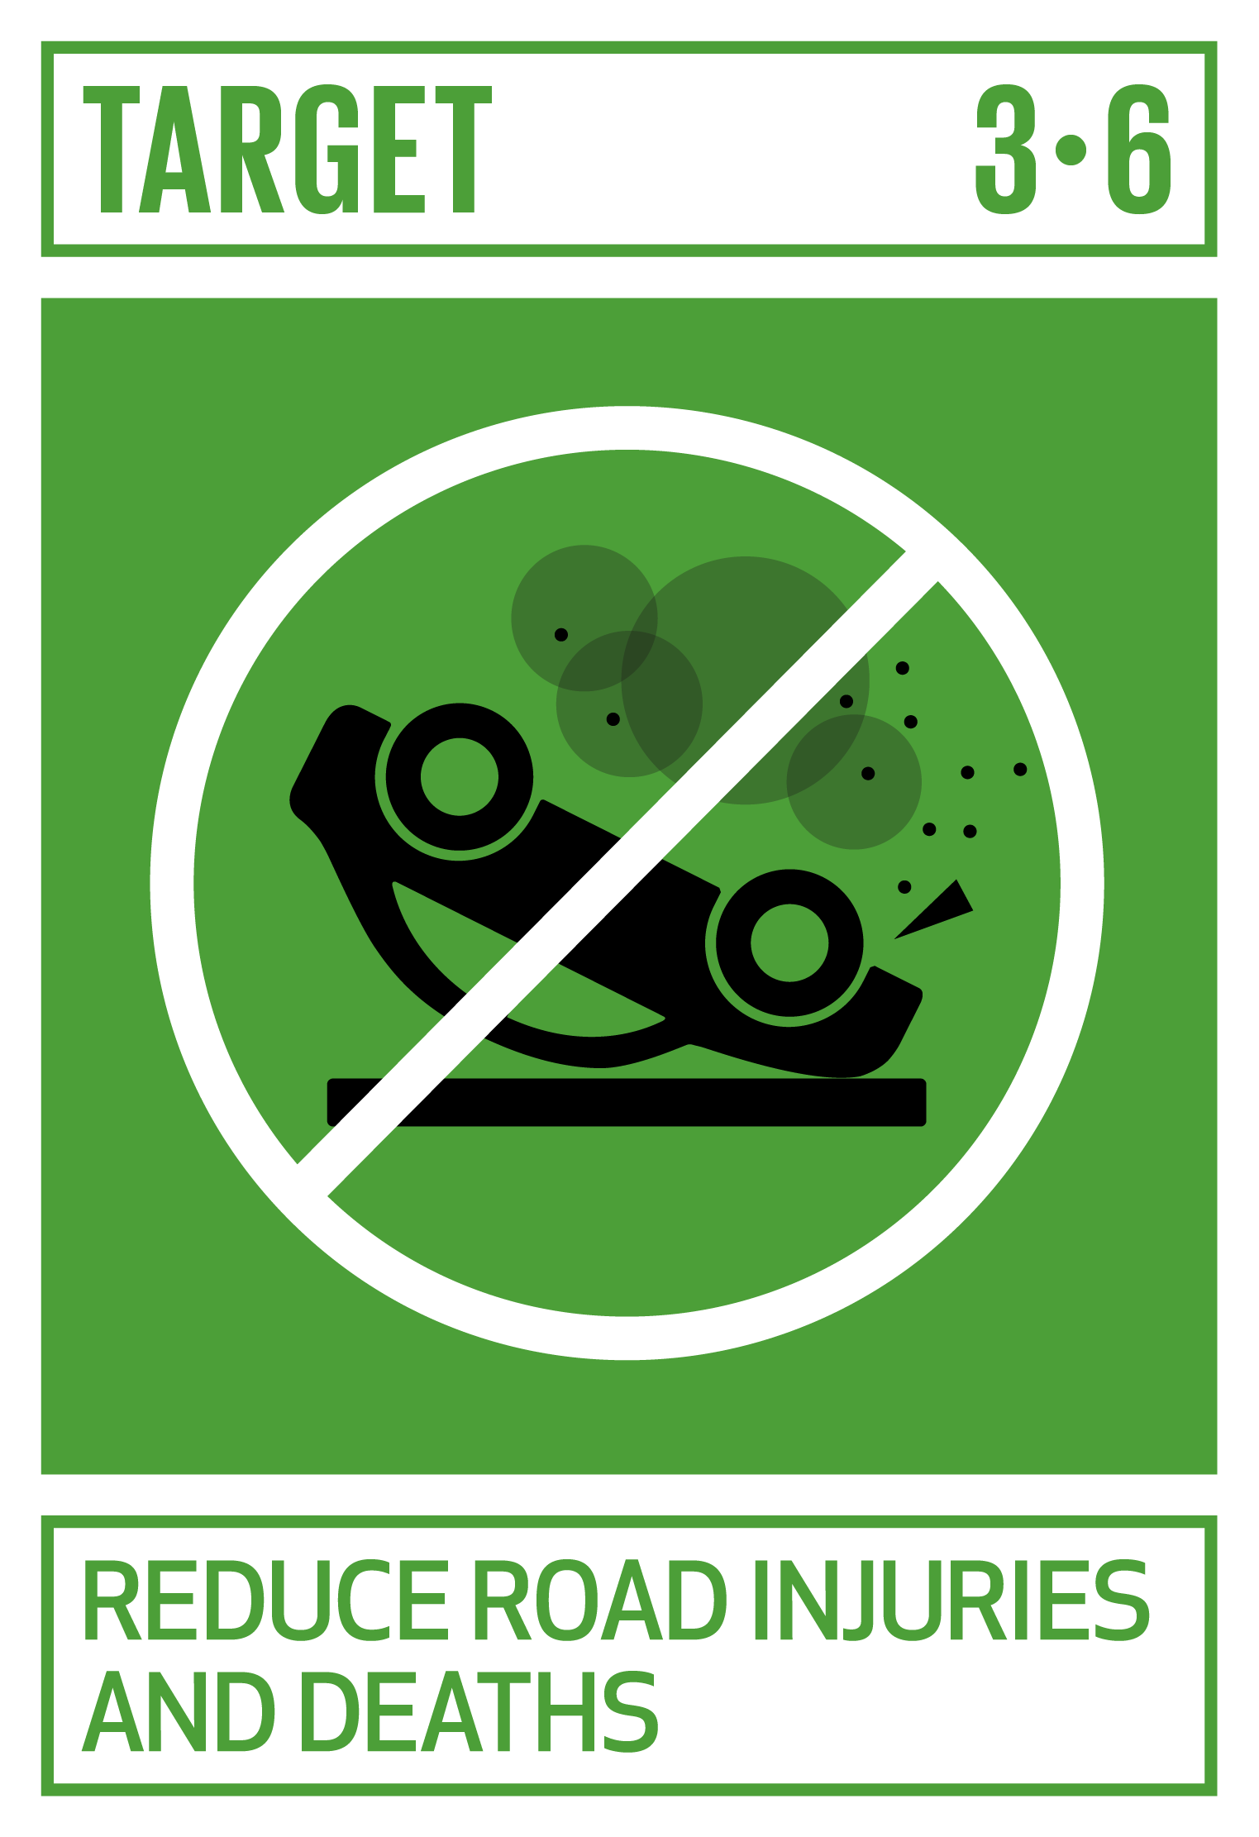
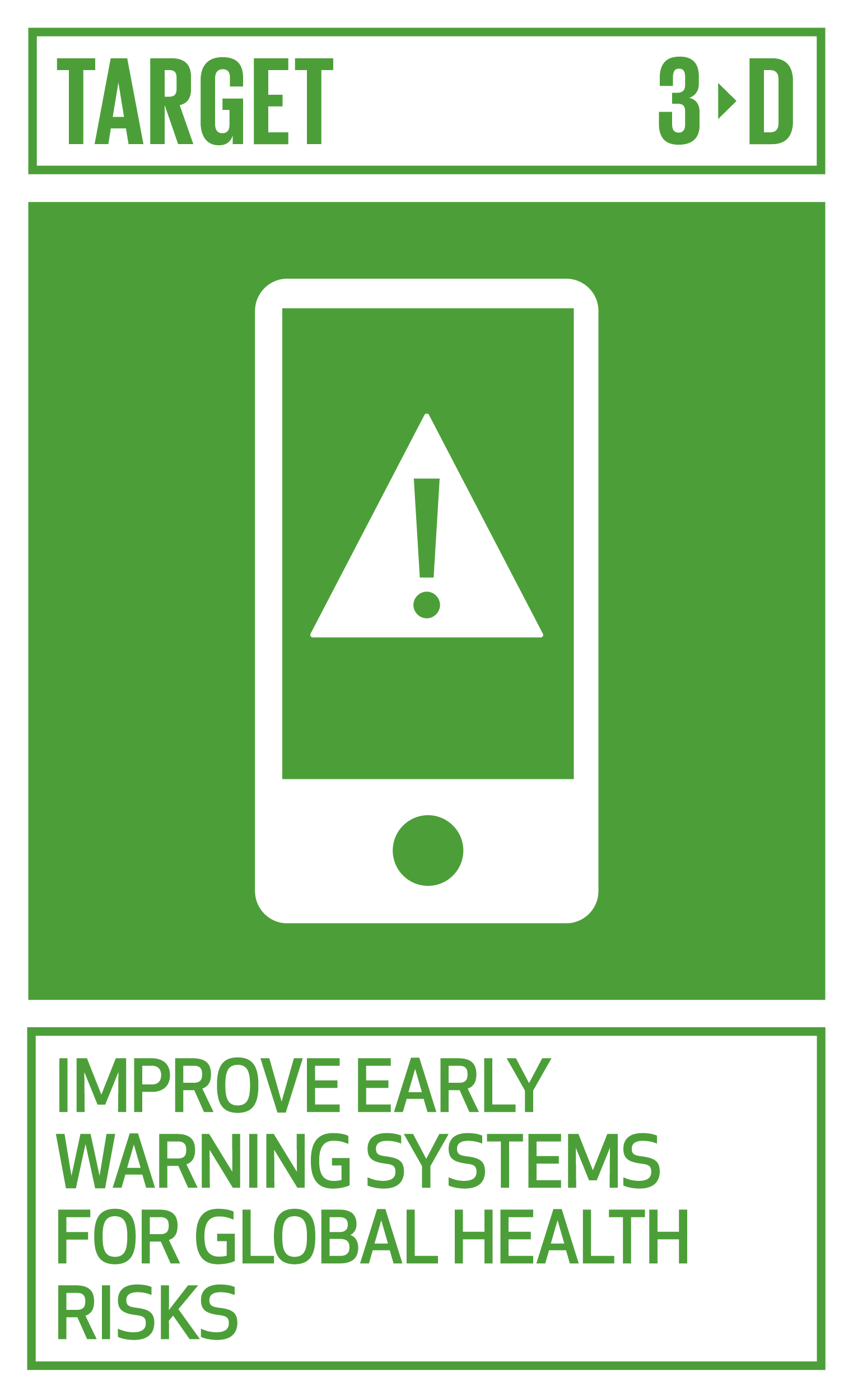
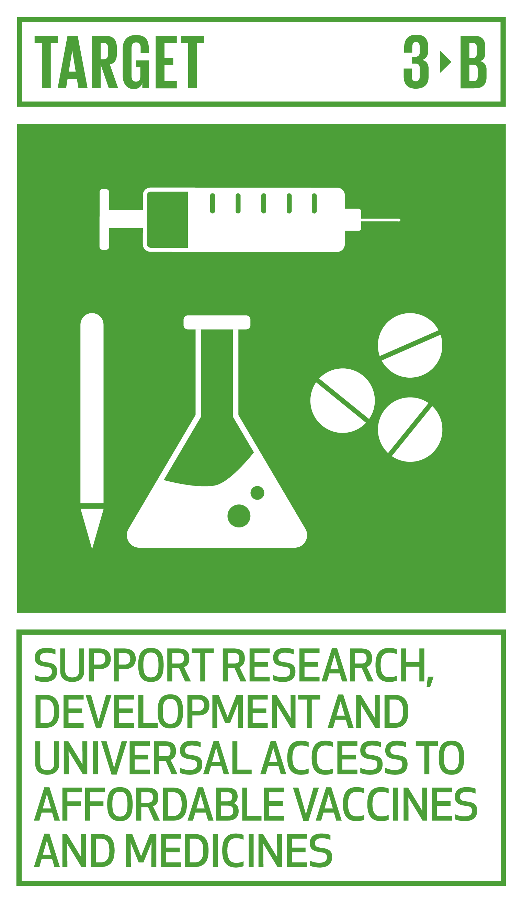



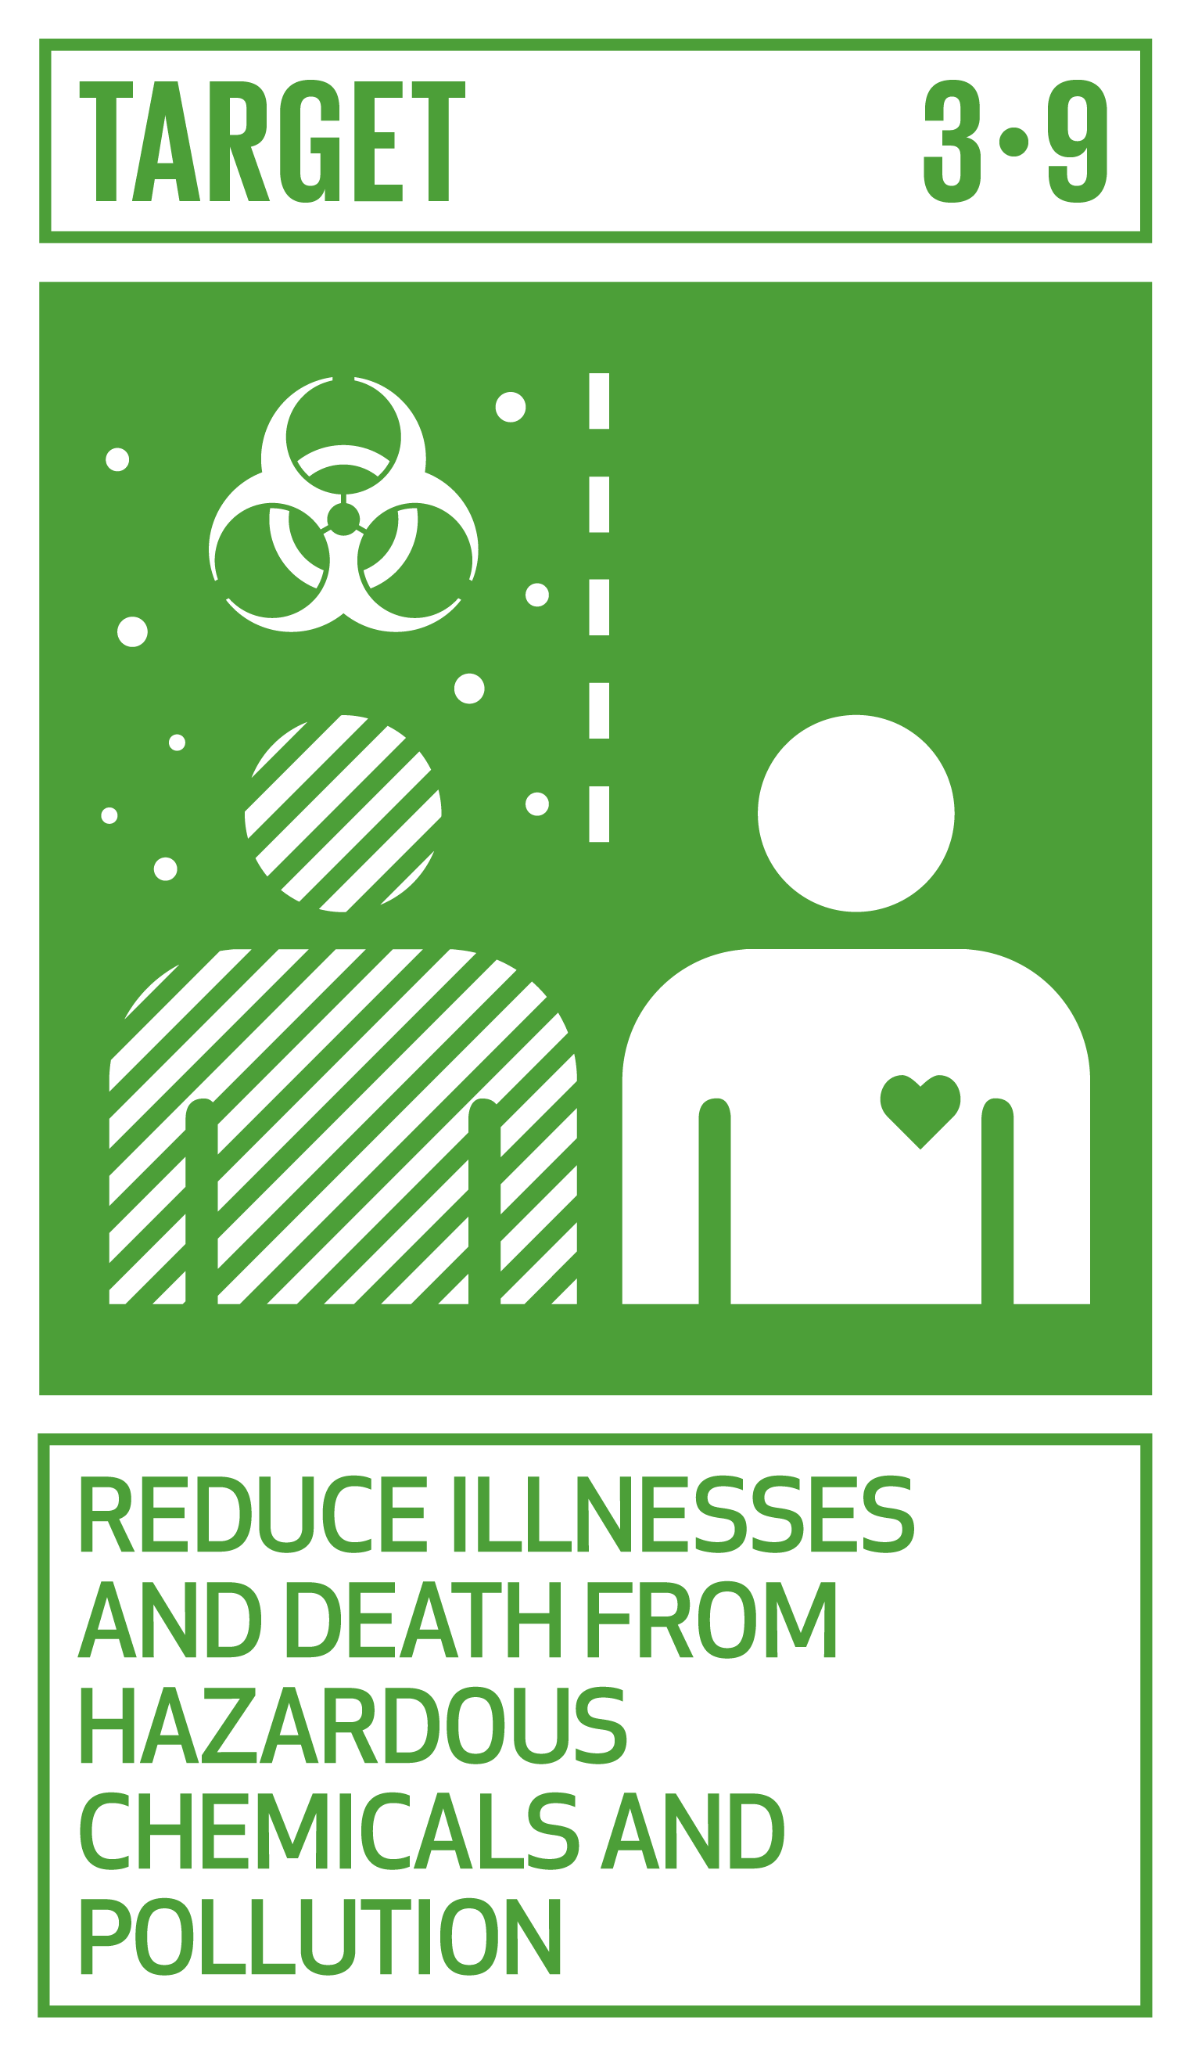
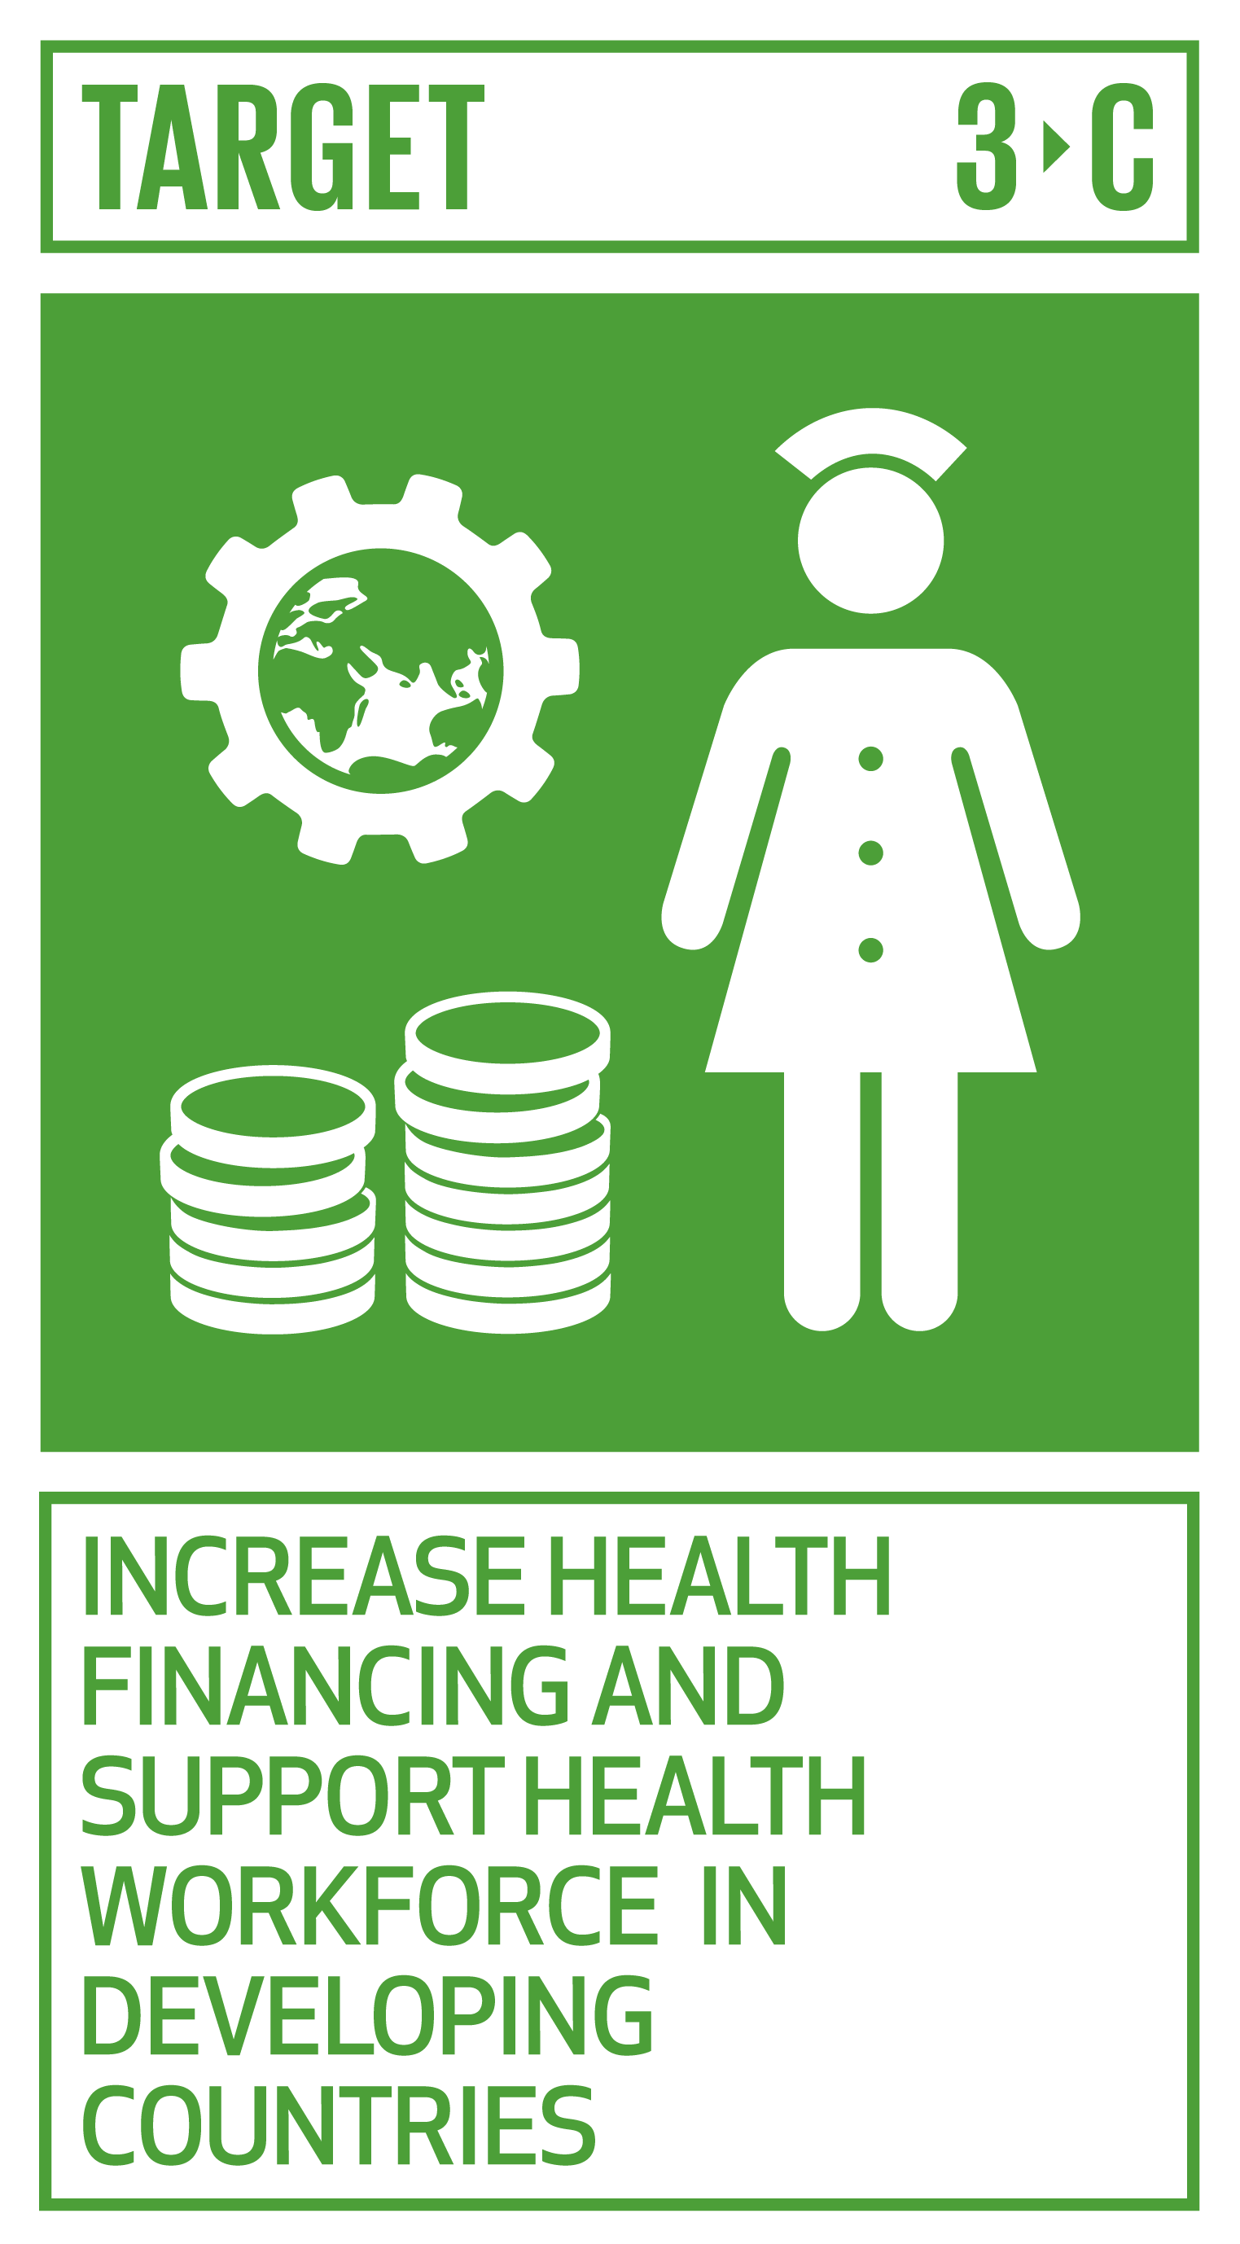
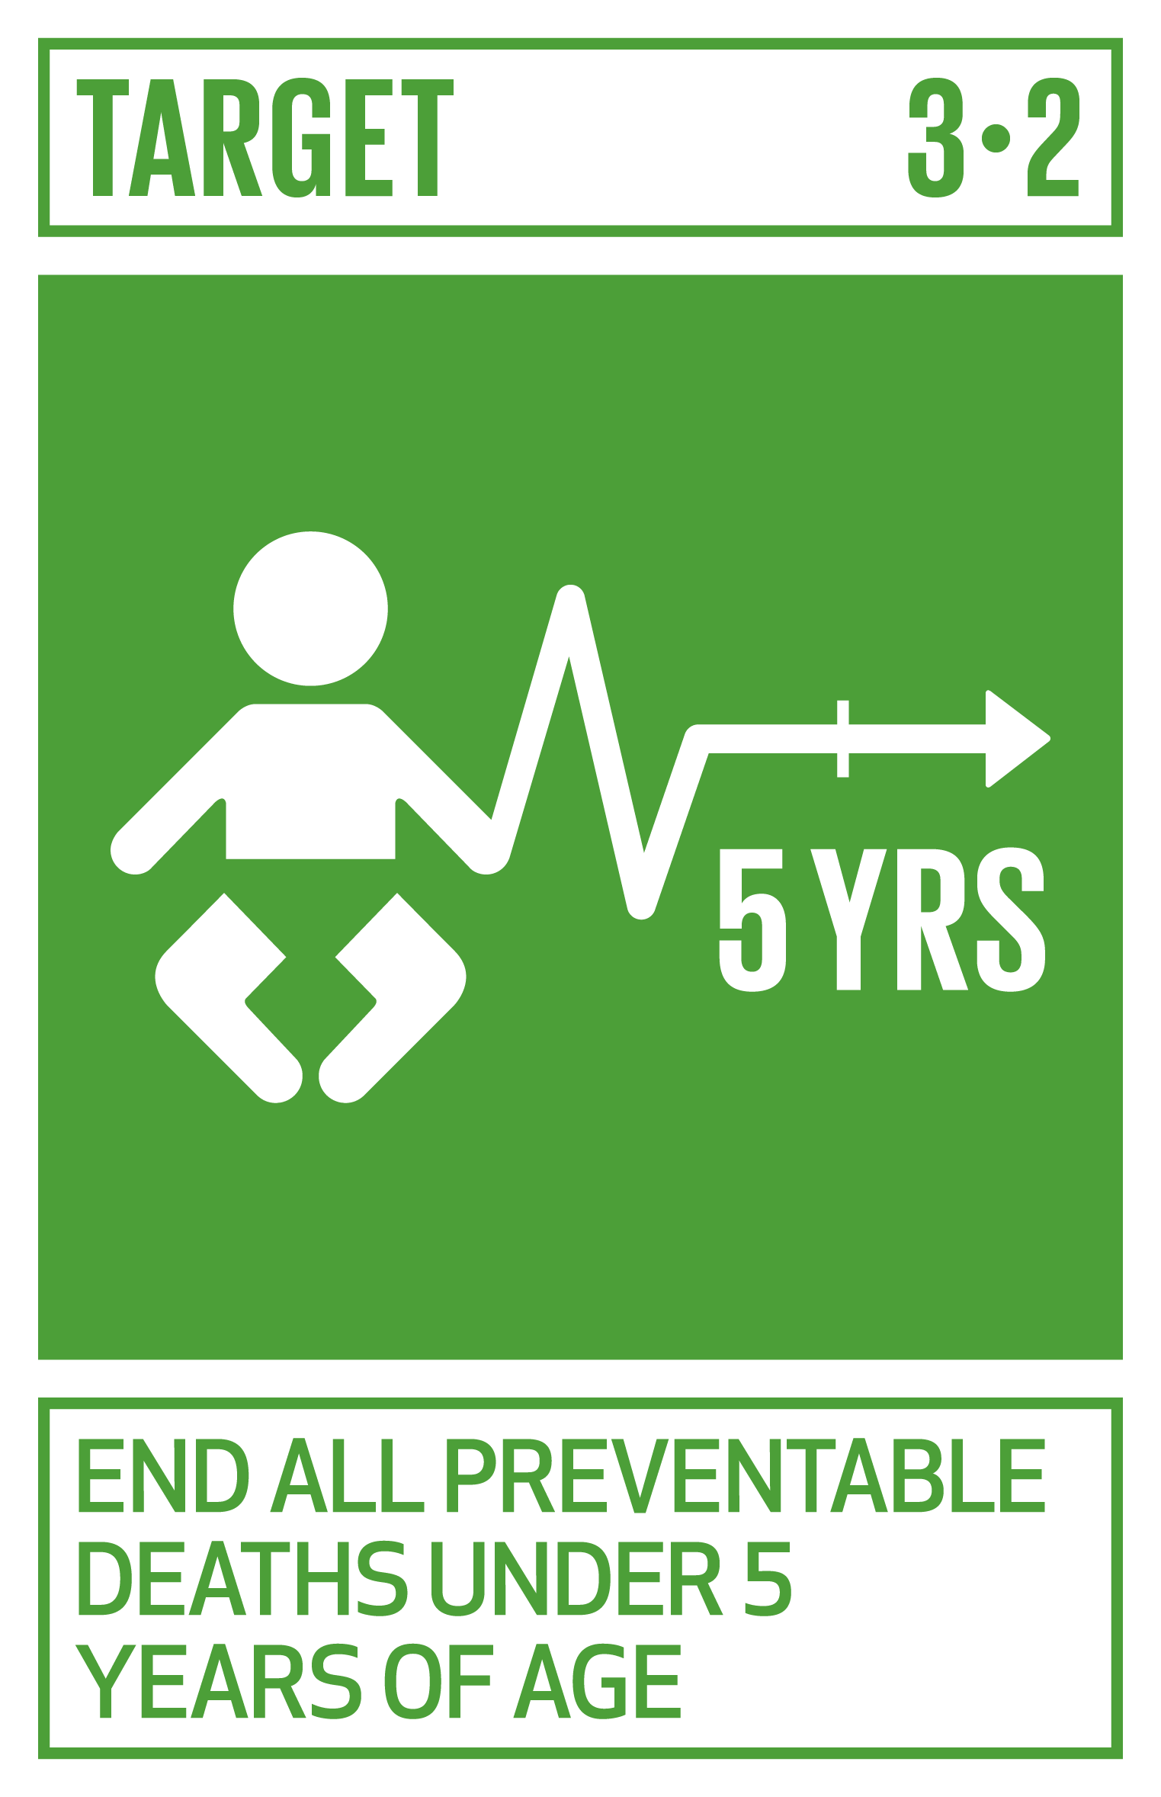
Notes:
Kontext: Gesundheit ist gleichzeitig Ziel, Voraussetzung und Ergebnis von nachhaltiger Entwicklung. Ihre Förderung ist ein Gebot der Menschlichkeit – sowohl in den Industrie- als auch in den Entwicklungsländern.
Weltweit leben etwa 39 Prozent der Weltbevölkerung ohne Krankenversicherung, in einkommensarmen Ländern sind es sogar mehr als 90 Prozent. Immer noch sterben viele Menschen an Krankheiten, die bei richtiger Behandlung nicht tödlich verlaufen müssten oder durch Impfungen einfach zu verhindern wären. Durch eine Stärkung der Gesundheitssysteme und insbesondere durch eine breite Verfügbarkeit von Impfstoffen, kann es uns gelingen, diese Krankheiten bis 2030 zurückzudrängen und sogar auszurotten.

Slide 26
SDG mit Maßnahmen
SDGs bei [Unternehmensname]
SDG 3: Ein gesundes Leben für alle Menschen jeden Alters gewährleisten und ihr Wohlergehen fördern
[Ausgewähltes Unterziel]
[Ausgewähltes Unterziel]
Unser Beitrag
[Unternehmensbeitrag]
[Unternehmensbeitrag]
[Unternehmensbeitrag]
Was können Sie tun?
Notes:
Bei folgenden Unterzielen haben wir mit unseren Produkten / Dienstleistungen einen besonderen Hebel: [XX]
Mit folgenden Maßnahmen leisten wir einen Beitrag zur Erreichung des SDGs: [XX]
Was können Sie tun? [optional; Diskussion zu persönlichen Einflussmöglichkeiten]

Slide 27
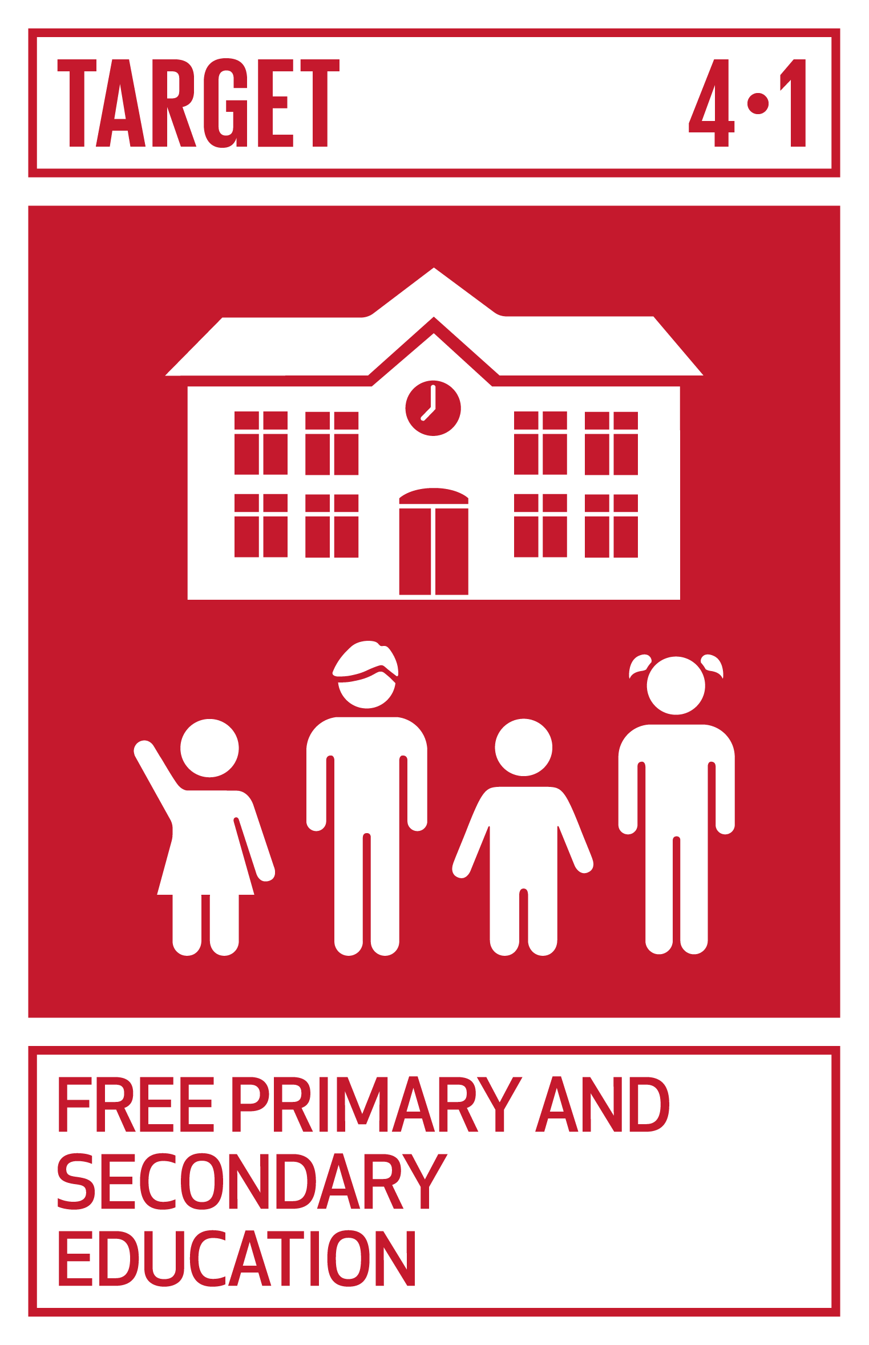










Notes:
Kontext: Menschen den Zugang zu Bildung zu verwehren heißt, ihnen ein elementares Menschenrecht vorzuenthalten – und wichtige Entwicklungschancen für den Einzelnen und die Gesellschaft. Bildung befähigt Menschen, ihre politische, soziale, kulturelle, gesellschaftliche und wirtschaftliche Situation zu verbessern. Weltweit haben 58 Millionen Kinder und 63 Millionen Jugendliche noch keinen Zugang zur Grund- und Sekundarschule. 90 Prozent aller Kinder mit einer Behinderung gehen niemals zur Schule. 781 Millionen Menschen sind Analphabeten. 7,5 Millionen funktionale Analphabeten gibt es allein in Deutschland

Slide 28
SDG mit Maßnahmen
SDGs bei [Unternehmensname]
SDG 4: Inklusive, gerechte und hochwertige Bildung gewährleisten und Möglichkeiten des lebenslangen Lernens für alle fördern
[Ausgewähltes Unterziel]
[Ausgewähltes Unterziel]
Unser Beitrag
[Unternehmensbeitrag]
[Unternehmensbeitrag]
[Unternehmensbeitrag]
Was können Sie tun?
Notes:
Bei folgenden Unterzielen haben wir mit unseren Produkten / Dienstleistungen einen besonderen Hebel: [XX]
Mit folgenden Maßnahmen leisten wir einen Beitrag zur Erreichung des SDGs: [XX]
Was können Sie tun? [optional; Diskussion zu persönlichen Einflussmöglichkeiten]

Slide 29








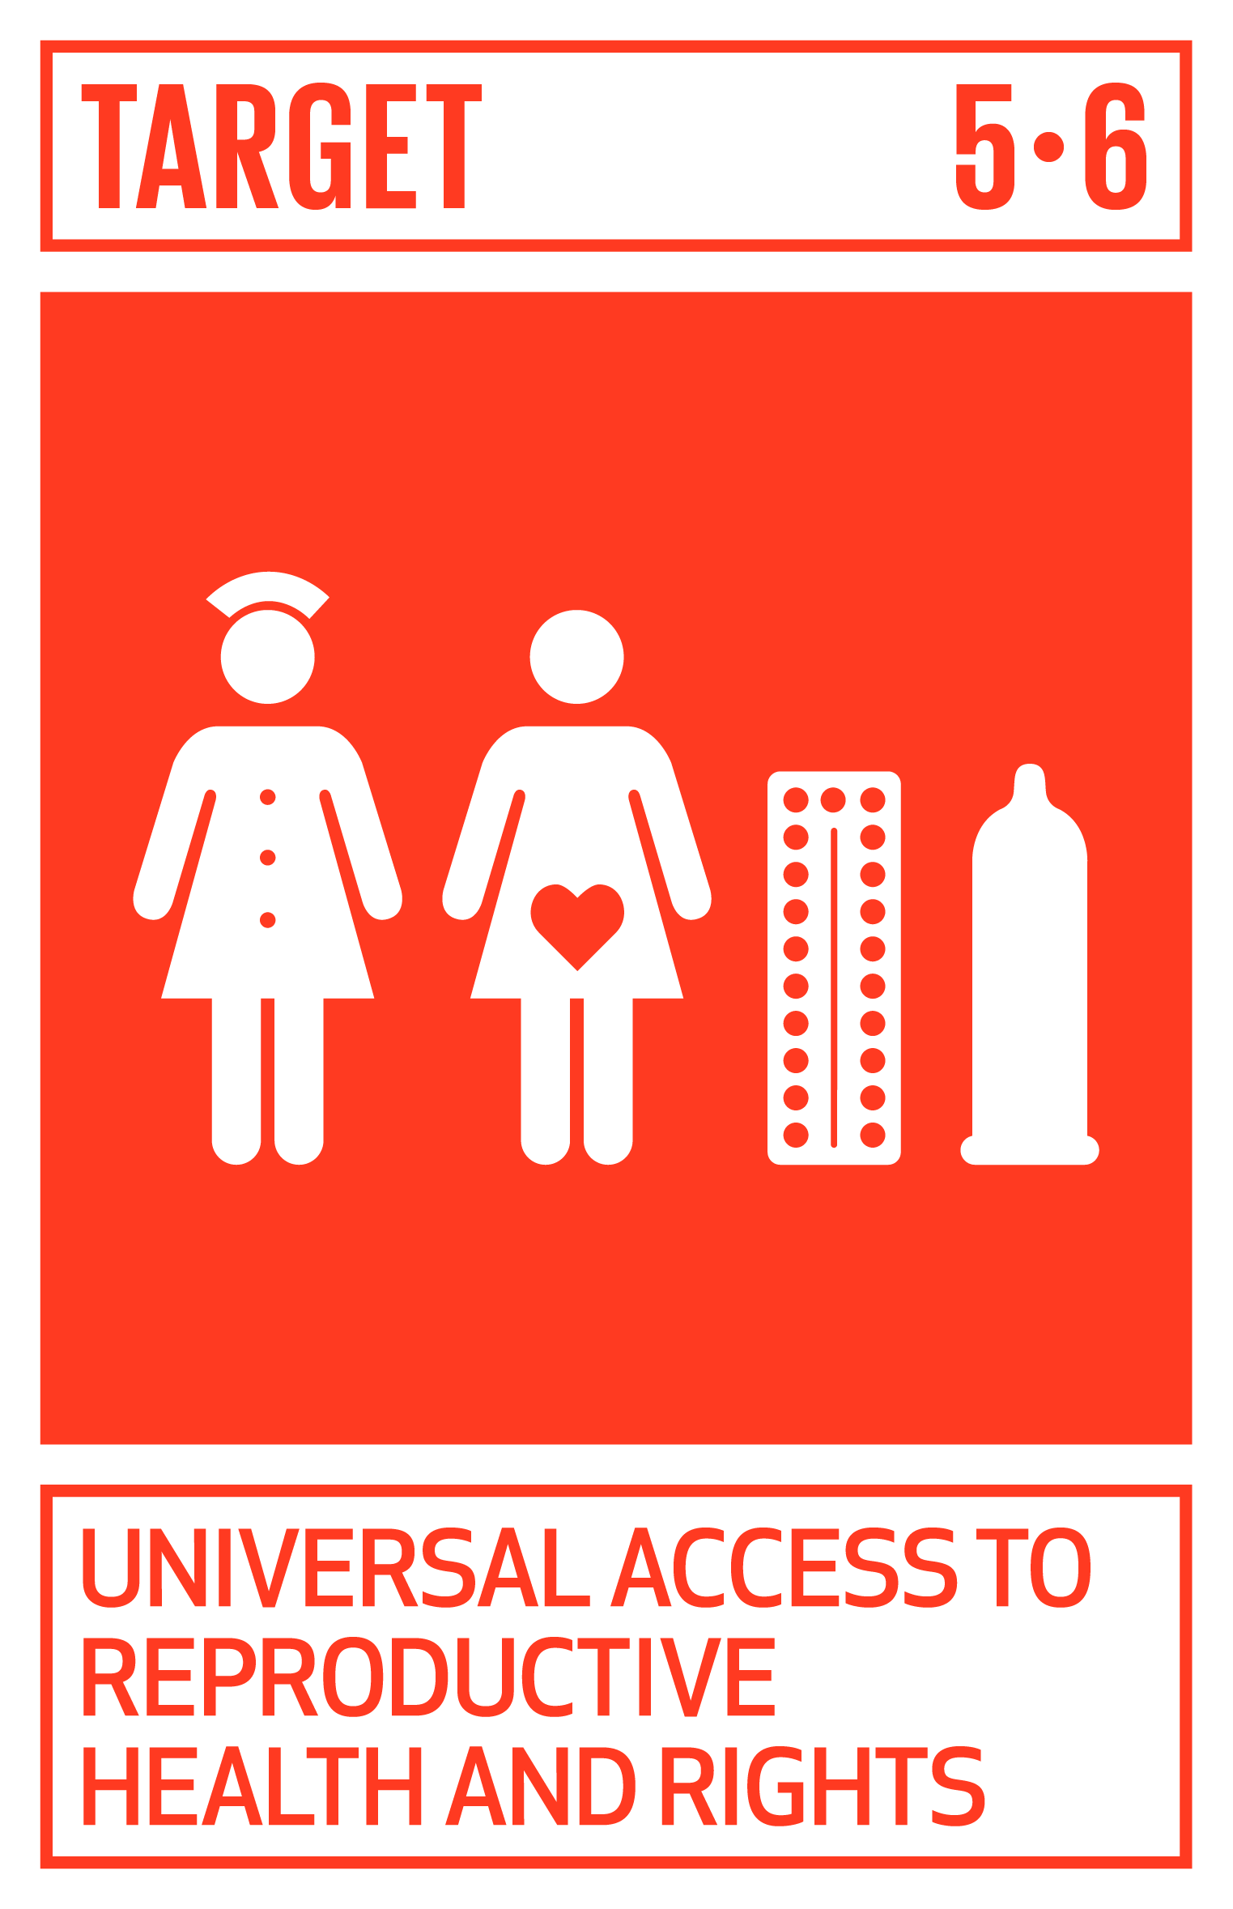

Notes:
Kontext: Internationale Studien und Schätzungen belegen: Frauen werden fast überall auf der Welt noch immer benachteiligt und ihrer Rechte beraubt. Die Mehrheit der Armen und der größte Teil aller Analphabeten sind weiblich. Jedes Jahr sterben etwa 300.000 Frauen an Komplikationen während der Schwangerschaft oder der Geburt, 99 Prozent von ihnen in Entwicklungsländern. Laut einer Studie der Weltgesundheitsorganisation WHO werden mehr als ein Drittel aller Frauen weltweit zu Opfern von körperlicher oder sexueller Gewalt.

Slide 30
SDG mit Maßnahmen
SDGs bei [Unternehmensname]
SDG 5: Geschlechtergerechtigkeit und Selbstbestimmung für alle Frauen und Mädchen erreichen
[Ausgewähltes Unterziel]
[Ausgewähltes Unterziel]
Unser Beitrag
[Unternehmensbeitrag]
[Unternehmensbeitrag]
[Unternehmensbeitrag]
Was können Sie tun?
Notes:
Bei folgenden Unterzielen haben wir mit unseren Produkten / Dienstleistungen einen besonderen Hebel: [XX]
Mit folgenden Maßnahmen leisten wir einen Beitrag zur Erreichung des SDGs: [XX]
Was können Sie tun? [optional; Diskussion zu persönlichen Einflussmöglichkeiten]

Slide 31
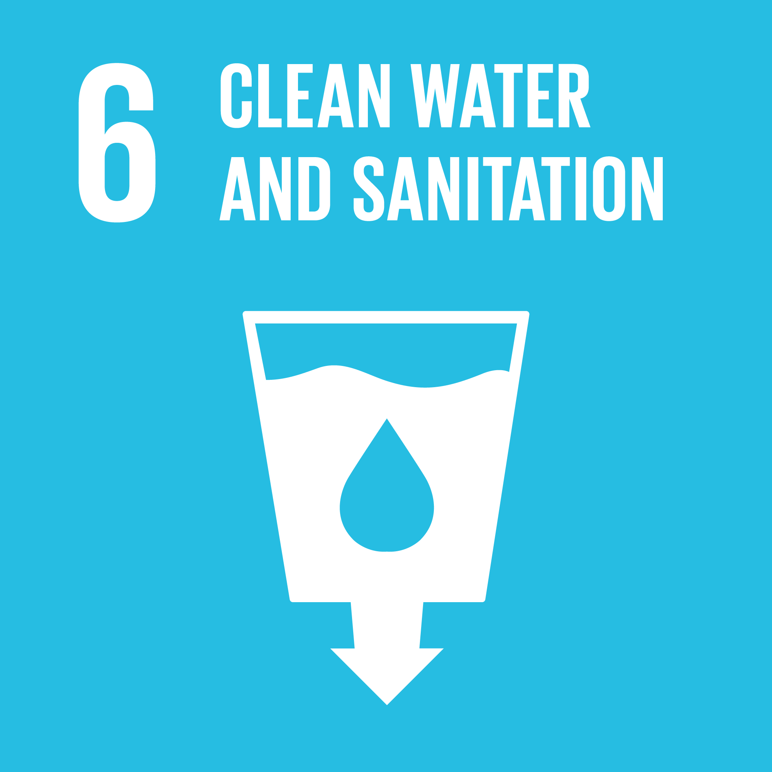
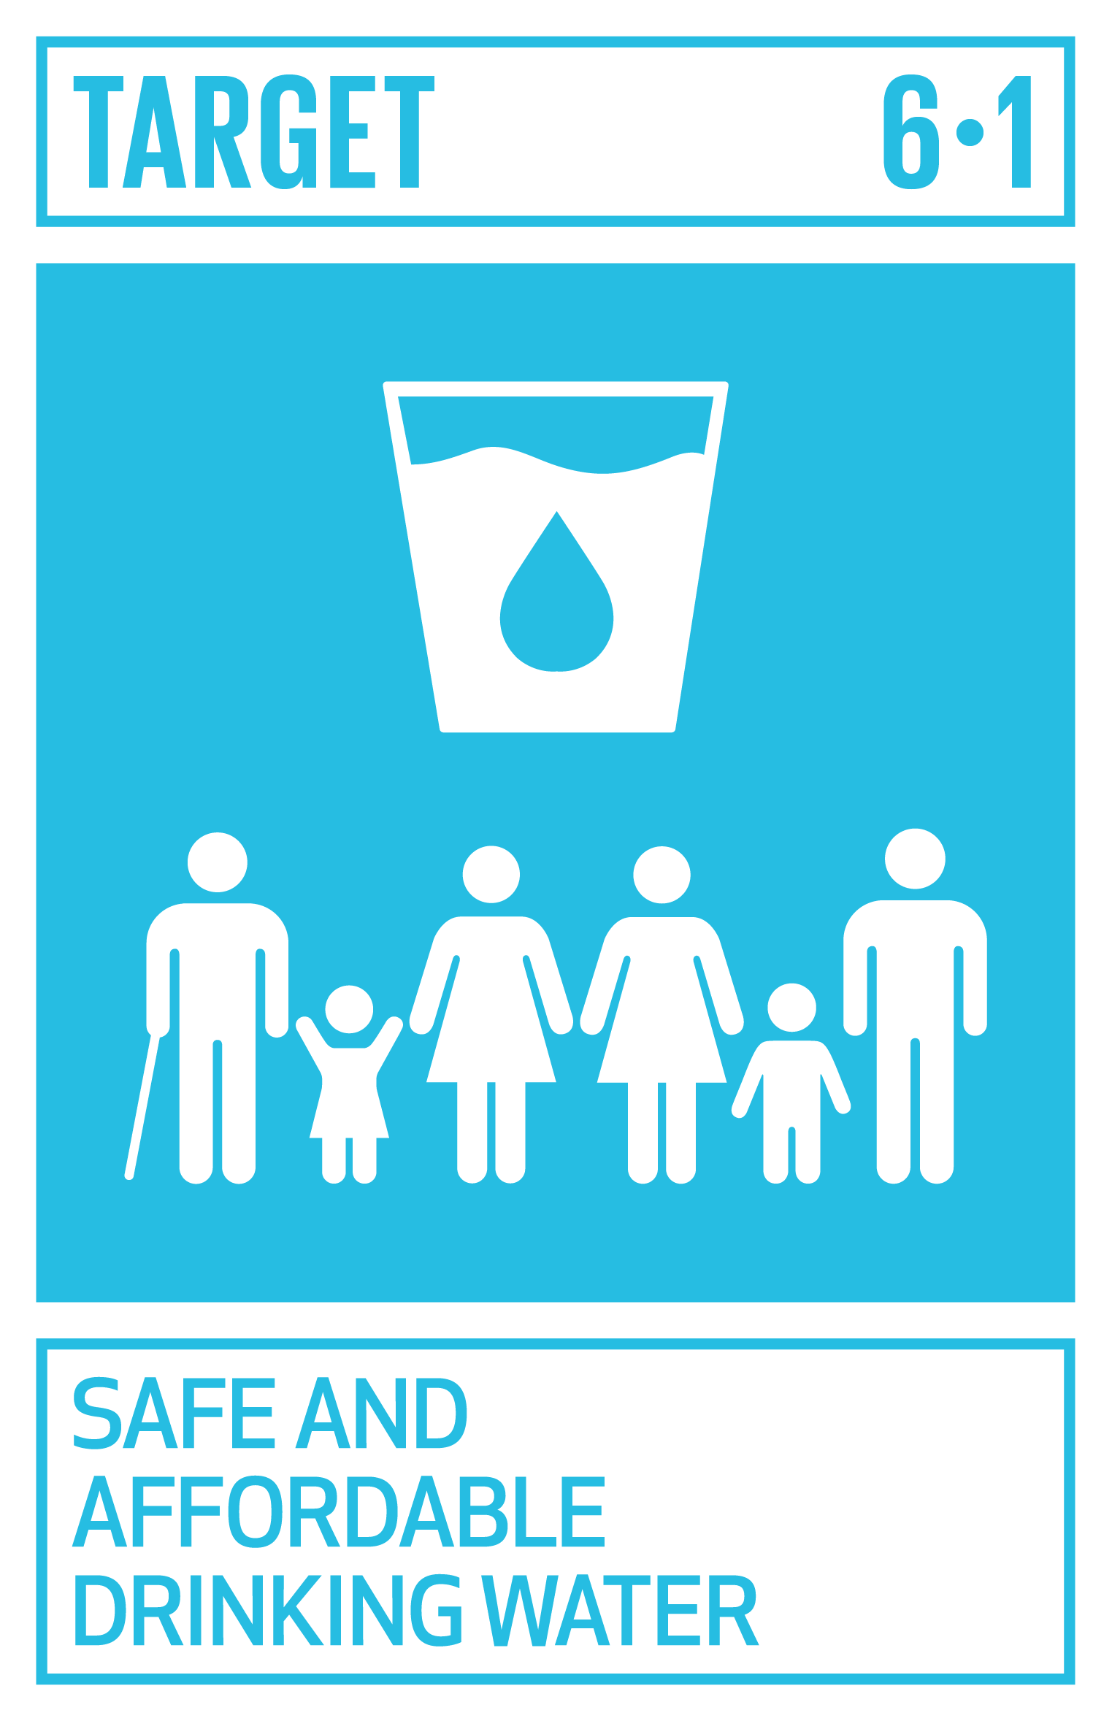
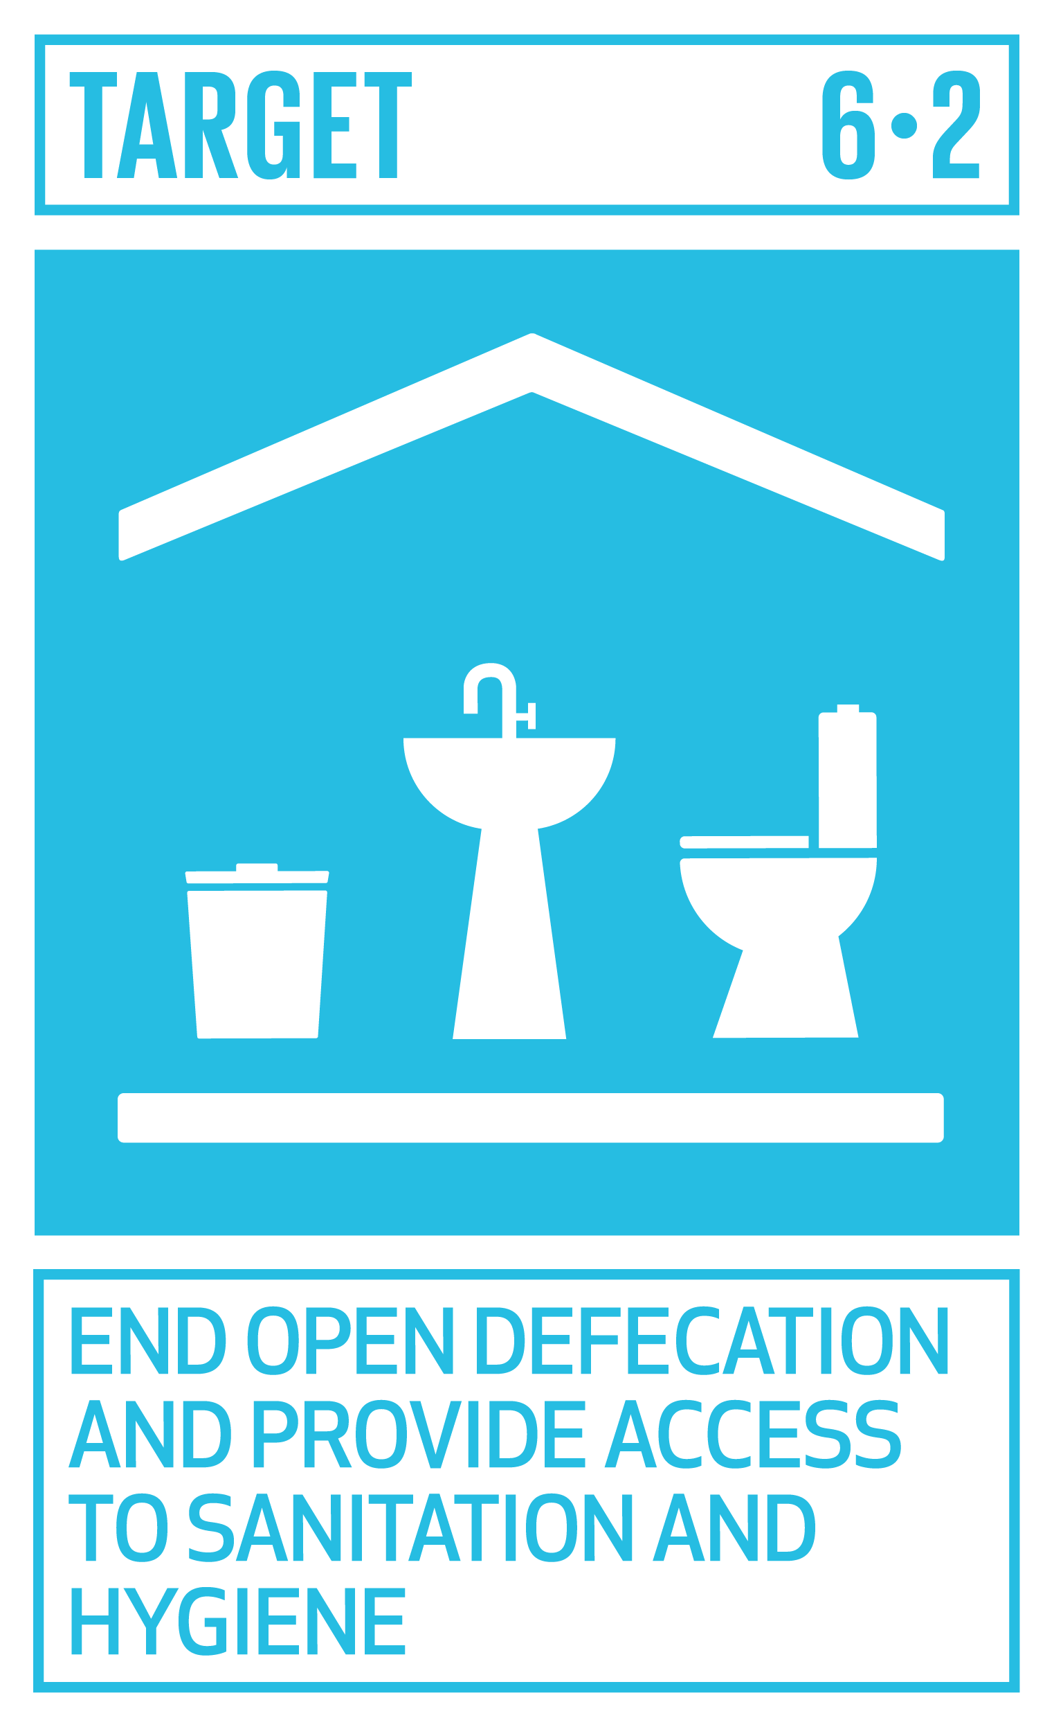
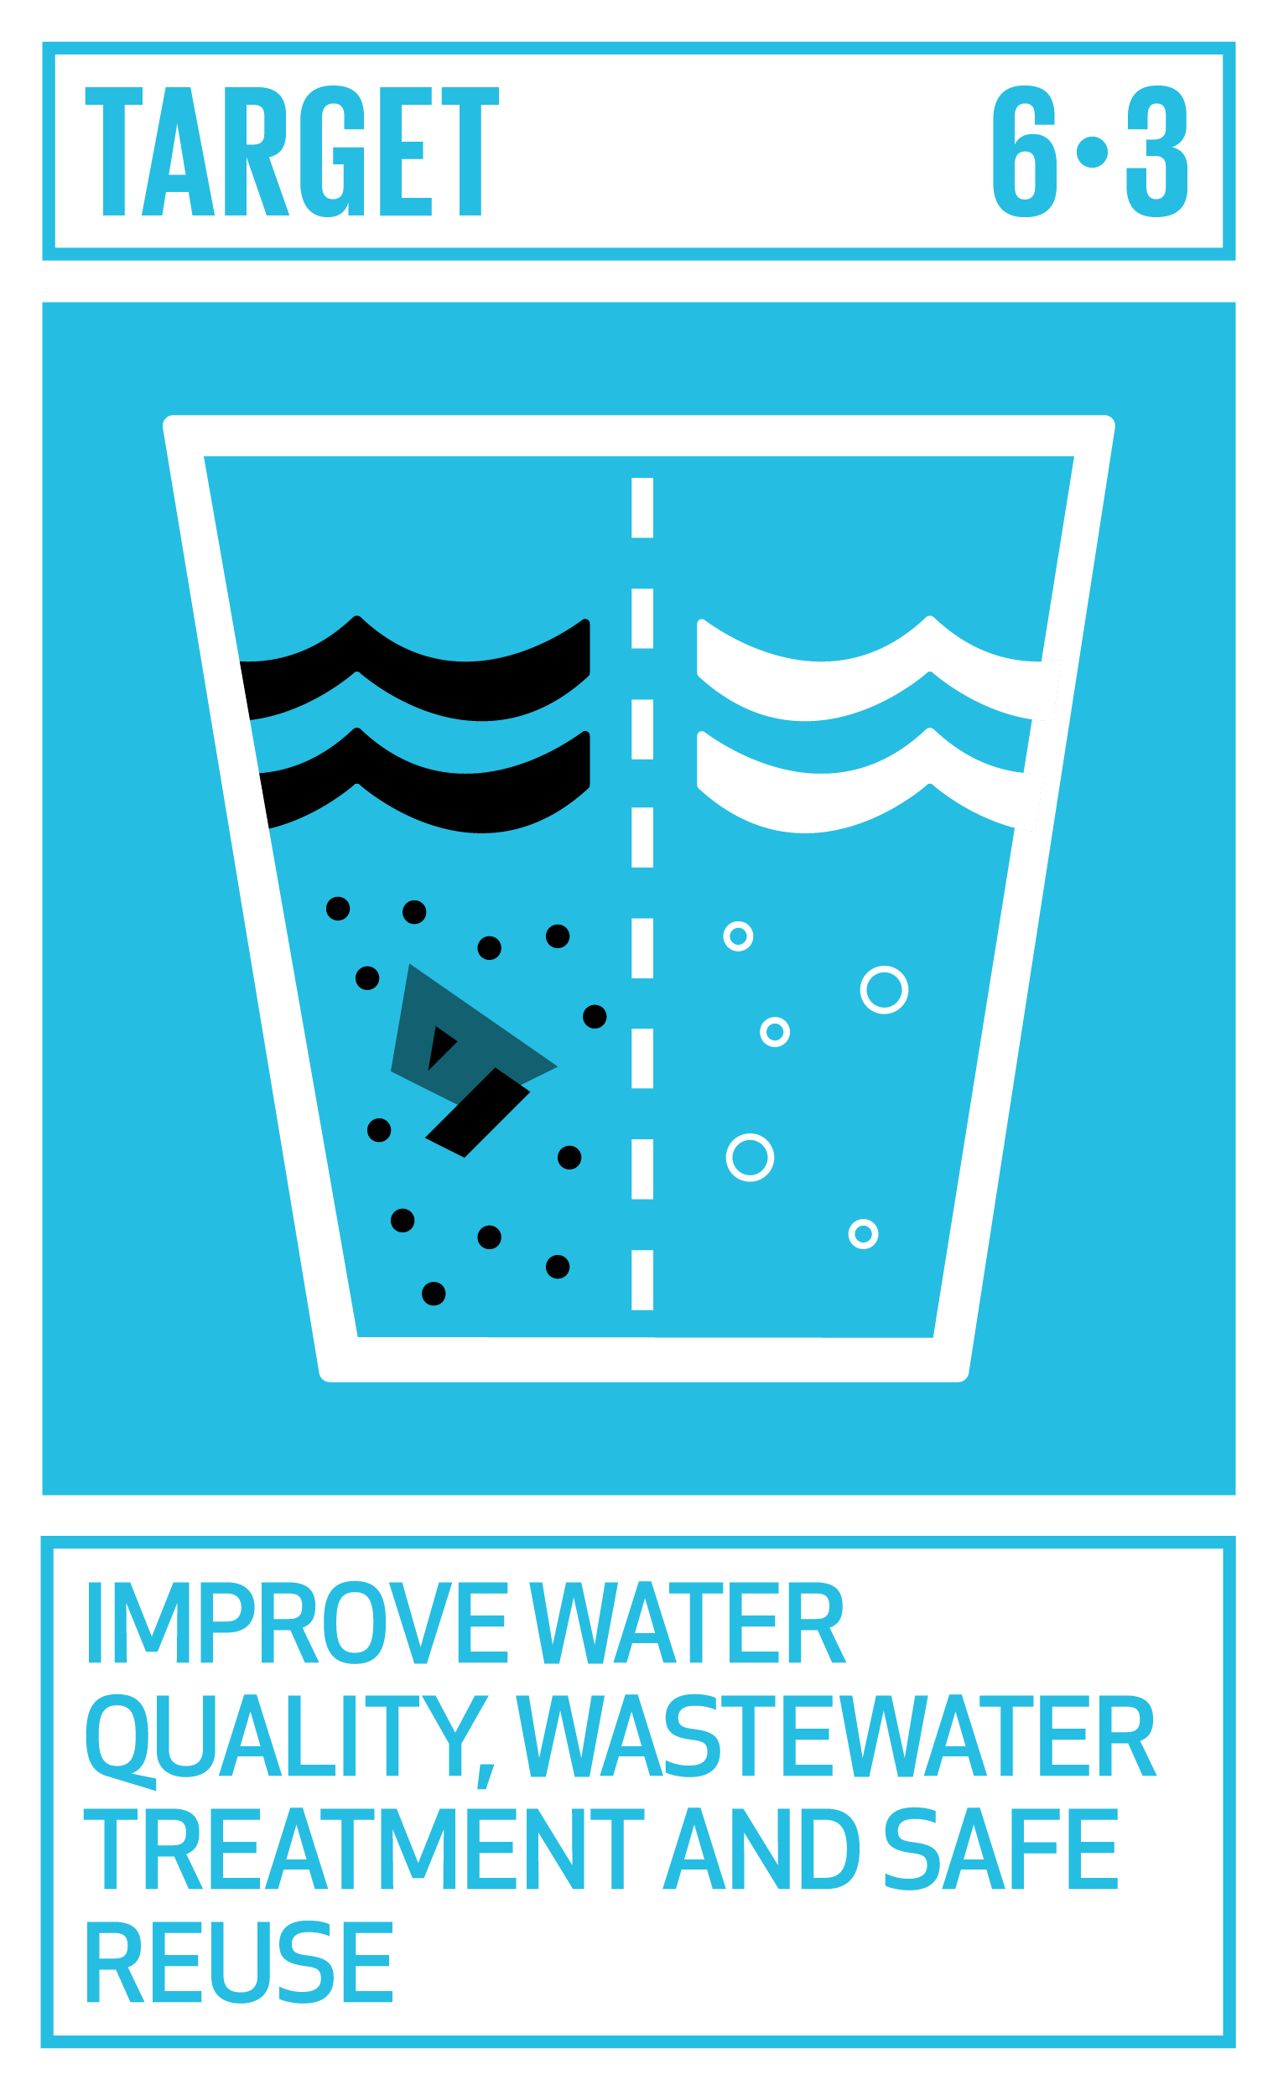

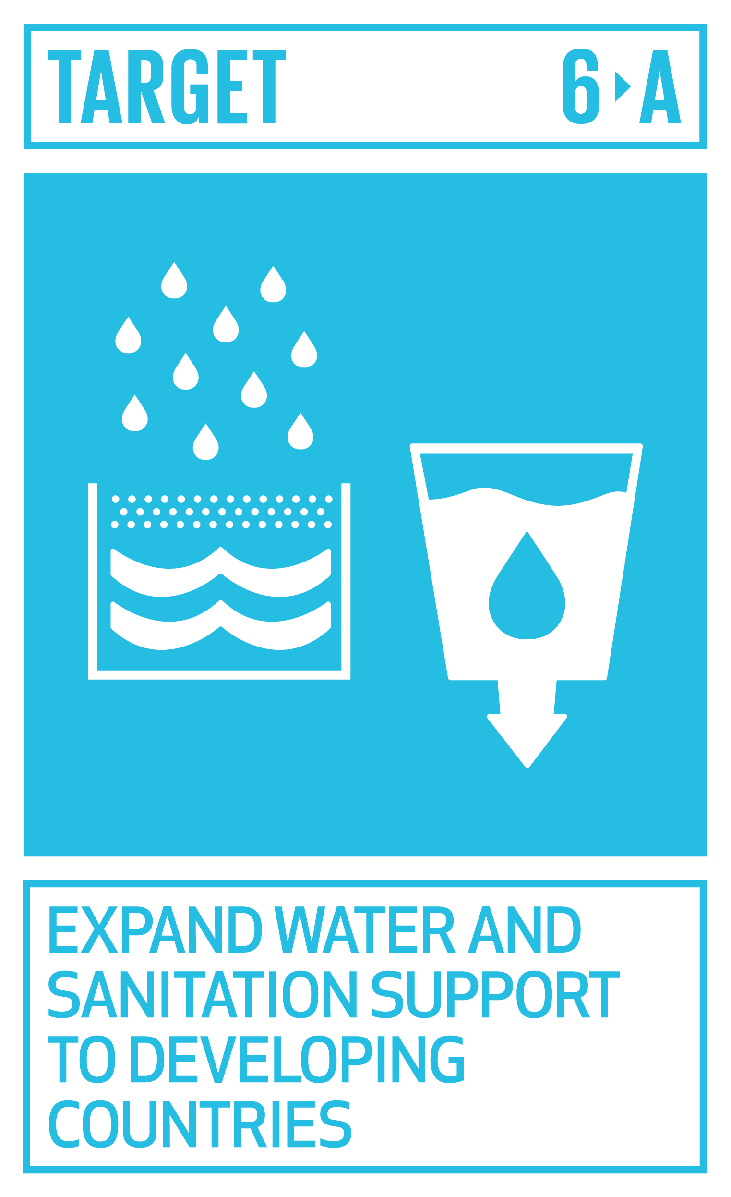
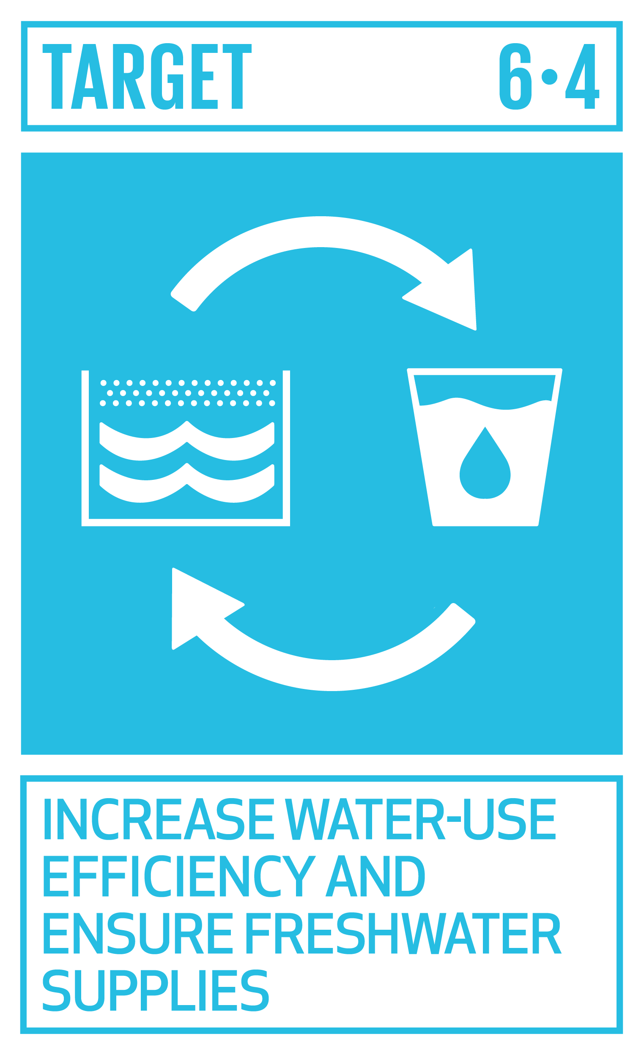
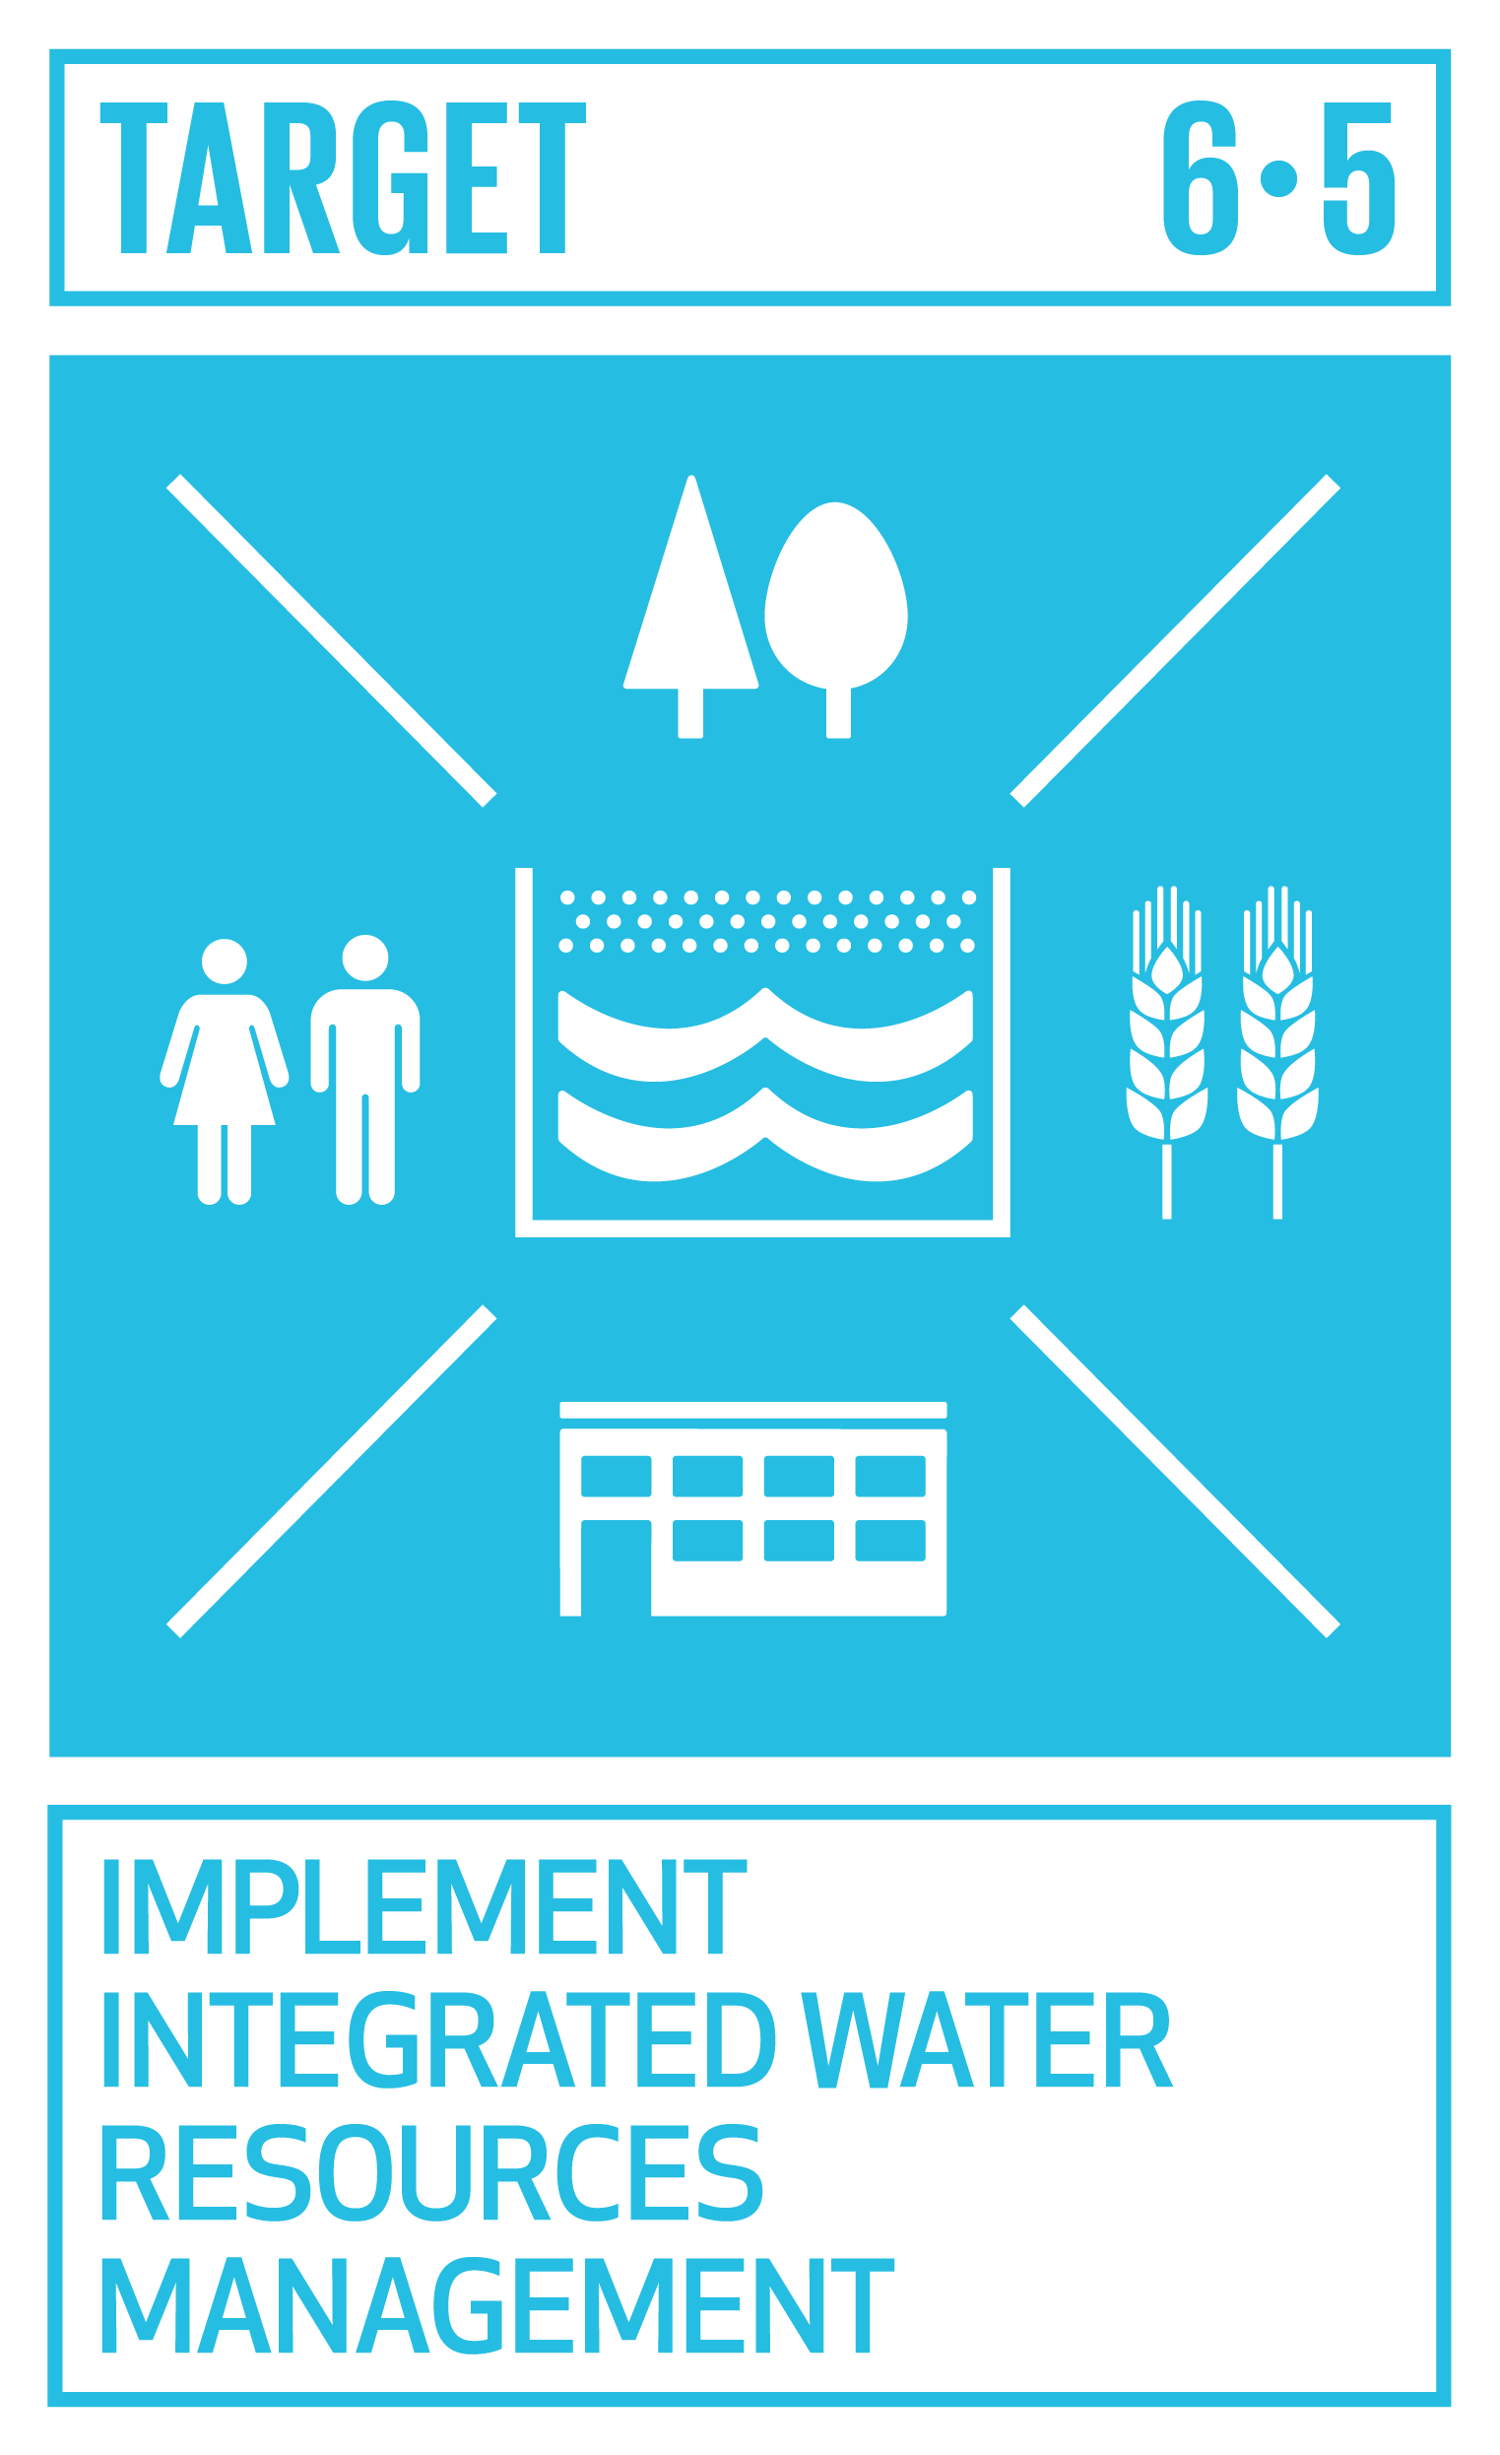
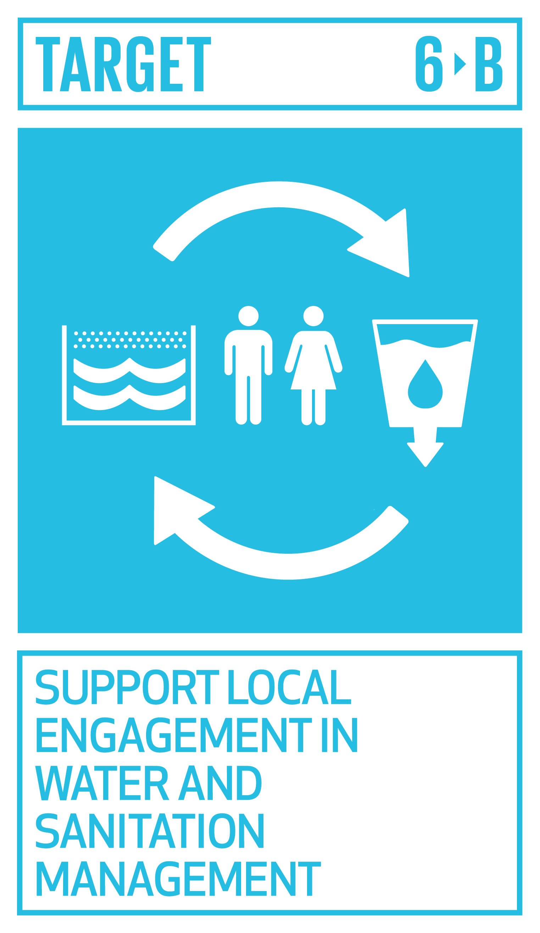
Notes:
Kontext: Ohne Wasser kein Leben! Wir benötigen es als Trinkwasser, aber auch in der Landwirtschaft, um Nahrungsmittel zu produzieren. Die Vereinten Nationen haben daher 2008 den Zugang zu sauberem Trinkwasser als Menschenrecht anerkannt. Dennoch müssen 748 Millionen Menschen noch immer ohne sauberes Trinkwasser auskommen. Nach Schätzungen sterben deswegen an einem einzigen Tag weltweit 5.000 Kinder. 2,5 Milliarden Menschen haben keinen Zugang zu sanitärer Grundversorgung.

Slide 32
SDG mit Maßnahmen
SDGs bei [Unternehmensname]
SDG 6: Verfügbarkeit und nachhaltige Bewirtschaftung von Wasser und Sanitärversorgung für alle gewährleisten
[Ausgewähltes Unterziel]
[Ausgewähltes Unterziel]
Unser Beitrag
[Unternehmensbeitrag]
[Unternehmensbeitrag]
[Unternehmensbeitrag]
Was können Sie tun?
Notes:
Bei folgenden Unterzielen haben wir mit unseren Produkten / Dienstleistungen einen besonderen Hebel: [XX]
Mit folgenden Maßnahmen leisten wir einen Beitrag zur Erreichung des SDGs: [XX]
Was können Sie tun? [optional; Diskussion zu persönlichen Einflussmöglichkeiten]

Slide 33
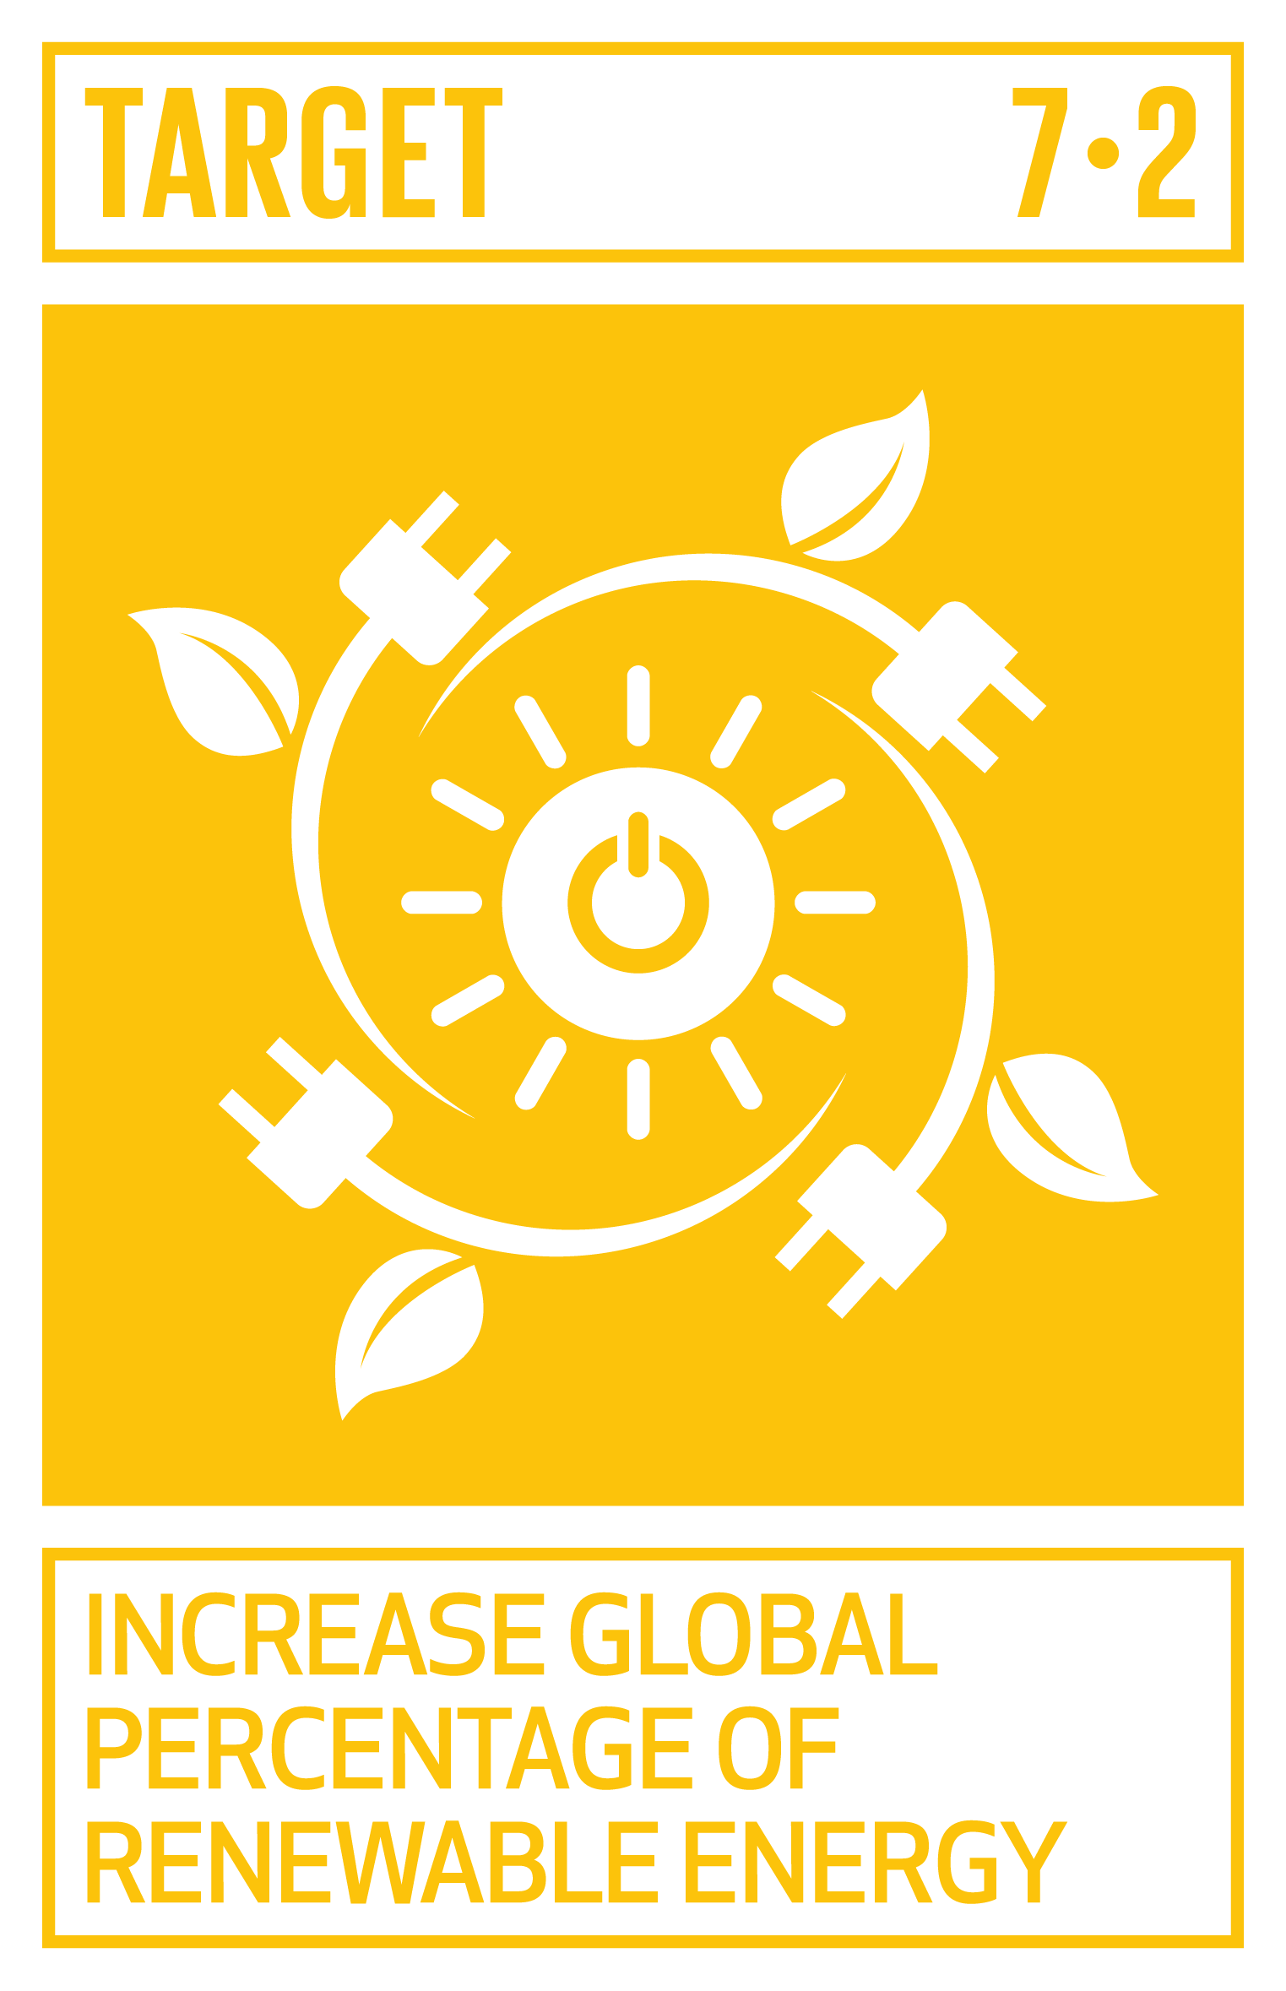
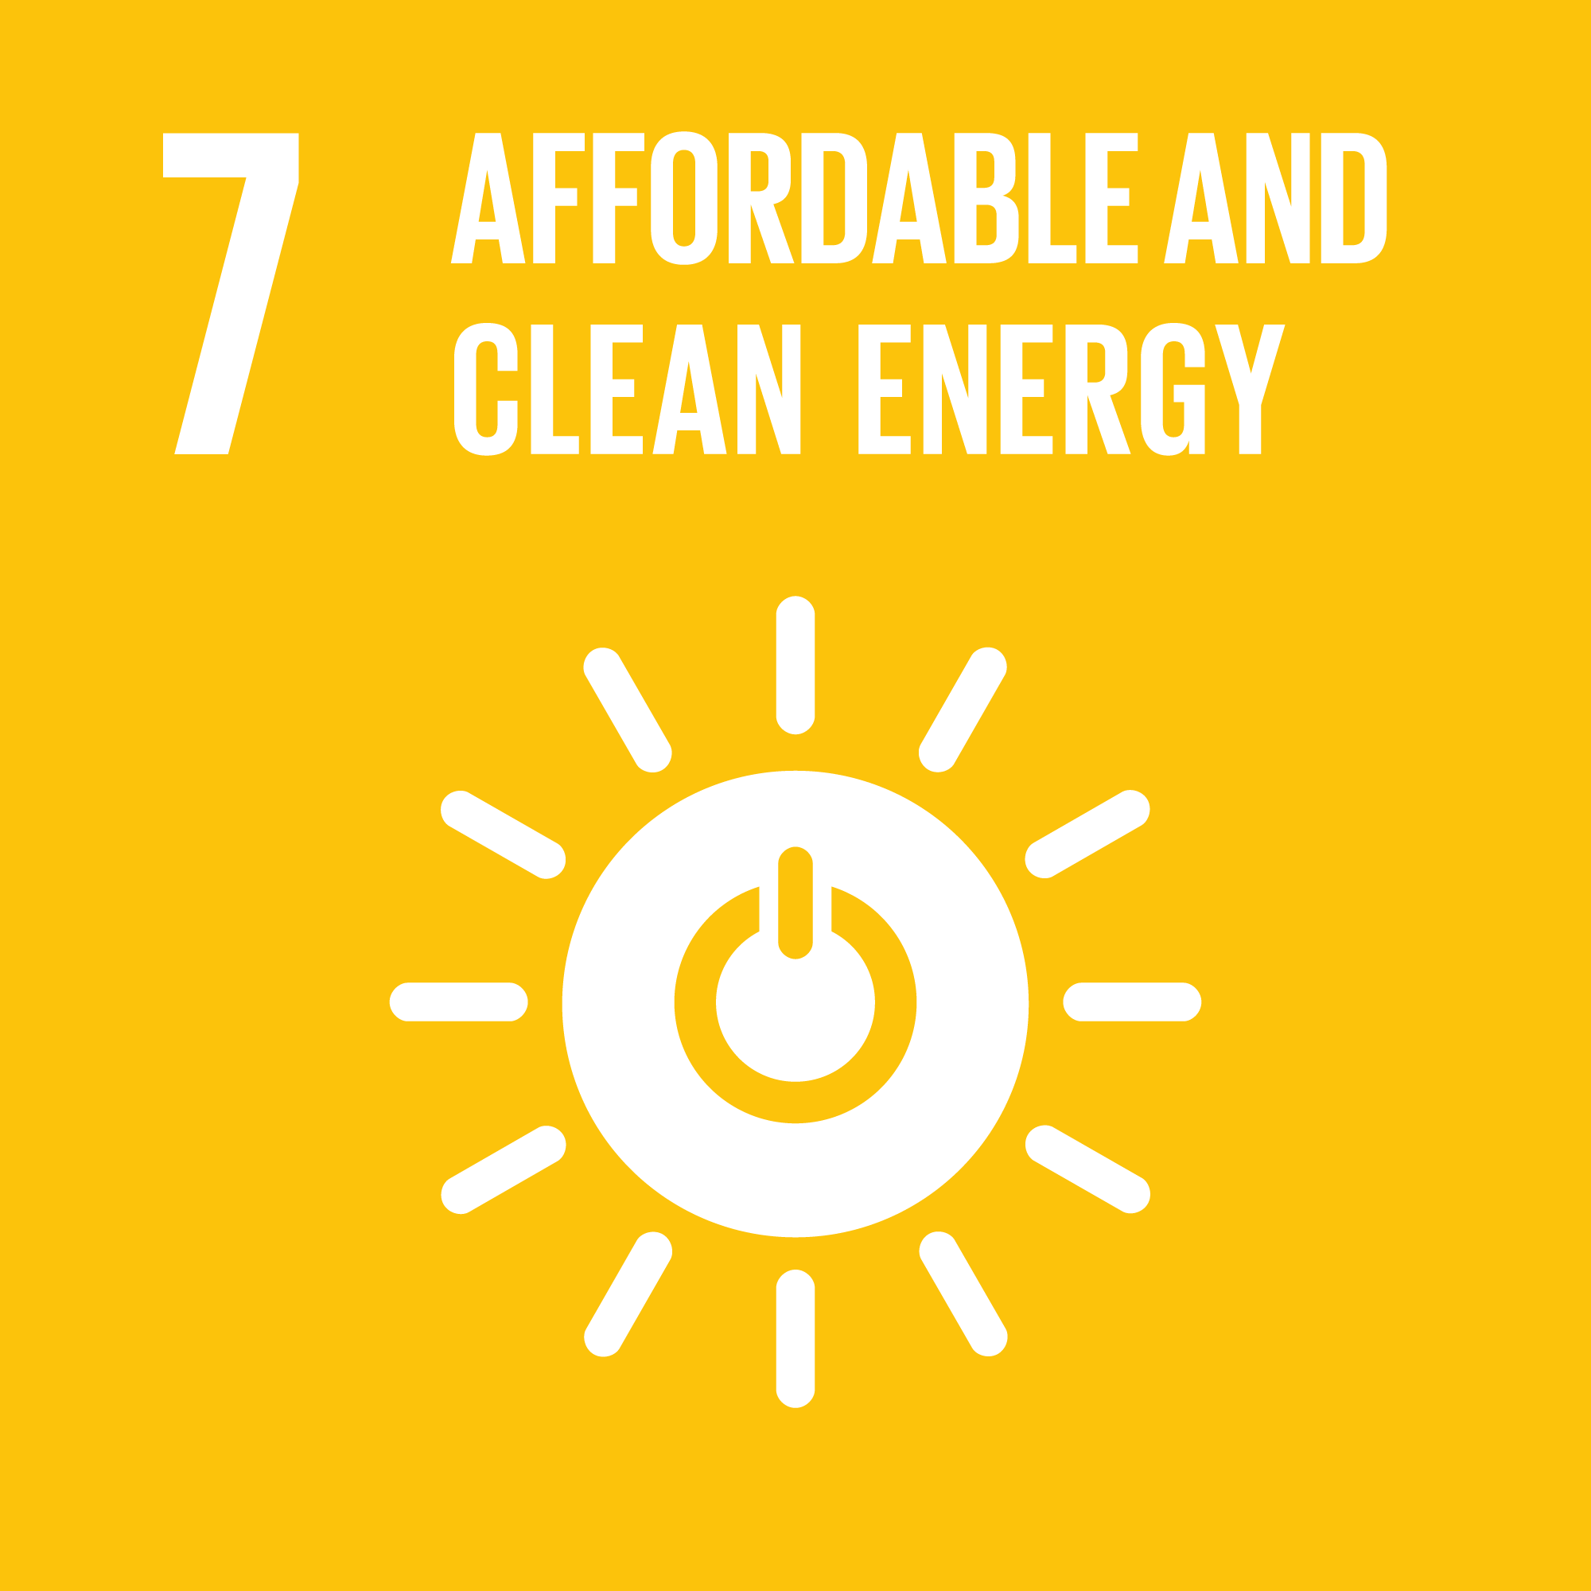
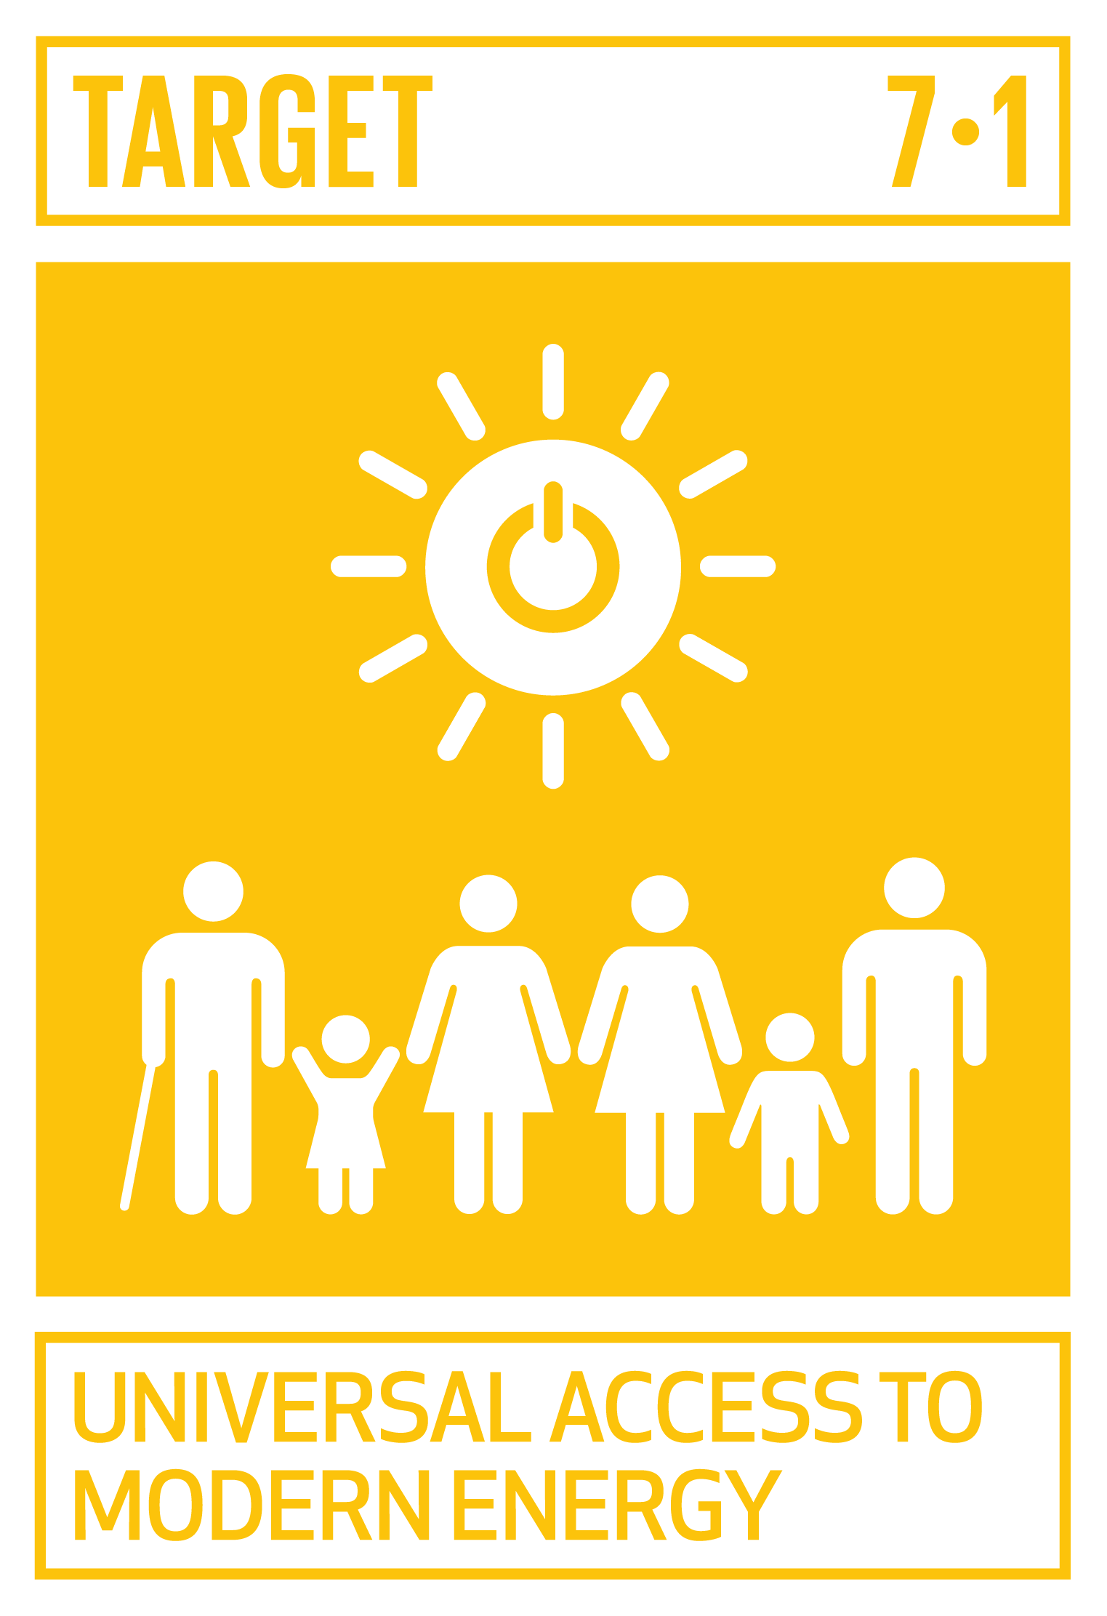
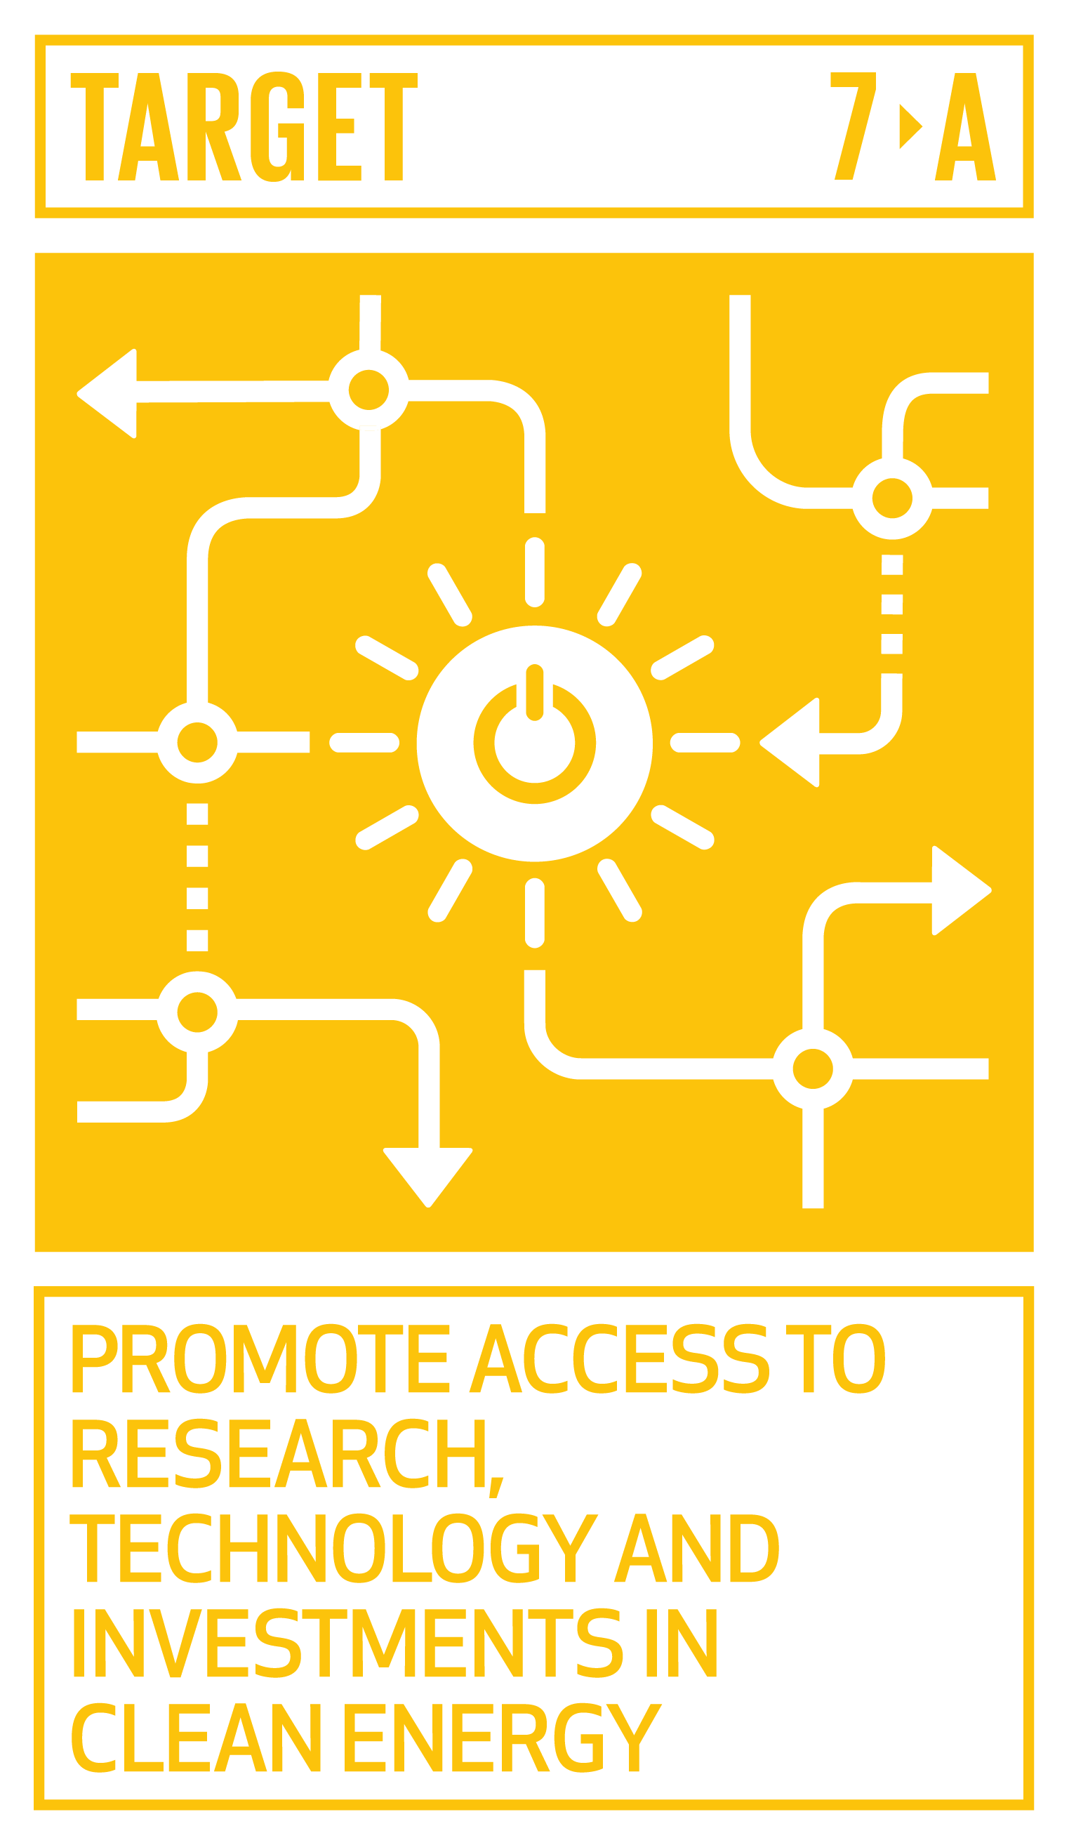
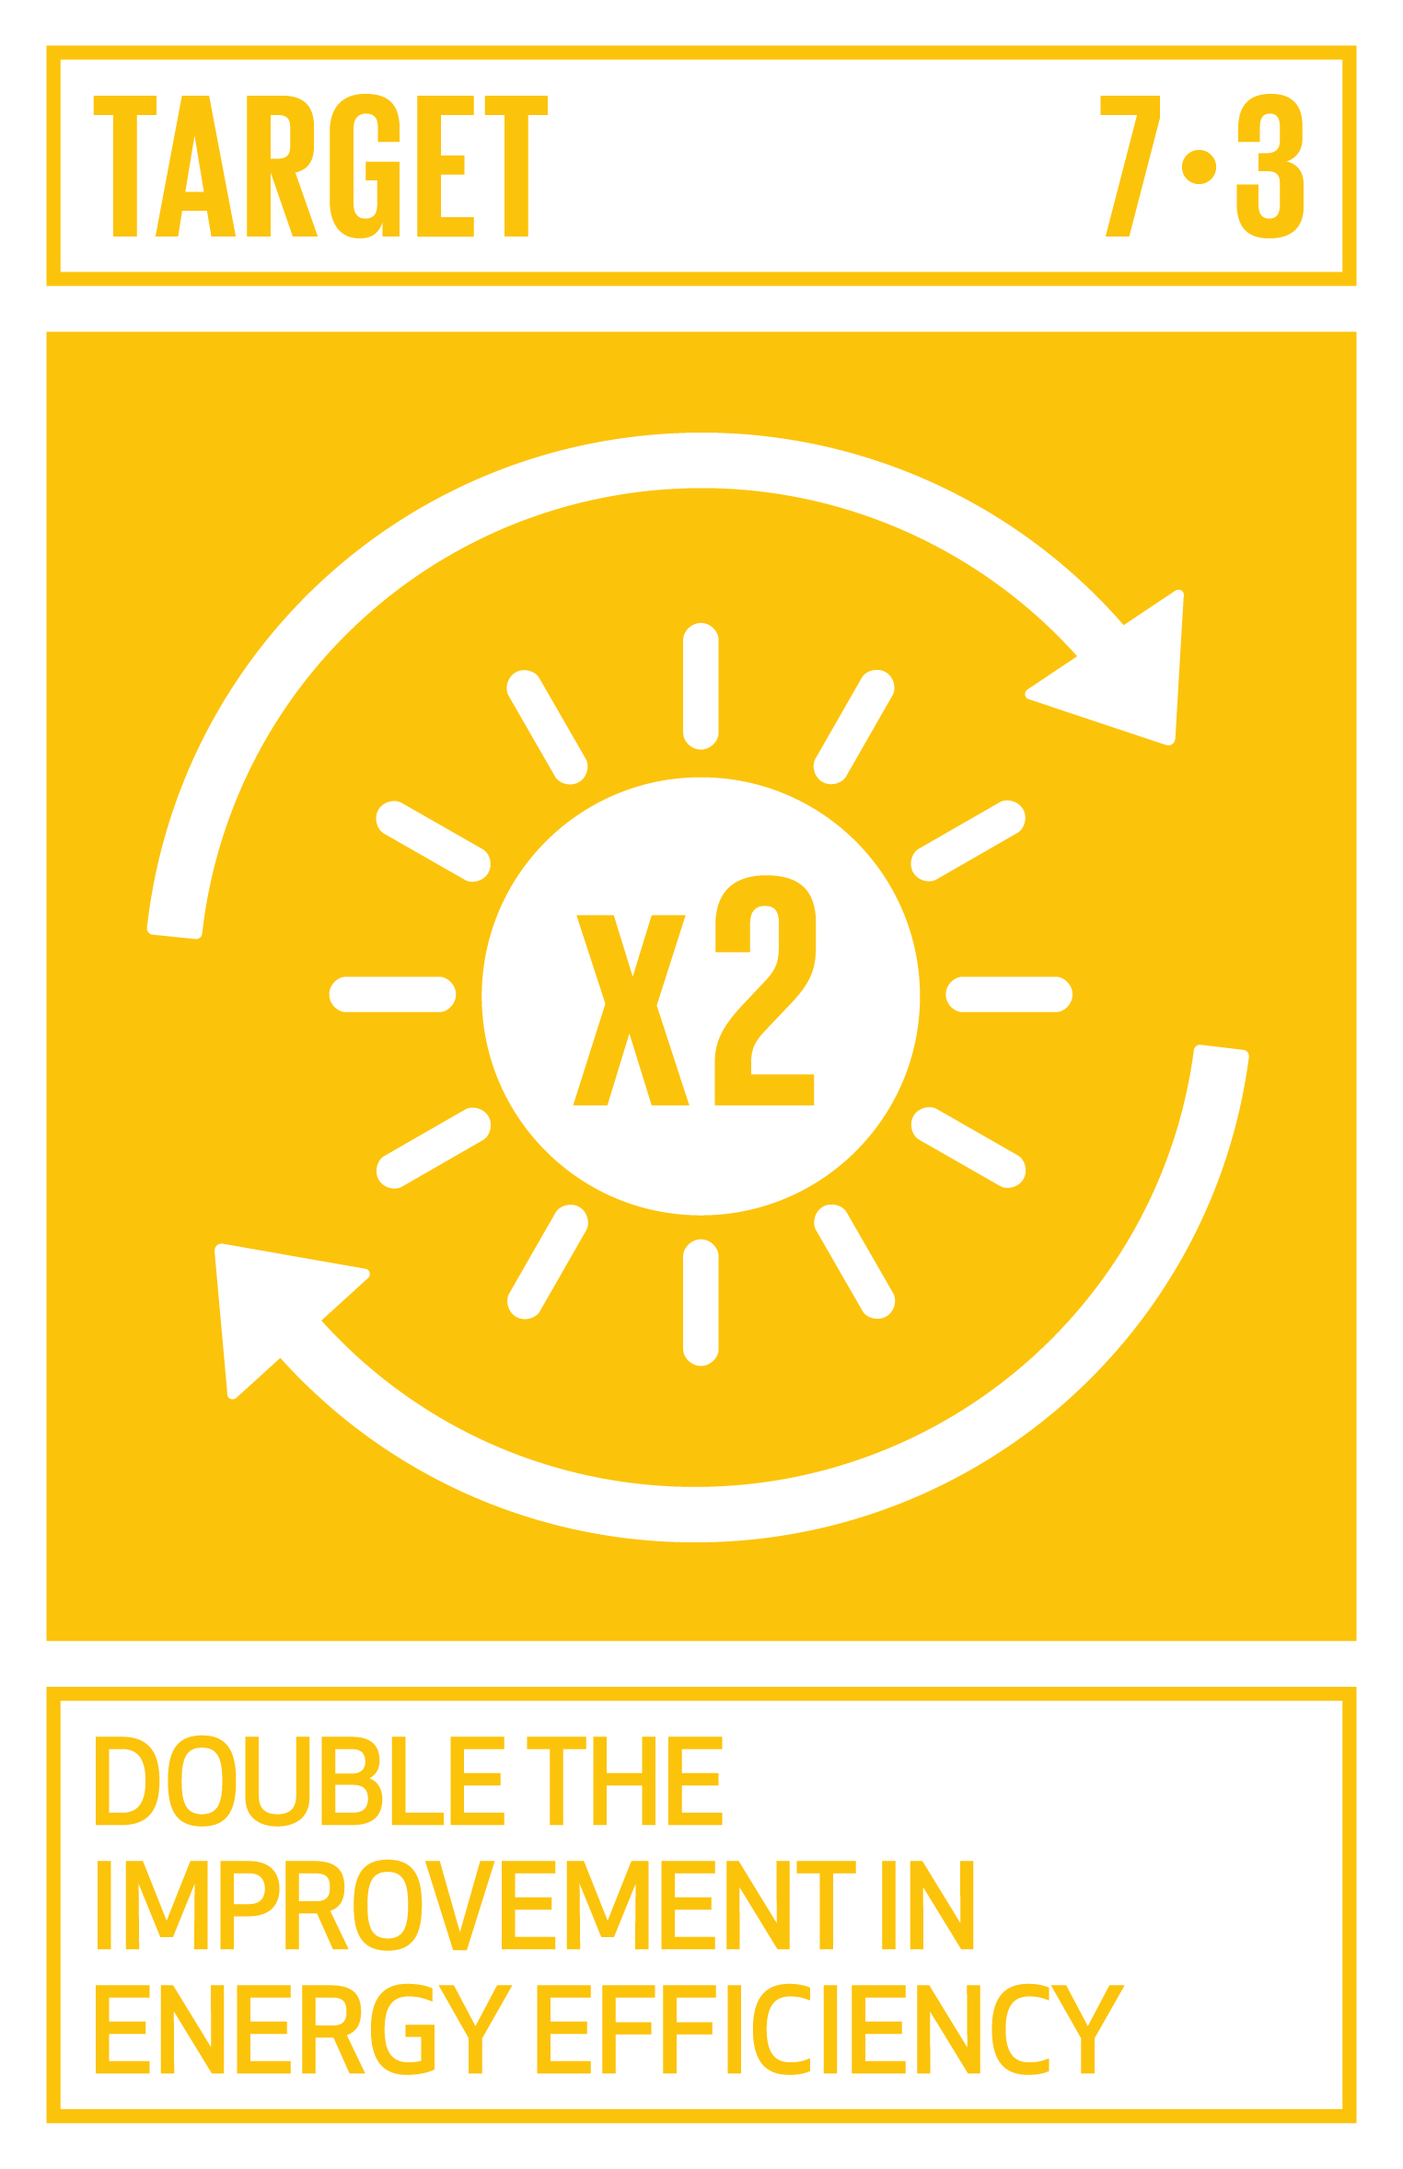

Notes:
Kontext: Knapp 80% der weltweit erzeugten Energie stammt immer noch aus fossilen Energieträgern. Aus der Verbrennung fossiler Energieträger entstehen unter anderem Kosten für das Gesundheitssystem durch die Luftbelastung und Kosten durch Klimaschäden, die der Allgemeinheit und nicht nur den Verursachern schaden.

Slide 34
SDG mit Maßnahmen
SDGs bei [Unternehmensname]
SDG 7: Zugang zu bezahlbarer, verlässlicher, nachhaltiger und zeitgemäßer Energie für alle sichern
[Ausgewähltes Unterziel]
[Ausgewähltes Unterziel]
Unser Beitrag
[Unternehmensbeitrag]
[Unternehmensbeitrag]
[Unternehmensbeitrag]
Was können Sie tun?
Notes:
Bei folgenden Unterzielen haben wir mit unseren Produkten / Dienstleistungen einen besonderen Hebel: [XX]
Mit folgenden Maßnahmen leisten wir einen Beitrag zur Erreichung des SDGs: [XX]
Was können Sie tun? [optional; Diskussion zu persönlichen Einflussmöglichkeiten]

Slide 35




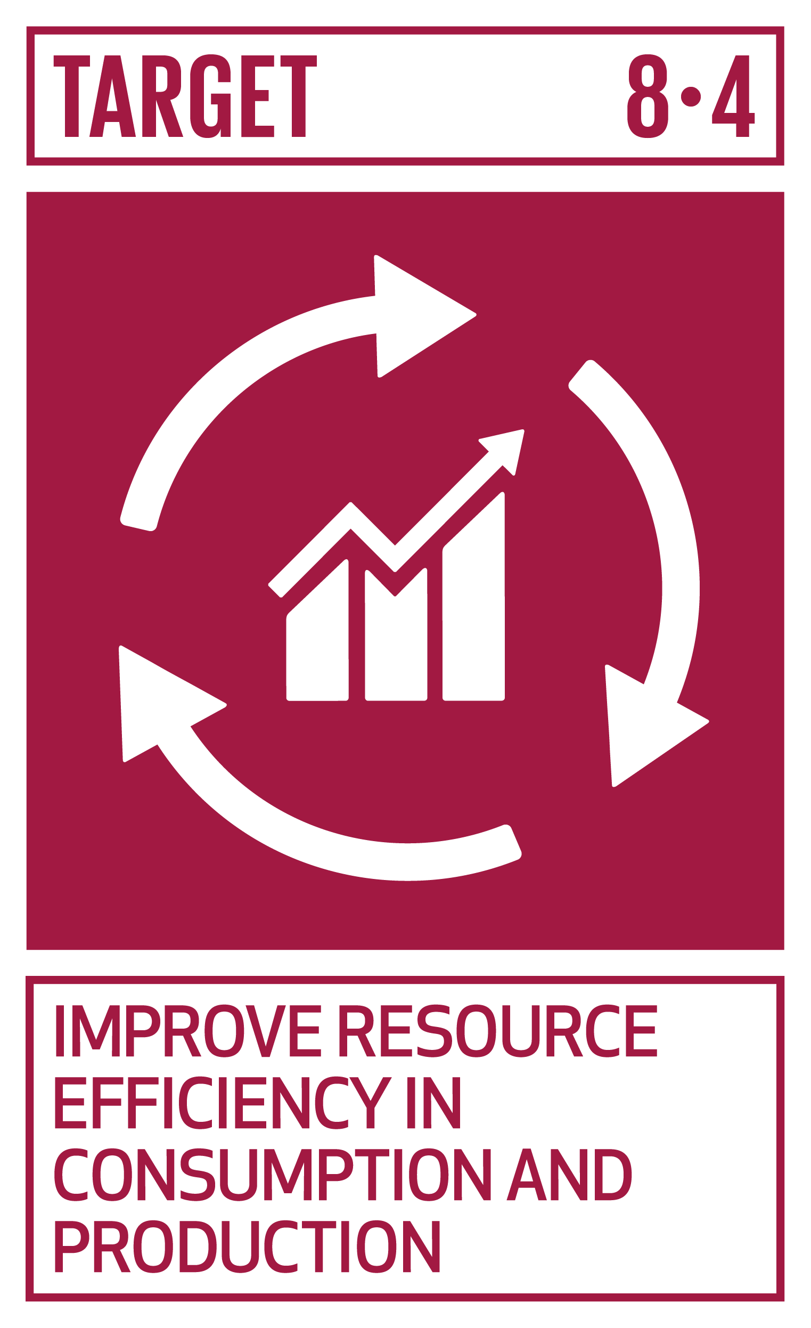





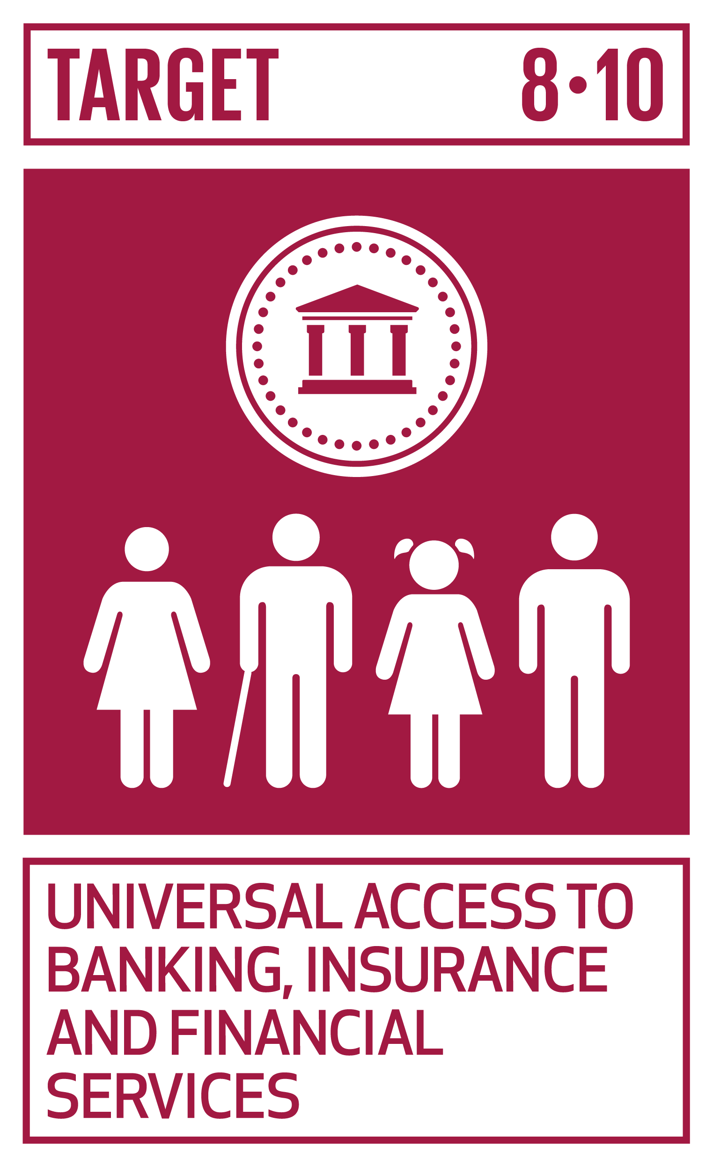
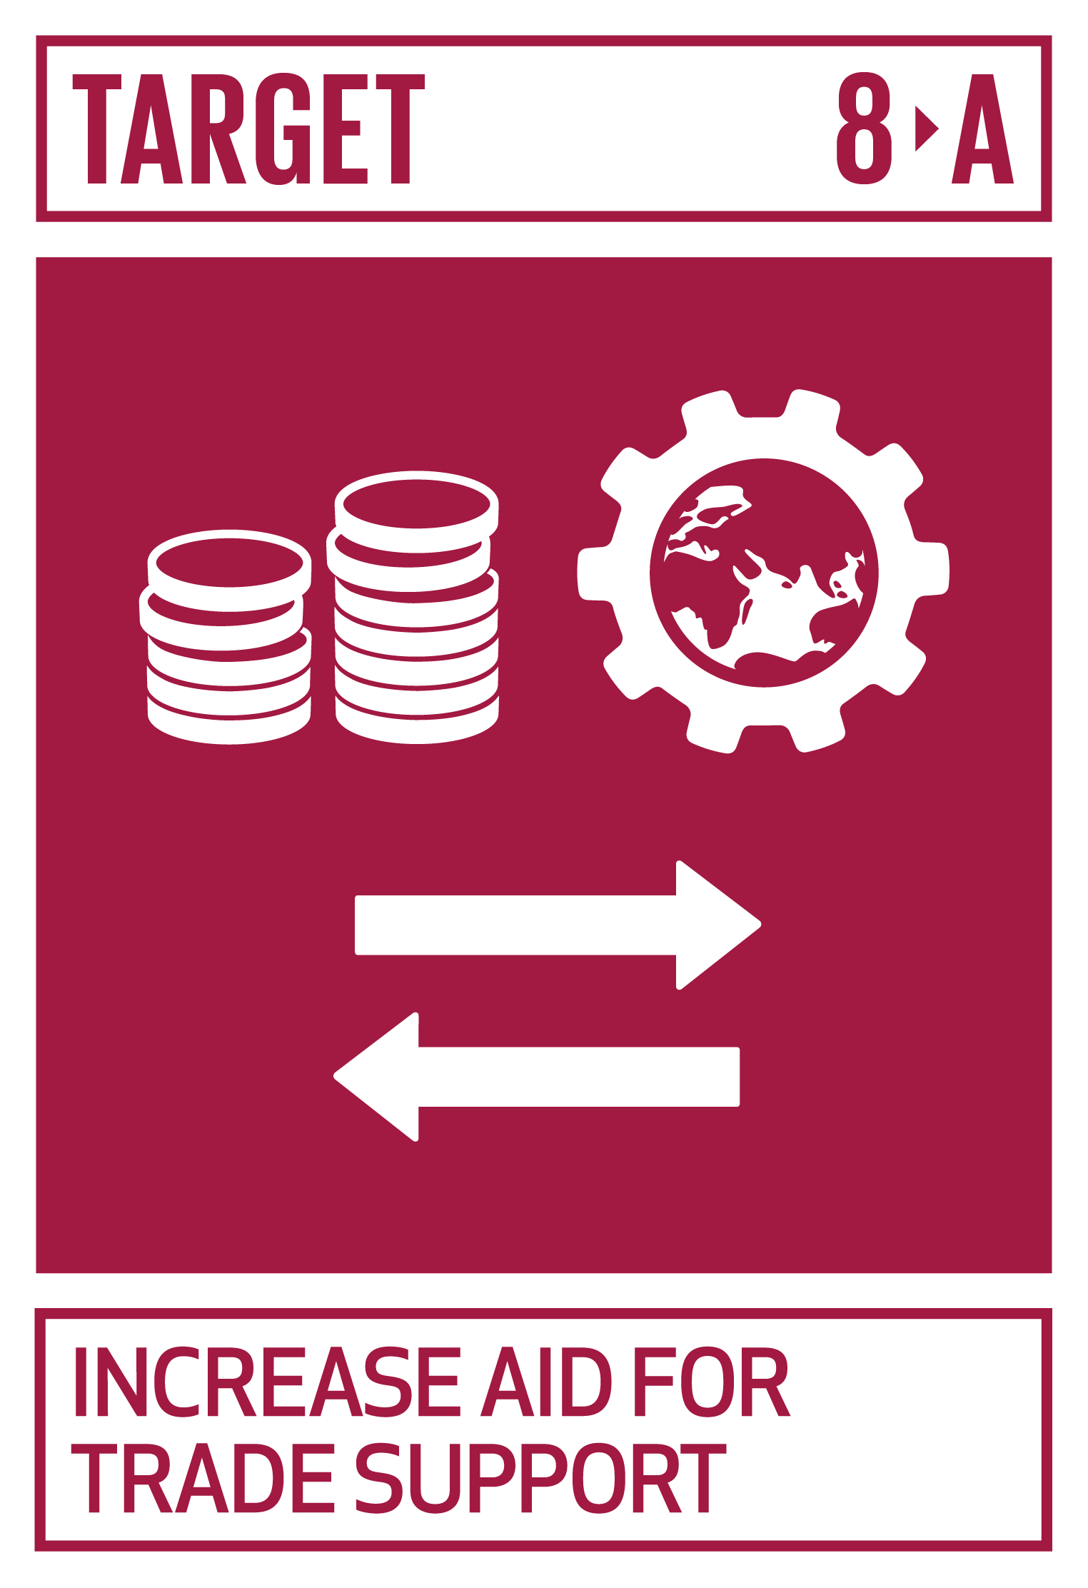

Notes:
Kontext: Das Wirtschaftswachstum vergangener Jahrzehnte ist auf Kosten natürlicher Ressourcen und des Weltklimas erfolgt und längst an ökologische Grenzen gestoßen. Es bräuchte mehrere Planeten Erde, wenn alle Menschen ein Leben ermöglicht würde, wie es heute in Deutschland selbstverständlich ist.
Eine nachhaltige Wirtschaftsentwicklung bringt soziale, ökologische und wirtschaftliche Entwicklungsziele in Einklang.
Nur eine wachsende Wirtschaft kann die Lebensbedingungen für die Bevölkerungsmehrheit verbessern und für ein Einkommenswachstum sorgen, dass zur Bekämpfung von Armut notwendig ist. Aber auch in den heute noch armen Ländern ist es nötig, den Wohlstandszuwachs ökologisch und sozial nachhaltig zu gestalten.

Slide 36
SDG mit Maßnahmen
SDGs bei [Unternehmensname]
SDG 8: Dauerhaftes, inklusives und nachhaltiges Wirtschaftswachstum, produktive Vollbeschäftigung und menschenwürdige Arbeit für alle fördern
[Ausgewähltes Unterziel]
[Ausgewähltes Unterziel]
Unser Beitrag
[Unternehmensbeitrag]
[Unternehmensbeitrag]
[Unternehmensbeitrag]
Was können Sie tun?
Notes:
Bei folgenden Unterzielen haben wir mit unseren Produkten / Dienstleistungen einen besonderen Hebel: [XX]
Mit folgenden Maßnahmen leisten wir einen Beitrag zur Erreichung des SDGs: [XX]
Was können Sie tun? [optional; Diskussion zu persönlichen Einflussmöglichkeiten]

Slide 37









Notes:
Kontext: Eine nicht vorhandene oder marode Infrastruktur hemmt die Wirtschaftlichkeit und fördert so die Armut. Beim Aufbau der Infrastruktur sollte der Aspekt der Nachhaltigkeit im Vordergrund stehen, zum Beispiel durch die Förderung von umweltfreundlichen Verkehrsmitteln. Auch Fabriken und Industriestätten sollten nach ökologischen Gesichtspunkten nachhaltig produzieren, um eine unnötige Umweltbelastung zu vermeiden.

Slide 38
SDG mit Maßnahmen
SDGs bei [Unternehmensname]
SDG 9: Eine belastbare Infrastruktur aufbauen, inklusive und nachhaltige Industrialisierung fördern und Innovationen unterstützen
[Ausgewähltes Unterziel]
[Ausgewähltes Unterziel]
Unser Beitrag
[Unternehmensbeitrag]
[Unternehmensbeitrag]
[Unternehmensbeitrag]
Was können Sie tun?
Notes:
Bei folgenden Unterzielen haben wir mit unseren Produkten / Dienstleistungen einen besonderen Hebel: [XX]
Mit folgenden Maßnahmen leisten wir einen Beitrag zur Erreichung des SDGs: [XX]
Was können Sie tun? [optional; Diskussion zu persönlichen Einflussmöglichkeiten]

Slide 39











Notes:
Kontext: In vielen Ländern Asiens und Lateinamerikas haben zwischen 2007 und 2012 die Einkommen der unteren Einkommensgruppen stärker zugenommen als die der oberen. Ein gutes Zeichen, um die Ungleichheit auf der Welt zu verringern. Denn geringere Ungleichheit bedeutet immer auch eine bessere Möglichkeit der Teilhabe. Sie ist wichtige Voraussetzung, die wirtschaftlichen, wissenschaftlichen und sozialen Potenziale der Menschen zu nutzen.
Dennoch gilt es bis 2030 viele Dinge zu ändern. Dort, wo die Einkommensschere weiterhin auseinander geht, bedingt die ungleiche Verteilung von Reichtum gesellschaftliche Probleme. In armen Ländern verhindert sie Wachstum und somit die Überwindung der Armut. In Industrieländern bedroht zunehmende Ungleichheit den gesellschaftlichen Zusammenhalt und wirkt sich negativ auf die wirtschaftliche Entwicklung aus.

Slide 40
SDG mit Maßnahmen
SDGs bei [Unternehmensname]
SDG 10: Ungleichheit innerhalb von und zwischen Staaten verringern
[Ausgewähltes Unterziel]
[Ausgewähltes Unterziel]
Unser Beitrag
[Unternehmensbeitrag]
[Unternehmensbeitrag]
[Unternehmensbeitrag]
Was können Sie tun?
Notes:
Bei folgenden Unterzielen haben wir mit unseren Produkten / Dienstleistungen einen besonderen Hebel: [XX]
Mit folgenden Maßnahmen leisten wir einen Beitrag zur Erreichung des SDGs: [XX]
Was können Sie tun? [optional; Diskussion zu persönlichen Einflussmöglichkeiten]

Slide 41











Notes:
Kontext: Kein Zweifel: das Zeitalter der Städte ist angebrochen. Schon heute lebt über die Hälfte der Weltbevölkerung in Städten. Doch Städte heizen die Erderwärmung an. Sie sind für jeweils rund 70 Prozent des Energieverbrauchs und der energiebezogenen Treibhausgas-Emissionen verantwortlich. Dichter Verkehr, intensive Bautätigkeit bei gleichzeitig starker Zersiedelung, hoher Energiebedarf und enorme Mengen an Müll und Abwässern – in den Städten trifft alles aufeinander.
Ihre große Dichte macht Städte aber auch zum idealen Ansatzpunkt beim Kampf gegen den Klimawandel. Denn sie können in großem Maßstab Ressourcen schonen und Nachhaltigkeit vorleben, etwa durch flächensparende und kompakte Stadtstrukturen, emissionsarme Verkehrssysteme, energieeffiziente Gebäude und eine geregelte Abfallentsorgung.

Slide 42
SDG mit Maßnahmen
SDGs bei [Unternehmensname]
SDG 11: Städte und Siedlungen inklusiv, sicher, widerstandsfähig und nachhaltig machen
[Ausgewähltes Unterziel]
[Ausgewähltes Unterziel]
Unser Beitrag
[Unternehmensbeitrag]
[Unternehmensbeitrag]
[Unternehmensbeitrag]
Was können Sie tun?
Notes:
Bei folgenden Unterzielen haben wir mit unseren Produkten / Dienstleistungen einen besonderen Hebel: [XX]
Mit folgenden Maßnahmen leisten wir einen Beitrag zur Erreichung des SDGs: [XX]
Was können Sie tun? [optional; Diskussion zu persönlichen Einflussmöglichkeiten]

Slide 43












Notes:
Kontext: Die Menschheit lebt seit langem über ihre ökologischen Verhältnisse. Dies gilt in besonderem Maße für die Industrieländer und die wachsenden ober- und Mittelschichten in vielen Schwellenländern. Der Earth Overshoot Day markiert den Tag im Jahr, an dem weltweit mehr Ressourcen verbraucht worden sind als der Planet im gleichen Jahr regenerieren kann. 1990 war das noch der 7. Dezember, 2016 der 8. August.
Der Wandel zu einer Wirtschafts- und Lebensweise, die die natürlichen Grenzen unseres Planeten respektiert, kann nur gelingen, wenn wir unsere Konsumgewohnheiten und Produktionstechniken umstellen. Dazu sind international gültige Regeln für Arbeits-, Gesundheits- und Umweltschutz wichtig.

Slide 44
SDG mit Maßnahmen
SDGs bei [Unternehmensname]
SDG 12: Für nachhaltige Konsum- und Produktionsmuster sorgen
[Ausgewähltes Unterziel]
[Ausgewähltes Unterziel]
Unser Beitrag
[Unternehmensbeitrag]
[Unternehmensbeitrag]
[Unternehmensbeitrag]
Was können Sie tun?
Notes:
Bei folgenden Unterzielen haben wir mit unseren Produkten / Dienstleistungen einen besonderen Hebel: [XX]
Mit folgenden Maßnahmen leisten wir einen Beitrag zur Erreichung des SDGs: [XX]
Was können Sie tun? [optional; Diskussion zu persönlichen Einflussmöglichkeiten]

Slide 45






Notes:
Kontext: Wassermangel, Dürre, Wirbelstürme und Überschwemmungen sind nur einige der vielen Folgen des globalen Klimawandels und Ursache für Migration. Derzeit sind etwa 20 Millionen Menschen gezwungen, infolge klimabedingter Ereignisse ihre Heimat zu verlassen.
Der Klimawandel stoppt nicht an Ländergrenzen und seine Auswirkungen beschränken sich nicht auf einzelne Politikfelder, Wirtschaftszweige oder soziale Gruppen. Auch die internationalen Bemühungen zur Eindämmung des Klimawandels müssen die zahlreichen Wechselwirkungen berücksichtigen, die sich zwischen diesen Bereichen ergeben.

Slide 46
SDG mit Maßnahmen
SDGs bei [Unternehmensname]
SDG 13: Umgehend Maßnahmen zur Bekämpfung des Klimawandels und seiner Auswirkungen ergreifen
[Ausgewähltes Unterziel]
[Ausgewähltes Unterziel]
Unser Beitrag
[Unternehmensbeitrag]
[Unternehmensbeitrag]
[Unternehmensbeitrag]
Was können Sie tun?
Notes:
Bei folgenden Unterzielen haben wir mit unseren Produkten / Dienstleistungen einen besonderen Hebel: [XX]
Mit folgenden Maßnahmen leisten wir einen Beitrag zur Erreichung des SDGs: [XX]
Was können Sie tun? [optional; Diskussion zu persönlichen Einflussmöglichkeiten]

Slide 47











Notes:
Kontext: Der Schutz der Biodiversität, ihre nachhaltige Nutzung und die gerechte Aufteilung der Nutzungsgewinne ist ein wesentlicher Faktor nachhaltiger Entwicklung. Rund 30 Prozent der weltweiten Fischbestände sind überfischt. Im europäischen Atlantik sind es 63 Prozent und im Mittelmeer bereits 82 Prozent. Die globale Erderwärmung und die Versauerung der Meere bedrohen die Lebensgrundlage der Menschheit zusätzlich.
Jedes Jahr landen etwa 10 Millionen Tonnen Plastik in den Ozeanen, die sich nicht biologisch abbauen, sondern in immer kleinere Teilchen zerfallen. Da Meerestiere die kleinen Plastikteilchen mit Nahrung verwechseln, gelangen die Plastikteilchen auch in die menschliche Nahrungskette.

Slide 48
SDG mit Maßnahmen
SDGs bei [Unternehmensname]
SDG 14: Ozeane, Meere und Meeresressourcen im Sinne einer nachhaltigen Entwicklung erhalten und nachhaltig nutzen
[Ausgewähltes Unterziel]
[Ausgewähltes Unterziel]
Unser Beitrag
[Unternehmensbeitrag]
[Unternehmensbeitrag]
[Unternehmensbeitrag]
Was können Sie tun?
Notes:
Bei folgenden Unterzielen haben wir mit unseren Produkten / Dienstleistungen einen besonderen Hebel: [XX]
Mit folgenden Maßnahmen leisten wir einen Beitrag zur Erreichung des SDGs: [XX]
Was können Sie tun? [optional; Diskussion zu persönlichen Einflussmöglichkeiten]

Slide 49













Notes:
Kontext: Der Verlust der biologischen Vielfalt nimmt zu, dabei ist sie Grundlage unseres Lebens – und diese wird gerade im rasanten Tempo zerstört. Schätzungen zufolge haben sich 60 Prozent der weltweiten Ökosysteme verschlechtert oder werden nicht nachhaltig genutzt. 75 Prozent der genetischen Vielfalt landwirtschaftlicher Kulturen gingen seit 1990 verloren. Mehr als die Hälfte der Regenwälder wurden für die Palmöl-, Agrartreibstoff-, Futtermittel- und Fleischproduktion bereits vernichtet.

Slide 50
SDG mit Maßnahmen
SDGs bei [Unternehmensname]
SDG 15: Landökosysteme schützen, wiederherstellen und ihre nachhaltige Nutzung fördern, Wälder nachhaltig bewirtschaften, Wüstenbildung bekämpfen, Bodenverschlechterung stoppen und umkehren und den Biodiversitätsverlust stoppen
[Ausgewähltes Unterziel]
[Ausgewähltes Unterziel]
Unser Beitrag
[Unternehmensbeitrag]
[Unternehmensbeitrag]
[Unternehmensbeitrag]
Was können Sie tun?
Notes:
Bei folgenden Unterzielen haben wir mit unseren Produkten / Dienstleistungen einen besonderen Hebel: [XX]
Mit folgenden Maßnahmen leisten wir einen Beitrag zur Erreichung des SDGs: [XX]
Was können Sie tun? [optional; Diskussion zu persönlichen Einflussmöglichkeiten]

Slide 51













Notes:
Kontext: Frieden, körperliche Unversehrtheit und Schutz durch ein stabiles Rechtssystem sind unabdingbare Voraussetzungen für nachhaltige Entwicklung und Wohlstand. Zu viele Menschen sind auf zu schwache Institutionen angewiesen und sind ohne Zugang zu Justiz, zu Informationen und zu anderen Grundfreiheiten.
Die Tötungsrate variiert je nach Region immer noch sehr stark. Während in Ostasien nur einer von 100.000 Menschen vorsätzlich getötet wird, sind es in Lateinamerika 23. 30 Prozent aller Gefangenen weltweit werden ohne Gerichtsurteil festgehalten. 25 Prozent aller Kinder wird immer noch die Registrierung ihrer Geburt verwehrt – Grundvoraussetzung für den Schutz durch das Gesetz.

Slide 52
SDG mit Maßnahmen
SDGs bei [Unternehmensname]
SDG 16: Friedliche und inklusive Gesellschaften im Sinne einer nachhaltigen Entwicklung fördern, allen Menschen Zugang zur Justiz ermöglichen und effektive, rechenschaftspflichtige und inklusive Institutionen auf allen Ebenen aufbauen
[Ausgewähltes Unterziel]
[Ausgewähltes Unterziel]
Unser Beitrag
[Unternehmensbeitrag]
[Unternehmensbeitrag]
[Unternehmensbeitrag]
Was können Sie tun?
Notes:
Bei folgenden Unterzielen haben wir mit unseren Produkten / Dienstleistungen einen besonderen Hebel: [XX]
Mit folgenden Maßnahmen leisten wir einen Beitrag zur Erreichung des SDGs: [XX]
Was können Sie tun? [optional; Diskussion zu persönlichen Einflussmöglichkeiten]

Slide 53




















Notes:
Kontext: Die 17 Ziele können nur durch eine starke globale Partnerschaft erreicht werden. Regierungen, die Zivilgesellschaft und Unternehmen müssen gemeinsam an ihrer Umsetzung arbeiten. „Niemanden zurücklassen“, ist das Oberprinzip der Agenda 2030. Die UN-Mitgliedstaaten haben sich darauf verpflichtet, diejenigen zuerst zu erreichen, die am weitesten zurückliegen.
Die Mittel für die öffentliche Entwicklungszusammenarbeit sind in den ärmsten Ländern in den letzten Jahren allerdings gesunken. Gerade fünf Länder haben ihr Versprechen für die ODA-Quote – das ist der Anteil der öffentlichen Ausgaben für Entwicklungszusammenarbeit am Bruttonationaleinkommen – von 0,7 Prozent eingehalten. Auch Deutschland erfüllt die ODA-Quote noch nicht, hat seine Ausgaben in den letzten Jahren aber kontinuierlich gesteigert.

Slide 54
SDG mit Maßnahmen
SDGs bei [Unternehmensname]
SDG 17: Umsetzungsmittel stärken und die globale Partnerschaft für nachhaltige Entwicklung
[Ausgewähltes Unterziel]
[Ausgewähltes Unterziel]
Unser Beitrag
[Unternehmensbeitrag]
[Unternehmensbeitrag]
[Unternehmensbeitrag]
Was können Sie tun?
Notes:
Bei folgenden Unterzielen haben wir mit unseren Produkten / Dienstleistungen einen besonderen Hebel: [XX]
Mit folgenden Maßnahmen leisten wir einen Beitrag zur Erreichung des SDGs: [XX]
Was können Sie tun? [optional; Diskussion zu persönlichen Einflussmöglichkeiten]

